Slide 1


ТАЛДОМСКИЙ ГОРОДСКОЙ ОКРУГ
БЮДЖЕТ
ДЛЯ ГРАЖДАН
к проекту решения Совета депутатов Талдомского городского округа «Об исполнении бюджета Талдомского городского округа за 2022 год

Slide 2
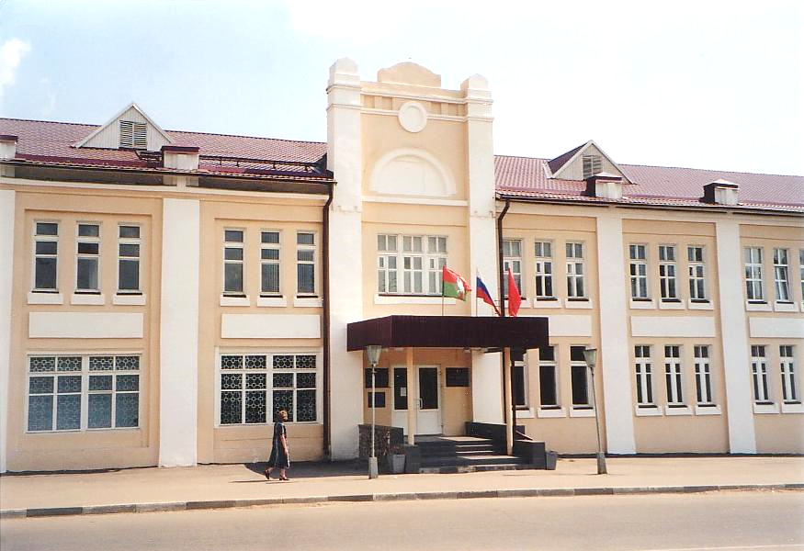

БЮДЖЕТ ДЛЯ ГРАЖДАН
РАЗРАБОТАН ФИНАНСОВЫМ УПРАВЛЕНИЕМ АДМИНИСТРАЦИИ ТАЛДОМСКОГО ГОРОДСКОГО ОКРУГА НА ОСНОВАНИИ ГОДОВОГО ОТЧЕТА «ОБ ИСПОЛНЕНИИ БЮДЖЕТА ТАЛДОМСКОГО ГОРОДСКОГО ОКРУГА ЗА 2022 ГОД» ФОРМЫ № 0503117

Slide 3
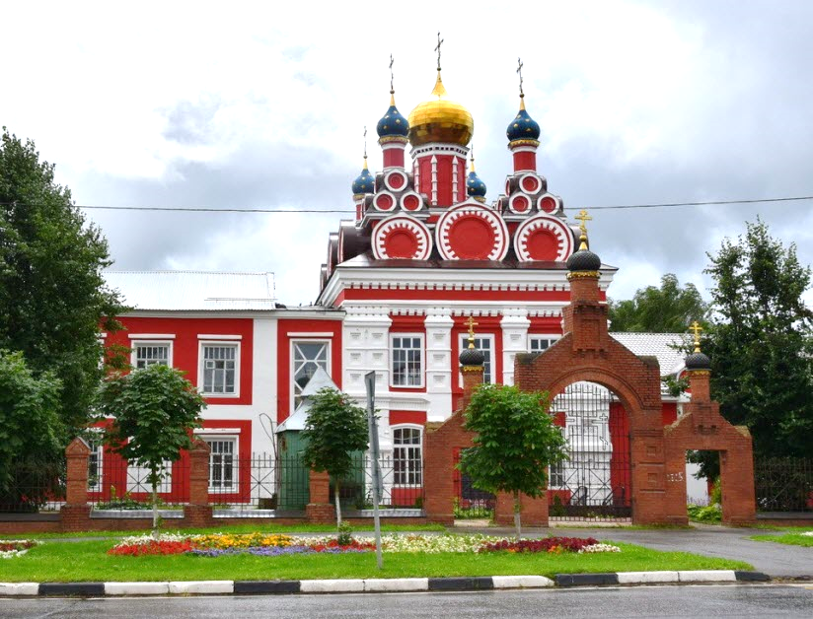
УВАЖАЕМЫЕ ЖИТЕЛИ ТАЛДОМСКОГО ГОРОДСКОГО ОКРУГА!
Представляем вашему вниманию «Бюджет для граждан», в котором в доступной форме изложено, на какие цели и в каком объеме направляются бюджетные ресурсы, какие результаты достигнуты. Жители округа должны не только знать, но и иметь возможность сделать выводы об эффективности расходов и их целевом использовании.
Бюджет для граждан разрабатывается для ознакомления граждан (заинтересованных пользователей) с
задачами и приоритетными направлениями бюджетной политики, основными условиями формирования и
исполнения бюджетов, источниками доходов бюджетов, обоснованиями бюджетных расходов, планируемыми и достигнутыми результатами использования бюджетных ассигнований, а также вовлечения граждан в обсуждение бюджетных решений.
Для граждан показатели бюджета Талдомского городского округа за 2022 год представлены в виде графиков, диаграмм, слайдов и числовых значений, чтобы каждый без труда мог понять каким образом прогнозируется бюджет по доходам и расходам.
«Бюджет для граждан» направлен на получение обратной связи от граждан, которым интересны современные проблемы муниципальных финансов в Талдомском городском округе.

Slide 4
СОДЕРЖАНИЕ
1. Глоссарий 6-8
2. Участие граждан Талдомского городского округа в бюджетном процессе в 2022 году 9
3. Этапы бюджетного процесса 10
4. Основные задачи и приоритеты бюджетной политики Талдомского городского округа в 2022 году 11
5. Основный цели бюджетной политики 12
6. Административно-территориальное деление Талдомского городского округа 13
7. Открытость бюджетных данных Талдомского городского округа за 2022 год 14-16
8. Информация о выполнении основных показателей социально-экономического развития Талдомского городского округа 17-18
9. Информация о выполнении основных характеристик бюджета Талдомского городского округа за 2022 год 19
10. Информация об объеме и структуре налоговых и неналоговых доходов, а также межбюджетных трансферах, поступивших в бюджет
Талдомского городского округа за 2022 год в сравнении с плановыми назначениями 20-49
10.1 Структура доходов бюджета Талдомского городского округа за 2022 год 50
10.2 Безвозмездные поступления в бюджет Талдомского городского округа из бюджетов других уровней в 2022 году 51
10.3 Исполнение бюджета Талдомского городского округа по доходам за 2022 год 52
11. Информация об удельном объеме налоговых и неналоговых доходов бюджета Талдомского городского округа в расчете на душу
населения в сравнении с другими муниципальными образованиями Московской области в 2022 году 53
12. Информация о налоговых льготах и ставках налогов в Талдомском городском округе в 2022 году 54
12.1 Информация об оценке налоговых расходов в связи с предоставлением льгот в в 2022 году, установленных Советом депутатов
Талдомского городского округа 55
13. Информация о распределении ассигнований по разделам и подразделам классификации расходов бюджета Талдомского городского округа
за 2022 год 56-57
13.1 Расходы бюджета Талдомского городского округа за 2022 год 58-59

Slide 5
СОДЕРЖАНИЕ
14 . Информация о расходах бюджета в разрезе муниципальных программ Талдомского городского округа за 2022 год 60-61
14.1 Информация о плановых и достигнутых целевых показателях муниципальных программ за 2022 год 62-84
15. Информация о расходах бюджета с учетом интересов целевых групп пользователей за 2022 год 85-91
16. Информация об общественно значимых проектах, реализованных на территории Талдомского городского округа в 2022 году 92-96
17. Сведения о фактическом расходовании средств резервного фонда администрации Талдомского городского округа за 2022 год 97
18. Сведения о фактическом расходование средств дорожного фонда администрации Талдомского городского округа за 2022 год 98-99
19. Контактная информация для граждан 100

Slide 6
ГЛОССАРИЙ
Бюджет – форма образования и расходования денежных средств, предназначенных для финансового обеспечения задач и функций органов местного самоуправления
Бюджетный процесс – деятельность органов местного самоуправления по составлению и рассмотрению проекта бюджета, утверждению и исполнению бюджета, контролю за его исполнением, осуществлением бюджетного учета, рассмотрению и утверждению бюджетной отчетности и внешних проверок
Доходы бюджета – поступающие в бюджет денежные средства, за исключением средств, являющихся источниками финансирования дефицита бюджета
Расходы бюджета – выплачиваемые из бюджета денежные средства, за исключением средств, являющихся источниками финансирования дефицита бюджета
Дефицит бюджета – превышение расходов бюджета над его доходами
Профицит бюджета – превышение доходов бюджета над его расходами
Межбюджетные трансферты (безвозмездные поступления) – это средства одного бюджета бюджетной системы Российской Федерации, перечисленные другому бюджету Бюджетной системы Российской Федерации.
Государственный (муниципальный) долг – обязательства, возникающие из государственных или муниципальных заимствований, гарантий по обязательствам третьих лиц, другие обязательства в соответствии с видами долговых обязательств, установленными Бюджетным кодексом, принятые на себя Российской Федерацией, субъектом Российской Федерации или муниципальным образованием.

Slide 7
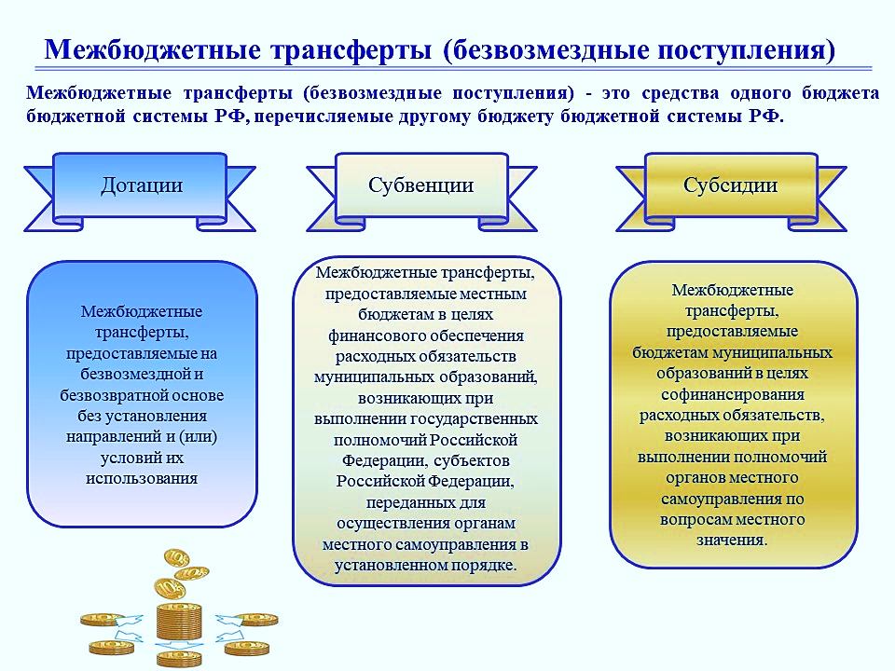

Slide 8
ДОХОДЫ БЮДЖЕТА
– поступающие в бюджет денежные средства, за исключением средств, являющихся источниками финансирования дефицита бюджета
РАСХОДЫ БЮДЖЕТА
– выплачиваемые из бюджета денежные средства, за исключением средств, являющихся источниками финансирования дефицита бюджета
на образование
Дорожный
фонд
на жилищно- коммунальное хозяйство
НАЛОГОВЫЕ
ДОХОДЫ
– это часть доходов граждан и организаций, которые они обязаны заплатить государству (например, налог на доходы физических лиц, налог на имущество физических лиц, земельный налог и др.)
НЕНАЛОГОВЫЕ ДОХОДЫ –платежи за пользование имуществом, платежи в виде штрафов, санкций за нарушение законодательства
БЕЗВОЗМЕЗДНЫЕ ПОСТУПЛЕНИЯ
–средства, которые поступают в бюджет безвозмездно (денежные средства, поступающие из вышестоящего бюджета (например, дотация из областного бюджета), а также безвозмездные перечисления от физических и юридических лиц)
на охрану окружающей среды
на физическую культуру
и спорт
на культуру
на общегосударственные вопросы

Slide 9
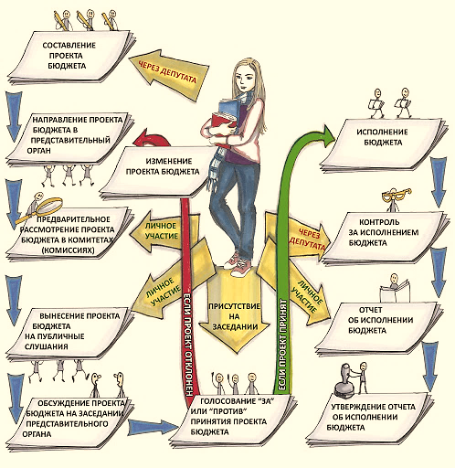
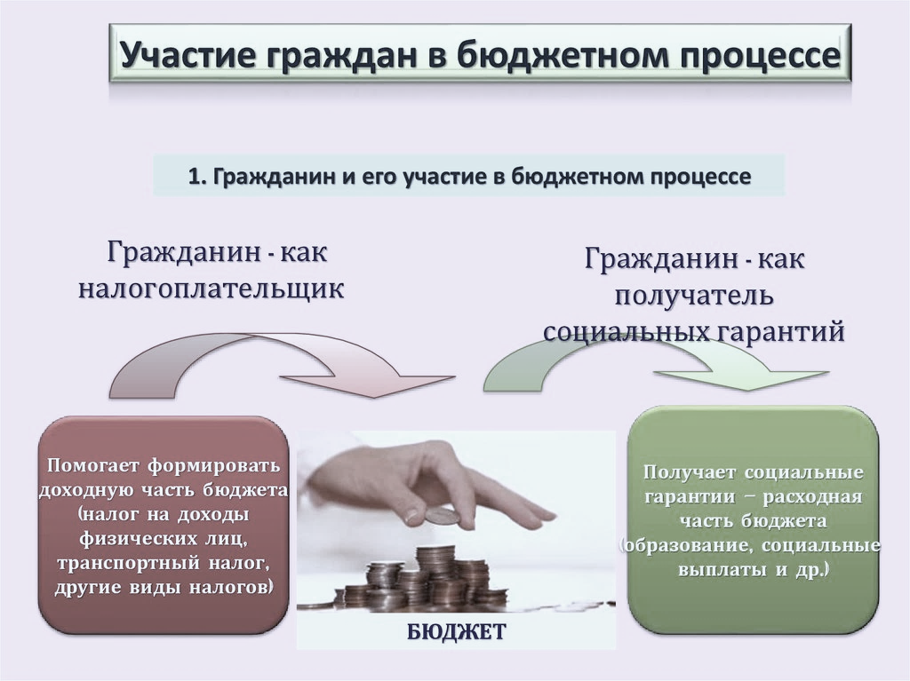
УЧАСТИЕ ГРАЖДАН ТАЛДОМСКОГО ГОРОДСКОГО ОКРУГА
В БЮДЖЕТНОМ ПРОЦЕССЕ В 2022 ГОДУ
Помогает формировать доходную часть бюджета
(налог на доходы физических лиц,
налог на имущество физических лиц,
другие виды платежей)
Получает социальные гарантии - расходная часть бюджета (образование, социальные выплаты и т.д.)
9

Slide 10
Этапы бюджетного процесса
контроль
Составление проекта бюджета
Рассмотрение и утверждение проекта бюджета
Исполнение бюджета
Подготовка, рассмотрение и утверждение отчета об исполнении бюджета
непрерывно
Проводится подготовка и составление отчетности об исполнении бюджета. Готовиться проект решения Совета депутатов об исполнении бюджета, направляемый для проверки в контрольно-счетную палату, назначаются публичные слушания и по итогу выносится на утверждение Советом депутатов городского округа
январь-май
Исполнение бюджета организуется Финансовым управлением Администрации Талдомского городского округа на основе сводной бюджетной росписи и кассового плана. Бюджет исполняется по доходам, расходам и источникам финансирования дефицита бюджета на основе принципов единства кассы и подведомственности расходов
январь-декабрь
август-ноябрь
Составляется прогноз социально-экономического развития, определяются основные характеристики бюджета на очередной финансовый год и плановый период, налоговая, бюджетная и долговая политика на предстоящий трехлетний период
ноябрь-декабрь
Подготовленный проект бюджета вносится в Совет депутатов Талдомского городского округа, рассматривается и утверждается до начала очередного финансового года

Slide 11
ОСНОВНЫЕ ЦЕЛИ БЮДЖЕТНОЙ ПОЛИТИКИ
ОБЕСПЕЧЕНИЕ СБАЛАНСИРОВАННОСТИ БЮДЖЕТА
ПОВЫШЕНИЕ ЭФФЕКТИВНОСТИ БЮДЖЕТНЫХ РАСХОДОВ
ОБЕСПЕЧЕНИЕ ПРОЗРАЧНОСТИ
И ОТКРЫТОСТИ БЮДЖЕТА
Бюджет - форма образования и расходования денежных средств, предназначенных для финансового обеспечения задач и функций государства и местного самоуправления

Slide 12
ОСНОВНЫЕ ЗАДАЧИ И ПРИОРИТЕТЫ БЮДЖЕТНОЙ ПОЛИТИКИ
ТАЛДОМСКОГО ГОРОДСКОГО ОКРУГА В 2022 ГОДУ
Создание благоприятных условий для социально-экономического развития Талдомского городского округа и привлечения инвестиций
Реализация мер, направленных на увеличение налоговых
и неналоговых доходов бюджета Талдомского городского округа
Повышение эффективности управления муниципальным имуществом Талдомского городского округа
Совершенствование бюджетного процесса, в том числе программного подхода в бюджетном процессе, внедрение типового бюджета,
работа в ГИС РЭБ (Государственной информационной системе регионального электронного бюджета)
Предоставление населению Талдомского городского округа качественных муниципальных услуг на основе муниципального задания
Совершенствование системы управления бюджетными расходами за счет оптимизации их структуры по всем отраслям социально-культурной сферы
Проведение умеренной политики в сфере заимствований и управления муниципальным долгом Талдомского городского округа

Slide 13
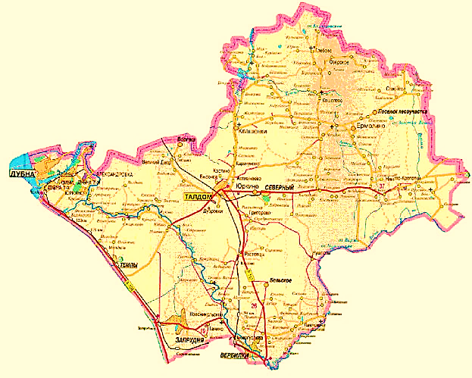
Административно-территориальное деление Талдомского городского округа
ПРЕОБРАЗОВАНИЕ РАЙОНА В ГОРОДСКОЙ ОКРУГ
Граница Талдомского городского округа утверждена Законом Московской области от 28. 05. 2018 № 70/2018-03 «Об организации местного самоуправления на территории Талдомского муниципального района» (с изменениями на 13.06.2019).
Согласно утвержденному Закону Московской области от 28. 05. 2018 № 70/2018-03 были объединены в Талдомский городской округ следующие территории: территории городского поселения Вербилки Талдомского муниципального района, городского поселения Северный Талдомского муниципального района, городского поселения Талдом Талдомского муниципального района, сельского поселения Гуслевское Талдомского муниципального района, сельского поселения Ермолинское Талдомского муниципального района, сельского поселения Квашенковское Талдомского муниципального района, сельского поселения Темповое Талдомского муниципального района (175 сёл и деревень).
Административный центр – город Талдом.
Статус города и районного центра Московской области Талдом получил в 1929 году.
В 2022 году Талдом отметил 345 лет со дня со дня образования.
Население – 46 431 человек (на 01.01.2023 года).
Протяженность дорог регионального и межмуниципального значения в Талдомском округе составляет 550 км, из них 367 км с усовершенствованным типом покрытия, более 169 км с переходным типом покрытия и 13,7 км грунтовые. Данные дороги общего пользования являются собственностью Московской области.
Общая протяжённость дорог местного значения составляет 395,76 км, из них с твёрдым покрытием 232,6 км.
Основные транспортные магистрали – Москва- Савёлово, Москва-Дубна.
В Талдомском городском округе. имеется 23 регулярных маршрута пассажирских перевозок по регулируемым тарифам, на которых отдельным категориям граждан предоставляются меры социальной поддержки. Общая протяженность маршрутной сети оставляет 841,6 км.
Место приёма и отправки грузов и пассажиров - железнодорожная станция Талдом.
Ближайший порт и таможенный пост находится в г. Кимры Тверской области в 25 км. от Талдома.
Ближайший аэропорт Шереметьево расположен в 100 км от Талдома.
.
Административный состав городского округа с указанием на единой ситуационной схеме границ и наименований территорий Талдомский городской округ расположен в 111 км к северу от Москвы. Площадь района составляет 1427 км². Район граничит с Дмитровским и Сергиево-Посадским районами Московской области, городским округом Дубна, а также — на северо-востоке с Калязинским районом Тверской области.

Slide 14

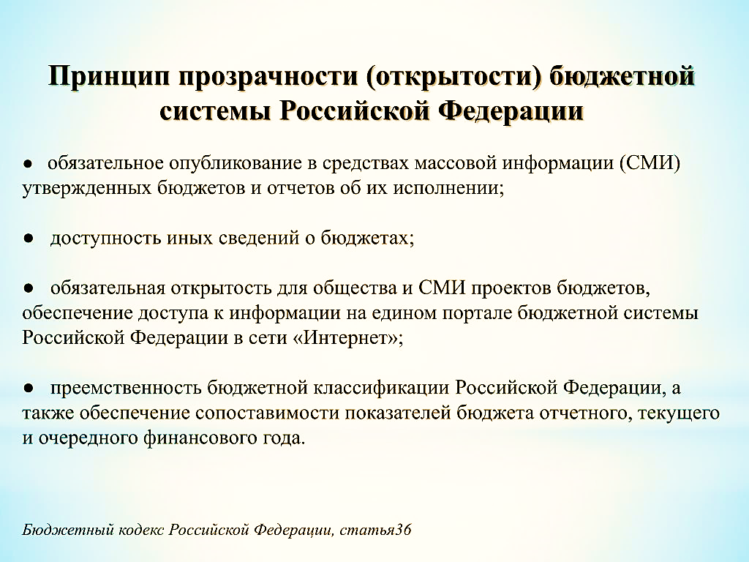

Slide 15
ОТКРЫТОСТЬ БЮДЖЕТНЫХ ДАННЫХ
ТАЛДОМСКОГО ГОРОДСКОГО ОКРУГА МОСКОВСКОЙ ОБЛАСТИ
Бюджет Талдомского городского округа и отчет об исполнении бюджета публикуется в средствах массовой информации, размещается на официальном сайте Администрации Талдомского городского округа выносится на публичные слушания в сроки, определенные бюджетным законодательством.
Бюджет для граждан – это упрощенная версия бюджетного документа, которая использует неформальный язык и доступные форматы, чтобы облегчить для граждан понимание бюджета
и реализации системы мер по повышению бюджетной грамотности и т.д.
Такая «упрощенная» версия содержит информационно-аналитический материал, доступный для широкого круга неподготовленных пользователей: основы бюджета и бюджетного процесса, исполнение бюджета, проект бюджета, государственные программы, публичные слушания и другая информация для граждан.
Источники размещения информации о бюджете:
Официальный сайт Администрации Талдомского городского округа Московской области: http://taldom-okrug.ru
Официальное печатное издание: газета «Заря»

Slide 16
РЕЙТИНГ ПО ОТКРЫТОСТИ БЮДЖЕТНЫХ ДАННЫХ ТАЛДОМСКОГО ГОРОДСКОГО ОКРУГА МОСКОВСКОЙ ОБЛАСТИ
ЗА 2022 ГОД
Наименование | I ЭТАП Характеристика первоначально утвержденного бюджета муниципального образования Московской области | II ЭТАП Годовой отчет об исполнении бюджета муниципального образования Московской области | III ЭТАП Исполнение бюджета муниципального образования Московской области и финансовый контроль | IV ЭТАП Составление проекта бюджета муниципального образования Московской области | Итого с начала года | Место по субъекту (из 60 муниципальных образований)
Единица измерения | баллы | баллы | баллы | баллы | баллы | место
Максимальное количество баллов | 46 | 45 | 38 | 43 | 172
Количество баллов по Талдомскому городскому округу | 33 | 41 | 25 | 38 | 137 | 24-25

Slide 17
Информация о выполнении основных показателей
социально-экономического развития Талдомского городского округа за 2022 год
Наименование показателей | Единица измерения | План | Факт | Процент выполнения | Плановые значения | Ожидаемое выполнение | Процент выполнения
 |  | на 2022 год | за 2022 год | % | на 2023 год | 2023 года | %
1. Численность населения на конец года | чел. | 45 891,0 | 46431 | 101,18% | 46 431 | 46 431 | 100%
2. Естественный прирост населения | чел. | -459 | -387 | - | -490 | -490 | 100%
3. Миграционный прирост населения | чел. | 100 | 167 | 167 % | 200 | 200 | 100%
4. Объем отгруженных товаров собственного производства, выполненных работ и услуг собственными силами по промышленным видам деятельности | млн. руб. | 4 991,3 | 8 400,00 | 168% | 5 275,2 | 5275,2 | 100%
5. Инвестиции в основной капитал по предприятиям и организациям округа | млн. руб. | 1 360,0 | 2 234,47 | 164,32% | 2 000,0 | 2 000,0 | 100%
6. Ввод в эксплуатацию жилых домов за год | тыс. м² | 40,0 | 57,47 | 104% | 41,0 | 41,0 | 100%
7. Уровень обеспеченности населения жильем (на конец года) | м² / чел. | 36,58 | 26,57 | 72% | 37,23 | 37,23 | 100%
8. Оборот розничной торговли в ценах соответствующих лет | млн. руб. | 8 129,3 | 8397 | 103% | 8 792,4 | 8 792,4 | 100%

Slide 18
Информация о выполнении основных показателей
социально-экономического развития Талдомского городского округа за 2022 год
Наименование показателей | Единица измерения | План | Факт | Процент выполнения | Плановые значения | Ожидаемое выполнение | Процент выполнения
 |  | на 2022 год | за 2022 год | % | на 2023 год | 2023 года | %
9. Фонд заработной платы, всего по городскому округу | млн. руб. | 5 187,0 | 5 535,0 | 106,7 % | 5 940,0 | 5 940,0 | 100%
10. Среднемесячная начисленная заработная плата работников, всего по городскому округу | руб. | 52 445,0 | 57 000,0 | 108,7 % | 56 462,0 | 56 462,0 | 100%
11. Среднемесячная номинальная начисленная заработная плата педагогических работников общеобразовательных организаций | руб. | 56 992,1 | 64 681,00 | 113,5 % | 57 818,9 | 57 819,9 | 100%
12. Среднемесячная номинальная начисленная заработная плата педагогических работников дошкольных образовательных организаций | руб. | 59 666,3 | 61 127,7 | 102,5 % | 60 280,5 | 60280,5 | 100%
13. Среднемесячная номинальная начисленная заработная плата педагогических работников организаций дополнительного образования детей | руб. | 66 355,0 | 56 355,0 | 84,9 % | 72 968,0 | 72 968,0 | 100%
14. Среднемесячная начисленная заработная плата работников муниципальных учреждений культуры | руб. | 55 049,8 | 55 318,0 | 100,5 % | 57 542,5 | 57 542,5 | 100%
15. Индекс потребительских цен | руб. | - | 100,8 | - | 100 | 100 | 100 %
16. Уровень безработицы | процент | 0,46 | 0,3 | 65,2 % | 0,3 | 0,3 | 100%
17. Прожиточный минимум | руб./на душу населения | 13 580,0 | 16 223,0 | 103,3 % | 17 277,0 | 17 277,0 | 100 %

Slide 19
Информация о выполнении основных характеристик бюджета
Талдомского городского округа за 2022 год (тыс. руб.)
 | Наименования показателя | Уточненный план на 2022 год | Исполнено за 2022 год | Процент выполнения плана
1 | Общий объем доходов | 3 684 130,55 | 3 776 533,83 | 102,51
1.1 | Налоговые и неналоговые доходы | 1 275 310,00 | 1 428 032,60 | 111,98
1.2 | Безвозмездные поступления от других бюджетов бюджетной системы РФ | 2 408 820,55 | 2 348 501,23 | 97,5
2 | Общий объем расходов | 3 757 728,45 | 3 616 459,47 | 96,24
3 | Дефицит (-) Профицит(+) | -73 597,90 | 160 074,36
4 | Муниципальный долг | 48 044,51 | 48 044,51 | 100,00

Slide 20
Информация об объеме и структуре налоговых и неналоговых доходов,
а также межбюджетных трансфертах, поступивших в бюджет Талдомского городского округа
за 2022 год в сравнении с плановыми назначениями (тыс. руб.)
(тыс. руб.)
Наименование доходов | План по решению о бюджете, уточненный | Фактическое исполнение | % исполнения уточнённого плана
1 | 2 | 3 | 4
НАЛОГОВЫЕ И НЕНАЛОГОВЫЕ ДОХОДЫ | 1 275 310,00 | 1 428 032,60 | 111,98
НАЛОГОВЫЕ ДОХОДЫ | 1 177 318,00 | 1 279 486,85 | 108,68
НАЛОГИ НА ПРИБЫЛЬ, ДОХОДЫ | 885 000,00 | 963 416,85 | 108,86
Налог на доходы физических лиц | 885 000,00 | 963 416,85 | 108,86
НАЛОГИ НА ТОВАРЫ (РАБОТЫ, УСЛУГИ), РЕАЛИЗУЕМЫЕ НА ТЕРРИТОРИИ РОССИЙСКОЙ ФЕДЕРАЦИИ | 40 318,00 | 46 525,31 | 115,40
Акцизы по подакцизным товарам (продукции), производимым на территории Российской Федерации | 40 318,00 | 46 525,31 | 115,40
НАЛОГИ НА СОВОКУПНЫЙ ДОХОД | 105 000,00 | 114 504,47 | 109,05
Налог, взимаемый в связи с применением упрощенной системы налогообложения | 94 000,00 | 104 082,92 | 110,73
Единый налог на вмененный доход для отдельных видов деятельности | 0,00 | -1,22 | 0,00
Единый сельскохозяйственный налог | 0,00 | -9,62 | 0,00
Налог, взимаемый в связи с применением патентной системы налогообложения | 11 000,00 | 10 432,39 | 94,84
НАЛОГИ НА ИМУЩЕСТВО | 139 000,00 | 145 690,29 | 104,81
Налог на имущество физических лиц | 43 000,00 | 46 073,63 | 107,15
Земельный налог | 96 000,00 | 99 616,66 | 103,77
ГОСУДАРСТВЕННАЯ ПОШЛИНА | 8 000,00 | 9 309,28 | 116,37
ЗАДОЛЖНОСТЬ И ПЕРЕРАСЧЕТЫ ПО ОТМЕНЕННЫМ НАЛОГАМ,СБОРАМ И ИНЫМ ОБЯЗАТЕЛЬНЫМ ПЛАТЕЖАМ | 0,00 | 40,65 | 0,00
НЕНАЛОГОВЫЕ ДОХОДЫ | 97 992,00 | 148 545,75 | 151,59
ДОХОДЫ ОТ ИСПОЛЬЗОВАНИЯ ИМУЩЕСТВА, НАХОДЯЩЕГОСЯ В ГОСУДАРСТВЕННОЙ И МУНИЦИПАЛЬНОЙ СОБСТВЕННОСТИ | 41 931,00 | 49 537,29 | 118,14
ПЛАТЕЖИ ПРИ ПОЛЬЗОВАНИИ ПРИРОДНЫМИ РЕСУРСАМИ | 111,00 | 961,60 | 866,30
ДОХОДЫ ОТ ОКАЗАНИЯ ПЛАТНЫХ УСЛУГ И КОМПЕНСАЦИИ ЗАТРАТ ГОСУДАРСТВА | 4 950,00 | 18 841,37 | 380,63
ДОХОДЫ ОТ ПРОДАЖИ МАТЕРИАЛЬНЫХ И НЕМАТЕРИАЛЬНЫХ АКТИВОВ | 46 700,00 | 56 656,45 | 121,32
ШТРАФЫ, САНКЦИИ, ВОЗМЕЩЕНИЕ УЩЕРБА | 4 300,00 | 22 339,90 | 519,53
ПРОЧИЕ НЕНАЛОГОВЫЕ ДОХОДЫ | 0,00 | 209,14 | 0,00
БЕЗВОЗМЕЗДНЫЕ ПОСТУПЛЕНИЯ | 2 408 820,55 | 2 348 501,23 | 97,50
БЕЗВОЗМЕЗДНЫЕ ПОСТУПЛЕНИЯ ОТ ДРУГИХ БЮДЖЕТОВ БЮДЖЕТНОЙ СИСТЕМЫ РОССИЙСКОЙ ФЕДЕРАЦИИ | 2 408 820,55 | 2 352 990,38 | 97,68
Дотации бюджетам бюджетной системы Российской Федерации | 624 173,00 | 624 173,00 | 100,00
Субсидии бюджетам бюджетной системы Российской Федерации (межбюджетные субсидии) | 986 198,98 | 933 781,24 | 94,68
Субвенции бюджетам бюджетной системы Российской Федерации | 778 515,88 | 775 217,29 | 99,58
Иные межбюджетные трансферты | 19 932,69 | 19 818,85 | 99,43
ВОЗВРАТ ОСТАТКОВ СУБСИДИЙ, СУБВЕНЦИЙ И ИНЫХ МЕЖБЮДЖЕТНЫХ ТРАНСФЕРТОВ, ИМЕЮЩИХ ЦЕЛЕВОЕ НАЗНАЧЕНИЕ, ПРОШЛЫХ ЛЕТ | 0,0 | -4 489,15 | 0,00
ИТОГО | 3 684 130,55 | 3 776 533,83 | 102,51

Slide 21
Информация об объеме и структуре налоговых и неналоговых доходов,
а также межбюджетных трансфертов, поступивших в бюджет Талдомского городского округа
за 2022 год в сравнении с плановыми назначениями ( тыс. руб.)
Код дохода | Наименование показателя | Уточненный план | Исполнено | % исполнения
1 | 2 | 3 | 4
1 00 00 000 00 0000 000 | НАЛОГОВЫЕ И НЕНАЛОГОВЫЕ ДОХОДЫ | 1 275 310, 00 | 1 428 032, 60 | 111,98
1 01 00 000 00 0000 000 | НАЛОГИ НА ПРИБЫЛЬ, ДОХОДЫ | 885 000, 00 | 963 416, 85 | 108,86
1 01 02 000 01 0000 110 | Налог на доходы физических лиц | 885 000, 00 | 963 416, 85 | 108,86
1 01 02 010 01 0000 110 | Налог на доходы физических лиц с доходов, источником которых является налоговый агент, за исключением доходов, в отношении которых исчисление и уплата налога осуществляются в соответствии со статьями 227, 227.1 и 228 Налогового кодекса Российской Федерации, а также доходов от долевого участия в организации, полученных в виде дивидендов | 783 090, 00 | 807 580, 95 | 103,13
1 01 02 010 01 1000 110 | Налог на доходы физических лиц с доходов, источником которых является налоговый агент, за исключением доходов, в отношении которых исчисление и уплата налога осуществляются в соответствии со статьями 227, 227.1 и 228 Налогового кодекса Российской Федерации, а также доходов от долевого участия в организации, полученных в виде дивидендов (сумма платежа (перерасчеты, недоимка и задолженность по соответствующему платежу, в том числе по отмененному) | 783 090, 00 | 806 158, 79 | 102,95
1 01 02 010 01 2100 110 | Налог на доходы физических лиц с доходов, источником которых является налоговый агент, за исключением доходов, в отношении которых исчисление и уплата налога осуществляются в соответствии со статьями 227, 227.1 и 228 Налогового кодекса Российской Федерации (пени по соответствующему платежу) | 0,00 | 898, 01 | 0,00
1 01 02 010 01 3000 110 | Налог на доходы физических лиц с доходов, источником которых является налоговый агент, за исключением доходов, в отношении которых исчисление и уплата налога осуществляются в соответствии со статьями 227, 227.1 и 228 Налогового кодекса Российской Федерации, а также доходов от долевого участия в организации, полученных в виде дивидендов (суммы денежных взысканий (штрафов) по соответствующему платежу согласно законодательству Российской Федерации) | 0,00 | 524, 15 | 0,00
1 01 02 020 01 0000 110 | Налог на доходы физических лиц с доходов, полученных от осуществления деятельности физическими лицами, зарегистрированными в качестве индивидуальных предпринимателей, нотариусов, занимающихся частной практикой, адвокатов, учредивших адвокатские кабинеты, и других лиц, занимающихся частной практикой в соответствии со статьей 227 Налогового кодекса Российской Федерации | 3 186, 00 | 3 861, 81 | 121,21

Slide 22
Информация об объеме и структуре налоговых и неналоговых доходов,
а также межбюджетных трансфертов, поступивших в бюджет Талдомского городского округа
за 2022 год в сравнении с плановыми назначениями (тыс. руб.)
Код дохода | Наименование показателя | Уточненный план | Исполнено | % исполнения
1 | 2 | 3 | 4 | 5
1 01 02 020 01 1000 110 | Налог на доходы физических лиц с доходов, полученных от осуществления деятельности физическими лицами, зарегистрированными в качестве индивидуальных предпринимателей, нотариусов, занимающихся частной практикой, адвокатов, учредивших адвокатские кабинеты, и других лиц, занимающихся частной практикой в соответствии со статьей 227 Налогового кодекса Российской Федерации (сумма платежа (перерасчеты, недоимка и задолженность по соответствующему платежу, в том числе по отмененному) | 3 186, 00 | 3 828, 08 | 120,15
1 01 02 020 01 2100 110 | Налог на доходы физических лиц с доходов, полученных от осуществления деятельности физическими лицами, зарегистрированными в качестве индивидуальных предпринимателей, нотариусов, занимающихся частной практикой, адвокатов, учредивших адвокатские кабинеты, и других лиц, занимающихся частной практикой в соответствии со статьей 227 Налогового кодекса Российской Федерации (пени по соответствующему платежу) | 0,00 | 16, 33 | 0,00
1 01 02 020 01 3000 110 | Налог на доходы физических лиц с доходов, полученных от осуществления деятельности физическими лицами, зарегистрированными в качестве индивидуальных предпринимателей, нотариусов, занимающихся частной практикой, адвокатов, учредивших адвокатские кабинеты, и других лиц, занимающихся частной практикой в соответствии со статьей 227 Налогового кодекса Российской Федерации (суммы денежных взысканий (штрафов) по соответствующему платежу согласно законодательству Российской Федерации) | 0,00 | 17, 40 | 0,00
1 01 02 030 01 0000 110 | Налог на доходы физических лиц с доходов, полученных физическими лицами в соответствии со статьей 228 Налогового кодекса Российской Федерации | 10 400, 00 | 13 880, 91 | 133,47
1 01 02 030 01 1000 110 | Налог на доходы физических лиц с доходов, полученных физическими лицами в соответствии со статьей 228 Налогового кодекса Российской Федерации (сумма платежа (перерасчеты, недоимка и задолженность по соответствующему платежу, в том числе по отмененному) | 10 400, 00 | 13 650, 85 | 131,26
1 01 02 030 01 2100 110 | Налог на доходы физических лиц с доходов, полученных физическими лицами в соответствии со статьей 228 Налогового кодекса Российской Федерации (пени по соответствующему платежу) | 0,00 | 160, 09 | 0,00
1 01 02 030 01 3000 110 | Налог на доходы физических лиц с доходов, полученных физическими лицами в соответствии со статьей 228 Налогового кодекса Российской Федерации (суммы денежных взысканий (штрафов) по соответствующему платежу согласно законодательству Российской Федерации) | 0,00 | 69, 96 | 0,00
1 01 02 040 01 0000 110 | Налог на доходы физических лиц в виде фиксированных авансовых платежей с доходов, полученных физическими лицами, являющимися иностранными гражданами, осуществляющими трудовую деятельность по найму на основании патента в соответствии со статьей 227.1 Налогового кодекса Российской Федерации | 46 854, 00 | 58 429, 79 | 124,71

Slide 23
Информация об объеме и структуре налоговых и неналоговых доходов,
а также межбюджетных трансфертов, поступивших в бюджет Талдомского городского округа
за 2022 год в сравнении с плановыми назначениями (тыс. руб.)
Код дохода | Наименование показателя | Уточненный план | Исполнено | % исполнения
1 | 2 | 3 | 4 | 5
1 01 02 040 01 1000 110 | Налог на доходы физических лиц в виде фиксированных авансовых платежей с доходов, полученных физическими лицами, являющимися иностранными гражданами, осуществляющими трудовую деятельность по найму на основании патента в соответствии со статьей 227.1 Налогового кодекса Российской Федерации (сумма платежа (перерасчеты, недоимка и задолженность по соответствующему платежу, в том числе по отмененному) | 46 854, 00 | 58 429, 79 | 124,71
1 01 02 080 01 0000 110 | Налог на доходы физических лиц в части суммы налога, превышающей 650 000 рублей, относящейся к части налоговой базы, превышающей 5 000 000 рублей (за исключением налога на доходы физических лиц с сумм прибыли контролируемой иностранной компании, в том числе фиксированной прибыли контролируемой иностранной компании, а также налога на доходы физических лиц в отношении доходов от долевого участия в организации, полученных в виде дивидендов) | 41 470, 00 | 79 663, 39 | 192,10
1 01 02 080 01 1000 110 | Налог на доходы физических лиц в части суммы налога, превышающей 650 000 рублей, относящейся к части налоговой базы, превышающей 5 000 000 рублей (за исключением налога на доходы физических лиц с сумм прибыли контролируемой иностранной компании, в том числе фиксированной прибыли контролируемой иностранной компании, а также налога на доходы физических лиц в отношении доходов от долевого участия в организации, полученных в виде дивидендов) (сумма платежа (перерасчеты, недоимка и задолженность по соответствующему платежу, в том числе по отмененному) | 41 470, 00 | 79 649, 52 | 192,07
1 01 02 080 01 2100 110 | Налог на доходы физических лиц в части суммы налога, превышающей 650 000 рублей, относящейся к части налоговой базы, превышающей 5 000 000 рублей (за исключением налога на доходы физических лиц с сумм прибыли контролируемой иностранной компании, в том числе фиксированной прибыли контролируемой иностранной компании) (пени по соответствующему платежу) | 0,00 | 7, 34 | 0,00
1 01 02 080 01 3000 110 | Налог на доходы физических лиц в части суммы налога, превышающей 650 000 рублей, относящейся к части налоговой базы, превышающей 5 000 000 рублей (за исключением налога на доходы физических лиц с сумм прибыли контролируемой иностранной компании, в том числе фиксированной прибыли контролируемой иностранной компании, а также налога на доходы физических лиц в отношении доходов от долевого участия в организации, полученных в виде дивидендов) (суммы денежных взысканий (штрафов) по соответствующему платежу согласно законодательству Российской Федерации) | 0,00 | 6, 53 | 0,00

Slide 24
Информация об объеме и структуре налоговых и неналоговых доходов,
а также межбюджетных трансфертов, поступивших в бюджет Талдомского городского округа
за 2022 год в сравнении с плановыми назначениями (тыс. руб.)
Код дохода | Наименование показателя | Уточненный план | Исполнено | % исполнения
1 | 2 | 3 | 4 | 5
1 03 02 000 01 0000 110 | Акцизы по подакцизным товарам (продукции), производимым на территории Российской Федерации | 40 318, 00 | 46 525, 31 | 115,4
1 03 02 230 01 0000 110 | Доходы от уплаты акцизов на дизельное топливо, подлежащие распределению между бюджетами субъектов Российской Федерации и местными бюджетами с учетом установленных дифференцированных нормативов отчислений в местные бюджеты | 18 229, 00 | 23 323, 46 | 115,4
1 03 02 231 01 0000 110 | Доходы от уплаты акцизов на дизельное топливо, подлежащие распределению между бюджетами субъектов Российской Федерации и местными бюджетами с учетом установленных дифференцированных нормативов отчислений в местные бюджеты (по нормативам, установленным федеральным законом о федеральном бюджете в целях формирования дорожных фондов субъектов Российской Федерации) | 18 229, 00 | 23 323, 46 | 127,95
1 03 02 240 01 0000 110 | Доходы от уплаты акцизов на моторные масла для дизельных и (или) карбюраторных (инжекторных) двигателей, подлежащие распределению между бюджетами субъектов Российской Федерации и местными бюджетами с учетом установленных дифференцированных нормативов отчислений в местные бюджеты | 101, 00 | 125, 98 | 124,74
1 03 02 241 01 0000 110 | Доходы от уплаты акцизов на моторные масла для дизельных и (или) карбюраторных (инжекторных) двигателей, подлежащие распределению между бюджетами субъектов Российской Федерации и местными бюджетами с учетом установленных дифференцированных нормативов отчислений в местные бюджеты (по нормативам, установленным федеральным законом о федеральном бюджете в целях формирования дорожных фондов субъектов Российской Федерации) | 101, 00 | 125, 98 | 124,74
1 03 02 250 01 0000 110 | Доходы от уплаты акцизов на автомобильный бензин, подлежащие распределению между бюджетами субъектов Российской Федерации и местными бюджетами с учетом установленных дифференцированных нормативов отчислений в местные бюджеты | 24 274, 00 | 25 751, 74 | 106,09
1 03 02 251 01 0000 110 | Доходы от уплаты акцизов на автомобильный бензин, подлежащие распределению между бюджетами субъектов Российской Федерации и местными бюджетами с учетом установленных дифференцированных нормативов отчислений в местные бюджеты (по нормативам, установленным федеральным законом о федеральном бюджете в целях формирования дорожных фондов субъектов Российской Федерации) | 24 274, 00 | 25 751, 74 | 106,09
1 03 02 260 01 0000 110 | Доходы от уплаты акцизов на прямогонный бензин, подлежащие распределению между бюджетами субъектов Российской Федерации и местными бюджетами с учетом установленных дифференцированных нормативов отчислений в местные бюджеты | -2 286, 00 | -2 675, 88 | 117,06
1 03 02 261 01 0000 110 | Доходы от уплаты акцизов на прямогонный бензин, подлежащие распределению между бюджетами субъектов Российской Федерации и местными бюджетами с учетом установленных дифференцированных нормативов отчислений в местные бюджеты (по нормативам, установленным федеральным законом о федеральном бюджете в целях формирования дорожных фондов субъектов Российской Федерации) | -2 286, 00 | -2 675, 88 | 117,06

Slide 25
Информация об объеме и структуре налоговых и неналоговых доходов,
а также межбюджетных трансфертов, поступивших в бюджет Талдомского городского округа
за 2022 год в сравнении с плановыми назначениями (тыс. руб.)
Код дохода | Наименование показателя | Уточненный план | Исполнено | % исполнения
1 | 2 | 3 | 4 | 5
1 05 00 000 00 0000 000 | НАЛОГИ НА СОВОКУПНЫЙ ДОХОД | 105 000, 00 | 114 504,47 | 109,05
1 05 01 000 00 0000 110 | Налог, взимаемый в связи с применением упрощенной системы налогообложения | 94 000, 00 | 104 082,92 | 110,73
1 05 01 010 01 0000 110 | Налог, взимаемый с налогоплательщиков, выбравших в качестве объекта налогообложения доходы | 69 500, 00 | 85 035,22 | 122,35
1 05 01 011 01 0000 110 | Налог, взимаемый с налогоплательщиков, выбравших в качестве объекта налогообложения доходы | 69 500, 00 | 85 030,27 | 122,35
1 05 01 011 01 1000 110 | Налог, взимаемый с налогоплательщиков, выбравших в качестве объекта налогообложения доходы (сумма платежа (перерасчеты, недоимка и задолженность по соответствующему платежу, в том числе по отмененному) | 69 500, 00 | 83 885,78 | 120,70
1 05 01 011 01 2100 110 | Налог, взимаемый с налогоплательщиков, выбравших в качестве объекта налогообложения доходы (пени по соответствующему платежу) | 0,00 | 1 127,99 | 0,00
1 05 01 011 01 3000 110 | Налог, взимаемый с налогоплательщиков, выбравших в качестве объекта налогообложения доходы (суммы денежных взысканий (штрафов) по соответствующему платежу согласно законодательству Российской Федерации) | 0,00 | 16,50 | 0,00
1 05 01 012 01 0000 110 | Налог, взимаемый с налогоплательщиков, выбравших в качестве объекта налогообложения доходы (за налоговые периоды, истекшие до 1 января 2011 года) | 0,00 | 4,94 | 0,00
1 05 01 012 01 1000 110 | Налог, взимаемый с налогоплательщиков, выбравших в качестве объекта налогообложения доходы (за налоговые периоды, истекшие до 1 января 2011 года) (сумма платежа (перерасчеты, недоимка и задолженность по соответствующему платежу, в том числе по отмененному) | 0,00 | 4, 89 | 0,00
1 05 01 012 01 2100 110 | Налог, взимаемый с налогоплательщиков, выбравших в качестве объекта налогообложения доходы (за налоговые периоды, истекшие до 1 января 2011 года) (пени по соответствующему платежу) | 0,00 | 0,05 | 0,00
1 05 01 020 01 0000 110 | Налог, взимаемый с налогоплательщиков, выбравших в качестве объекта налогообложения доходы, уменьшенные на величину расходов | 24 500, 00 | 19 047,63 | 77,75
1 05 01 021 01 0000 110 | Налог, взимаемый с налогоплательщиков, выбравших в качестве объекта налогообложения доходы, уменьшенные на величину расходов (в том числе минимальный налог, зачисляемый в бюджеты субъектов Российской Федерации) | 24 500, 00 | 19 047,11 | 77,74
1 05 01 021 01 1000 110 | Налог, взимаемый с налогоплательщиков, выбравших в качестве объекта налогообложения доходы, уменьшенные на величину расходов (в том числе минимальный налог, зачисляемый в бюджеты субъектов Российской Федерации (сумма платежа (перерасчеты, недоимка и задолженность по соответствующему платежу, в том числе по отмененному) | 24 500, 00 | 18 644,66 | 76,10
1 05 01 021 01 2100 110 | Налог, взимаемый с налогоплательщиков, выбравших в качестве объекта налогообложения доходы, уменьшенные на величину расходов (в том числе минимальный налог, зачисляемый в бюджеты субъектов Российской Федерации (пени по соответствующему платежу) | 0,00 | 391,69 | 0,00
1 05 01 021 01 3000 110 | Налог, взимаемый с налогоплательщиков, выбравших в качестве объекта налогообложения доходы, уменьшенные на величину расходов (в том числе минимальный налог, зачисляемый в бюджеты субъектов Российской Федерации (суммы денежных взысканий (штрафов) по соответствующему платежу согласно законодательству Российской Федерации) | 0,00 | 10, 76 | 0,00
1 05 01 022 01 0000 110 | Налог, взимаемый с налогоплательщиков, выбравших в качестве объекта налогообложения доходы, уменьшенные на величину расходов (за налоговые периоды, истекшие до 1 января 2011 года) | 0,00 | 0,51 | 0,00
1 05 01 022 01 1000 110 | Налог, взимаемый с налогоплательщиков, выбравших в качестве объекта налогообложения доходы, уменьшенные на величину расходов (за налоговые периоды, истекшие до 1 января 2011 года) (сумма платежа (перерасчеты, недоимка и задолженность по соответствующему платежу, в том числе по отмененному) | 0,00 | 0,07 | 0,00

Slide 26
Информация об объеме и структуре налоговых и неналоговых доходов,
а также межбюджетных трансфертов поступивших в бюджет Талдомского городского округа
за 2022 год в сравнении с плановыми назначениями (тыс. руб.)
Код дохода | Наименование показателя | Уточненный план | Исполнено | % исполнения
1 | 2 | 3 | 4 | 5
1 05 01 022 01 2100 110 | Налог, взимаемый с налогоплательщиков, выбравших в качестве объекта налогообложения доходы, уменьшенные на величину расходов (за налоговые периоды, истекшие до 1 января 2011 года) (пени по соответствующему платежу) | 0,00 | 0,45 | 0,00
1 05 01 050 01 0000 110 | Минимальный налог, зачисляемый в бюджеты субъектов Российской Федерации (за налоговые периоды, истекшие до 1 января 2016 года) | 0,00 | 0,07 | 0,00
1 05 01 050 01 1000 110 | Минимальный налог, зачисляемый в бюджеты субъектов Российской Федерации (за налоговые периоды, истекшие до 1 января 2016 года) (сумма платежа (перерасчеты, недоимка и задолженность по соответствующему платежу, в том числе по отмененному) | 0,00 | 0,00 | 0,00
1 05 01 050 01 2100 110 | Минимальный налог, зачисляемый в бюджеты субъектов Российской Федерации (за налоговые периоды, истекшие до 1 января 2016 года) (пени по соответствующему платежу) | 0,00 | 0,07 | 0,00
1 05 02 000 02 0000 110 | Единый налог на вмененный доход для отдельных видов деятельности | 0,00 | -1,22 | 0,00
1 05 02 010 02 0000 110 | Единый налог на вмененный доход для отдельных видов деятельности | 0,00 | -27,36 | 0,00
1 05 02 010 02 1000 110 | Единый налог на вмененный доход для отдельных видов деятельности (сумма платежа (перерасчеты, недоимка и задолженность по соответствующему платежу, в том числе по отмененному) | 0,00 | -88,25 | 0,00
1 05 02 010 02 2100 110 | Единый налог на вмененный доход для отдельных видов деятельности (пени по соответствующему платежу) | 0,00 | 50, 38 | 0,00
1 05 02 010 02 3000 110 | Единый налог на вмененный доход для отдельных видов деятельности (суммы денежных взысканий (штрафов) по соответствующему платежу согласно законодательству Российской Федерации) | 0,00 | 10,49 | 0,00
1 05 02 020 02 0000 110 | Единый налог на вмененный доход для отдельных видов деятельности (за налоговые периоды, истекшие до 1 января 2011 года) | 0,00 | 26,16 | 0,00
1 05 02 020 02 1000 110 | Единый налог на вмененный доход для отдельных видов деятельности (за налоговые периоды, истекшие до 1 января 2011 года) (сумма платежа (перерасчеты, недоимка и задолженность по соответствующему платежу, в том числе по отмененному) | 0,00 | -0,23 | 0,00
1 05 02 020 02 2100 110 | Единый налог на вмененный доход для отдельных видов деятельности (за налоговые периоды, истекшие до 1 января 2011 года) (пени по соответствующему платежу) | 0,00 | 26,39 | 0,00
1 05 03 000 01 0000 110 | Единый сельскохозяйственный налог | 0,00 | -9, 62 | 0,00
1 05 03 010 01 0000 110 | Единый сельскохозяйственный налог | 0,00 | -9,62 | 0,00
1 05 03 010 01 1000 110 | Единый сельскохозяйственный налог (сумма платежа (перерасчеты, недоимка и задолженность по соответствующему платежу, в том числе по отмененному) | 0,00 | -9,90 | 0,00
1 05 03 010 01 2100 110 | Единый сельскохозяйственный налог (пени по соответствующему платежу) | 0,00 | 0, 28 | 0,00

Slide 27
Информация об объеме и структуре налоговых и неналоговых доходов,
а также межбюджетных трансфертов, поступивших в бюджет Талдомского городского округа
за 2022 год в сравнении с плановыми назначениями (тыс. руб.)
Код дохода | Наименование показателя | Уточненный план | Исполнено | % исполнения
1 | 2 | 3 | 4 | 5
1 05 04 000 02 0000 110 | Налог, взимаемый в связи с применением патентной системы налогообложения | 11 000, 00 | 10 432,40 | 94,84
1 05 04 010 02 0000 110 | Налог, взимаемый в связи с применением патентной системы налогообложения, зачисляемый в бюджеты городских округов | 11 000, 00 | 10 432, 40 | 94,84
1 05 04 010 02 1000 110 | Налог, взимаемый в связи с применением патентной системы налогообложения, зачисляемый в бюджеты городских округов (сумма платежа (перерасчеты, недоимка и задолженность по соответствующему платежу, в том числе по отмененному) | 11 000, 00 | 10 407, 58 | 94,61
1 05 04 010 02 2100 110 | Налог, взимаемый в связи с применением патентной системы налогообложения, зачисляемый в бюджеты городских округов (пени по соответствующему платежу) | 0,00 | 24, 81 | 0,00
1 06 00 000 00 0000 000 | НАЛОГИ НА ИМУЩЕСТВО | 139 000,00 | 145 690, 29 | 104,81
1 06 01 000 00 0000 110 | Налог на имущество физических лиц | 43 000, 00 | 46 073, 62 | 107,15
1 06 01 020 04 0000 110 | Налог на имущество физических лиц, взимаемый по ставкам, применяемым к объектам налогообложения, расположенным в границах городских округов | 43 000, 00 | 46 073, 63 | 107,15
1 06 01 020 04 1000 110 | Налог на имущество физических лиц, взимаемый по ставкам, применяемым к объектам налогообложения, расположенным в границах городских округов (сумма платежа (перерасчеты, недоимка и задолженность по соответствующему платежу, в том числе по отмененному) | 43 000, 00 | 45 855, 18 | 106,64
1 06 01 020 04 2100 110 | Налог на имущество физических лиц, взимаемый по ставкам, применяемым к объектам налогообложения, расположенным в границах городских округов (пени по соответствующему платежу) | 0,00 | 218, 74 | 0,00
1 06 01 020 04 3000 110 | Налог на имущество физических лиц, взимаемый по ставкам, применяемым к объектам налогообложения, расположенным в границах городских округов (суммы денежных взысканий (штрафов) по соответствующему платежу согласно законодательству Российской Федерации) | 0,00 | -0,10 | 0,00
1 06 01 020 04 4000 110 | Налог на имущество физических лиц, взимаемый по ставкам, применяемым к объектам налогообложения, расположенным в границах городских округов (прочие поступления) | 0,00 | -0, 19 | 0,00
1 06 06 000 00 0000 110 | ЗЕМЕЛЬНЫЙ НАЛОГ | 96 000, 00 | 99 616, 66 | 103,77
1 06 06 030 00 0000 110 | Земельный налог с организаций | 46 000, 00 | 46 136, 45 | 100,30
1 06 06 032 04 0000 110 | Земельный налог с организаций, обладающих земельным участком, расположенным в границах городских округов | 46 000, 00 | 46 136, 45 | 100,30
1 06 06 032 04 1000 110 | Земельный налог с организаций, обладающих земельным участком, расположенным в границах городских округов (сумма платежа (перерасчеты, недоимка и задолженность по соответствующему платежу, в том числе по отмененному) | 46 000, 00 | 44 570, 38 | 96,89
1 06 06 032 04 2100 110 | Земельный налог с организаций, обладающих земельным участком, расположенным в границах городских округов (пени по соответствующему платежу) | 0,00 | 1 570, 48 | 0,00
1 06 06 032 04 3000 110 | Земельный налог с организаций, обладающих земельным участком, расположенным в границах городских округов (суммы денежных взысканий (штрафов) по соответствующему платежу согласно законодательству Российской Федерации) | 0,00 | -15, 94 | 0,00
1 06 06 032 04 4000 110 | Земельный налог с организаций, обладающих земельным участком, расположенным в границах городских округов (прочие поступления) | 0,00 | 11, 53 | 0,00
1 06 06 040 00 0000 110 | Земельный налог с физических лиц | 50 000, 00 | 53 480, 21 | 106,96
1 06 06 042 04 0000 110 | Земельный налог с физических лиц, обладающих земельным участком, расположенным в границах городских округов | 50 000, 00 | 53 480, 21 | 106,96
1 06 06 042 04 1000 110 | Земельный налог с физических лиц, обладающих земельным участком, расположенным в границах городских округов (сумма платежа (перерасчеты, недоимка и задолженность по соответствующему платежу, в том числе по отмененному) | 50 000, 00 | 52 514, 76 | 105,03

Slide 28
Информация об объеме и структуре налоговых и неналоговых доходов,
а также межбюджетных трансфертов поступивших в бюджет Талдомского городского округа
за 2022 год в сравнении с плановыми назначениями (тыс. руб.)
Код дохода | Наименование показателя | Уточненный план | Исполнено | % исполнения
1 | 2 | 3 | 4 | 5
1 06 06 042 04 2100 110 | Земельный налог с физических лиц, обладающих земельным участком, расположенным в границах городских округов (пени по соответствующему платежу) | 0,00 | 972, 38 | 0,00
1 06 06 042 04 3000 110 | Земельный налог с физических лиц, обладающих земельным участком, расположенным в границах городских округов (суммы денежных взысканий (штрафов) по соответствующему платежу согласно законодательству Российской Федерации) | 0,00 | -6, 37 | 0,00
1 06 06 042 04 4000 110 | Земельный налог с физических лиц, обладающих земельным участком, расположенным в границах городских округов (прочие поступления) | 0,00 | -0,55 | 0,00
1 08 00 000 00 0000 000 | ГОСУДАРСТВЕННАЯ ПОШЛИНА | 8 000, 00 | 9 309, 28 | 116,37
1 08 03 000 01 0000 110 | Государственная пошлина по делам, рассматриваемым в судах общей юрисдикции, мировыми судьями | 7 500, 00 | 9 254, 28 | 123,39
1 08 03 010 01 0000 110 | Государственная пошлина по делам, рассматриваемым в судах общей юрисдикции, мировыми судьями (за исключением Верховного Суда Российской Федерации) | 7 500, 00 | 9 254, 28 | 123,39
1 08 03 010 01 1050 110 | Государственная пошлина по делам, рассматриваемым в судах общей юрисдикции, мировыми судьями (за исключением Верховного Суда Российской Федерации) (государственная пошлина, уплачиваемая при обращении в суды) | 0,00 | 8 859, 12 | 0,00
1 08 03 010 01 1060 110 | Государственная пошлина по делам, рассматриваемым в судах общей юрисдикции, мировыми судьями (за исключением Верховного Суда Российской Федерации) (государственная пошлина, уплачиваемая на основании судебных актов по результатам рассмотрения дел по существу) | 0,00 | 395, 17 | 0,00
1 08 07 000 01 0000 110 | Государственная пошлина за государственную регистрацию, а также за совершение прочих юридически значимых действий | 500, 00 | 55, 00 | 11,00
1 08 07 150 01 0000 110 | Государственная пошлина за выдачу разрешения на установку рекламной конструкции | 500, 00 | 55, 00 | 11,00
1 08 07 150 01 1000 110 | Государственная пошлина за выдачу разрешения на установку рекламной конструкции | 500, 00 | 55, 00 | 11,00
1 09 00 000 00 0000 000 | ЗАДОЛЖЕННОСТЬ И ПЕРЕРАСЧЕТЫ ПО ОТМЕНЕННЫМ НАЛОГАМ, СБОРАМ И ИНЫМ ОБЯЗАТЕЛЬНЫМ ПЛАТЕЖАМ | 0,00 | 40, 65 | 0,00
1 09 01 000 00 0000 110 | Налог на прибыль организаций, зачислявшийся до 1 января 2005 года в местные бюджеты | 0,00 | 1, 83 | 0,00
1 09 01 020 04 0000 110 | Налог на прибыль организаций, зачислявшийся до 1 января 2005 года в местные бюджеты, мобилизуемый на территориях городских округов | 0,00 | 1, 83 | 0,00
1 09 01 020 04 1000 110 | Налог на прибыль организаций, зачислявшийся до 1 января 2005 года в местные бюджеты, мобилизуемый на территориях городских округов (сумма платежа (перерасчеты, недоимка и задолженность по соответствующему платежу, в том числе по отмененному) | 0,00 | 3, 84 | 0,00
1 09 01 020 04 2100 110 | Налог на прибыль организаций, зачислявшийся до 1 января 2005 года в местные бюджеты, мобилизуемый на территориях городских округов (пени по соответствующему платежу) | 0,00 | 0,02 | 0,00
1 09 01 020 04 3000 110 | Налог на прибыль организаций, зачислявшийся до 1 января 2005 года в местные бюджеты, мобилизуемый на территориях городских округов (суммы денежных взысканий (штрафов) по соответствующему платежу согласно законодательству Российской Федерации) | 0,00 | -2, 20 | 0,00
1 09 01 020 04 4000 110 | Налог на прибыль организаций, зачислявшийся до 1 января 2005 года в местные бюджеты, мобилизуемый на территориях городских округов (прочие поступления) | 0,00 | 0,17 | 0,00

Slide 29
Информация об объеме и структуре налоговых и неналоговых доходов,
а также межбюджетных трансфертов, поступивших в бюджет Талдомского городского округа
за 2022 год в сравнении с плановыми назначениями (тыс. руб.)
Код дохода | Наименование показателя | Уточненный план | Исполнено | % исполнения
1 | 2 | 3 | 4 | 5
1 09 04 000 00 0000 110 | Налоги на имущество | 0,00 | 38, 82 | 0,00
1 09 04 050 00 0000 110 | Земельный налог (по обязательствам, возникшим до 1 января 2006 года) | 0,00 | 38, 82 | 0,00
1 09 04 052 04 0000 110 | Земельный налог (по обязательствам, возникшим до 1 января 2006 года), мобилизуемый на территориях городских округов | 0,00 | 38, 82 | 0,00
1 09 04 052 04 1000 110 | Земельный налог (по обязательствам, возникшим до 1 января 2006 года), мобилизуемый на территориях городских округов (сумма платежа (перерасчеты, недоимка и задолженность по соответствующему платежу, в том числе по отмененному) | 0,00 | 1, 07 | 0,00
1 09 04 052 04 2100 110 | Земельный налог (по обязательствам, возникшим до 1 января 2006 года), мобилизуемый на территориях городских округов (пени по соответствующему платежу) | 0,00 | 37, 74 | 0,00
1 09 06 000 02 0000 110 | Прочие налоги и сборы (по отмененным налогам и сборам субъектов Российской Федерации) | 0,00 | 0,00 | 0,00
1 09 06 010 02 0000 110 | Налог с продаж | 0,00 | 0,00 | 0,00
1 09 06 010 02 1000 110 | Налог с продаж (сумма платежа (перерасчеты, недоимка и задолженность по соответствующему платежу, в том числе по отмененному) | 0,00 | -0,02 | 0,00
1 09 06 010 02 2100 110 | Налог с продаж (пени по соответствующему платежу) | 0,00 | -0,02 | 0,00
1 11 00 000 00 0000 000 | ДОХОДЫ ОТ ИСПОЛЬЗОВАНИЯ ИМУЩЕСТВА, НАХОДЯЩЕГОСЯ В ГОСУДАРСТВЕННОЙ И МУНИЦИПАЛЬНОЙ СОБСТВЕННОСТИ | 41 931, 00 | 49 537, 28 | 116,14
1 11 05 000 00 0000 120 | Доходы, получаемые в виде арендной либо иной платы за передачу в возмездное пользование государственного и муниципального имущества (за исключением имущества бюджетных и автономных учреждений, а также имущества государственных и муниципальных унитарных предприятий, в том числе казенных) | 33 000, 00 | 40 593, 47 | 123,01
1 11 05 010 00 0000 120 | Доходы, получаемые в виде арендной платы за земельные участки, государственная собственность на которые не разграничена, а также средства от продажи права на заключение договоров аренды указанных земельных участков | 28 000, 00 | 35 533, 32 | 126,90
1 11 05 012 04 0000 120 | Доходы, получаемые в виде арендной платы за земельные участки, государственная собственность на которые не разграничена и которые расположены в границах городских округов, а также средства от продажи права на заключение договоров аренды указанных земельных участков | 28 000, 00 | 35 533, 32 | 126,90
1 11 05 020 00 0000 120 | Доходы, получаемые в виде арендной платы за земли после разграничения государственной собственности на землю, а также средства от продажи права на заключение договоров аренды указанных земельных участков (за исключением земельных участков бюджетных и автономных учреждений) | 0,00 | 383, 63 | 0,00
1 11 05 024 04 0000 120 | Доходы, получаемые в виде арендной платы, а также средства от продажи права на заключение договоров аренды за земли, находящиеся в собственности городских округов (за исключением земельных участков муниципальных бюджетных и автономных учреждений) | 0,00 | 383, 63 | 0,00
1 11 05 030 00 0000 120 | Доходы от сдачи в аренду имущества, находящегося в оперативном управлении органов государственной власти, органов местного самоуправления, органов управления государственными внебюджетными фондами и созданных ими учреждений (за исключением имущества бюджетных и автономных учреждений) | 5 000 ,00 | 4 676, 52 | 93,53
1 11 05 034 04 0000 120 | Доходы от сдачи в аренду имущества, находящегося в оперативном управлении органов управления городских округов и созданных ими учреждений (за исключением имущества муниципальных бюджетных и автономных учреждений) | 5 000, 00 | 4 676, 52 | 93,53
1 11 05 300 00 0000 120 | Плата по соглашениям об установлении сервитута в отношении земельных участков, находящихся в государственной или муниципальной собственности | 30, 00 | 20 ,52 | 68,41
1 11 05 310 00 0000 120 | Плата по соглашениям об установлении сервитута в отношении земельных участков, государственная собственность на которые не разграничена | 30, 00 | 20, 37 | 67,89

Slide 30
Информация об объеме и структуре налоговых и неналоговых доходов,
а также межбюджетных трансфертов поступивших в бюджет Талдомского городского округа
за 2022 год в сравнении с плановыми назначениями (тыс. руб.)
Код дохода | Наименование показателя | Уточненный план | Исполнено | % исполнения
1 | 2 | 3 | 4 | 5
1 11 05 312 04 0000 120 | Плата по соглашениям об установлении сервитута, заключенным органами местного самоуправления городских округов, государственными или муниципальными предприятиями либо государственными или муниципальными учреждениями в отношении земельных участков, государственная собственность на которые не разграничена и которые расположены в границах городских округов | 30, 00 | 20,37 | 67,89
1 11 05 326 00 0000 120 | Плата по соглашениям об установлении сервитута в отношении земельных участков, которые находятся в федеральной собственности и осуществление полномочий по управлению и распоряжению которыми передано органам государственной власти субъектов Российской Федерации | 0,00 | 0,16 | 0,00
1 11 05 326 04 0000 120 | Плата по соглашениям об установлении сервитута, заключенным органами исполнительной власти субъектов Российской Федерации, государственными или муниципальными предприятиями либо государственными или муниципальными учреждениями в отношении земельных участков, которые расположены в границах городских округов, которые находятся в федеральной собственности и осуществление полномочий по управлению и распоряжению которыми передано органам государственной власти субъектов Российской Федерации | 0,00 | 0,16 | 0,00
1 11 07 000 00 0000 120 | Платежи от государственных и муниципальных унитарных предприятий | 1, 00 | 0,00 | 0,00
1 11 07 010 00 0000 120 | Доходы от перечисления части прибыли государственных и муниципальных унитарных предприятий, остающейся после уплаты налогов и обязательных платежей | 1, 00 | 0,00 | 0,00
1 11 07 014 04 0000 120 | Доходы от перечисления части прибыли, остающейся после уплаты налогов и иных обязательных платежей муниципальных унитарных предприятий, созданных городскими округами | 1, 00 | 0,00 | 0,00
1 11 09 000 00 0000 120 | Прочие доходы от использования имущества и прав, находящихся в государственной и муниципальной собственности (за исключением имущества бюджетных и автономных учреждений, а также имущества государственных и муниципальных унитарных предприятий, в том числе казенных) | 8 900, 00 | 8 923, 29 | 100,26
1 11 09 040 00 0000 120 | Прочие поступления от использования имущества, находящегося в государственной и муниципальной собственности (за исключением имущества бюджетных и автономных учреждений, а также имущества государственных и муниципальных унитарных предприятий, в том числе казенных) | 7 200, 00 | 6 925, 96 | 96,19
1 11 09 044 04 0000 120 | Прочие поступления от использования имущества, находящегося в собственности городских округов (за исключением имущества муниципальных бюджетных и автономных учреждений, а также имущества муниципальных унитарных предприятий, в том числе казенных) | 7 200, 00 | 6 925, 96 | 96,19
1 11 09 044 04 0001 120 | Прочие поступления от использования имущества, плата за размещение объектов на землях или земельных участках , находящегося в муниципальной собственности или собственность на которые не разграничена, расположенных в границах городских округов | 7 200, 00 | 223, 39 | 3,10
1 11 09 080 00 0000 120 | Плата, поступившая в рамках договора за предоставление права на размещение и эксплуатацию нестационарного торгового объекта, установку и эксплуатацию рекламных конструкций на землях или земельных участках, находящихся в государственной или муниципальной собственности, и на землях или земельных участках, государственная собственность на которые не разграничена | 1 700, 00 | 1 997, 33 | 117,49
1 11 09 080 04 0000 120 | Плата, поступившая в рамках договора за предоставление права на размещение и эксплуатацию нестационарного торгового объекта, установку и эксплуатацию рекламных конструкций на землях или земельных участках, находящихся в собственности городских округов, и на землях или земельных участках, государственная собственность на которые не разграничена | 1 700, 00 | 1 997, 33 | 117,49

Slide 31
Информация об объеме и структуре налоговых и неналоговых доходов,
а также межбюджетных трансфертов, поступивших в бюджет Талдомского городского округа
за 2022 год в сравнении с плановыми назначениями (тыс. руб.)
Код дохода | Наименование показателя | Уточненный план | Исполнено | % исполнения
1 | 2 | 3 | 4 | 5
1 12 00 000 00 0000 000 | ПЛАТЕЖИ ПРИ ПОЛЬЗОВАНИИ ПРИРОДНЫМИ РЕСУРСАМИ | 111, 00 | 961, 60 | 866,30
1 12 01 000 01 0000 120 | Плата за негативное воздействие на окружающую среду | 111, 00 | 961, 60 | 866,30
1 12 01 010 01 0000 120 | Плата за выбросы загрязняющих веществ в атмосферный воздух стационарными объектами | 41, 00 | 123, 30 | 300,74
1 12 01 010 01 6000 120 | Плата за выбросы загрязняющих веществ в атмосферный воздух стационарными объектами (федеральные государственные органы, Банк России, органы управления государственными внебюджетными фондами Российской Федерации) | 41, 00 | 123, 30 | 300,74
1 12 01 030 01 0000 120 | Плата за сбросы загрязняющих веществ в водные объекты | 0,00 | 12, 40 | 0,00
1 12 01 030 01 6000 120 | Плата за сбросы загрязняющих веществ в водные объекты (федеральные государственные органы, Банк России, органы управления государственными внебюджетными фондами Российской Федерации) | 0,00 | 12, 40 | 0,00
1 12 01 040 01 0000 120 | Плата за размещение отходов производства и потребления | 70, 00 | 825, 89 | 1179,85
1 12 01 041 01 0000 120 | Плата за размещение отходов производства | 70, 00 | 825, 68 | 1179,85
1 12 01 041 01 6000 120 | Плата за размещение отходов производства (федеральные государственные органы, Банк России, органы управления государственными внебюджетными фондами Российской Федерации) | 70, 00 | 825, 68 | 1179,85
1 12 01 042 01 0000 120 | Плата за размещение твердых коммунальных отходов | 0,00 | 0,22 | 0,00
1 12 01 042 01 6000 120 | Плата за размещение твердых коммунальных отходов (федеральные государственные органы, Банк России, органы управления государственными внебюджетными фондами Российской Федерации) | 0,00 | 0,22 | 0,00
1 13 00 000 00 0000 000 | ДОХОДЫ ОТ ОКАЗАНИЯ ПЛАТНЫХ УСЛУГ И КОМПЕНСАЦИИ ЗАТРАТ ГОСУДАРСТВА | 4 950, 00 | 18 841, 37 | 380,63
1 13 01 000 00 0000 130 | Доходы от оказания платных услуг (работ) | 3 100, 00 | 2 375, 79 | 76,64
1 13 01 990 00 0000 130 | Прочие доходы от оказания платных услуг (работ) | 3 100, 00 | 2 375, 79 | 76,64
1 13 01 994 04 0000 130 | Прочие доходы от оказания платных услуг (работ) получателями средств бюджетов городских округов | 3 100, 00 | 2 375, 79 | 76,64
1 13 01 994 04 0001 130 | Прочие доходы от оказания платных услуг (работ) МКУ "МФЦ" | 2 600, 00 | 2 375, 19 | 91,35
1 13 02 000 00 0000 130 | Доходы от компенсации затрат государства | 1 850, 00 | 16 465, 58 | 890,03
1 13 02 060 00 0000 130 | Доходы, поступающие в порядке возмещения расходов, понесенных в связи с эксплуатацией имущества | 850, 00 | 745, 31 | 87,68
1 13 02 064 04 0000 130 | Доходы, поступающие в порядке возмещения расходов, понесенных в связи с эксплуатацией имущества городских округов | 850, 00 | 745, 31 | 87,68
1 13 02 990 00 0000 130 | Прочие доходы от компенсации затрат государства | 1 000, 00 | 15 720, 27 | 1572,03
1 13 02 994 04 0000 130 | Прочие доходы от компенсации затрат бюджетов городских округов | 1 000, 00 | 15 720, 27 | 1572,03

Slide 32
Информация об объеме и структуре налоговых и неналоговых доходов,
а также межбюджетных трансфертов, поступивших в бюджет Талдомского городского округа
за 2022 год в сравнении с плановыми назначениями (тыс. руб.)
Код дохода | Наименование показателя | Уточненный план | Исполнено | % исполнения
1 | 2 | 3 | 4 | 5
1 14 00 000 00 0000 000 | ДОХОДЫ ОТ ПРОДАЖИ МАТЕРИАЛЬНЫХ И НЕМАТЕРИАЛЬНЫХ АКТИВОВ | 46 700, 00 | 56 656, 45 | 121,32
1 14 02 000 00 0000 000 | Доходы от реализации имущества, находящегося в государственной и муниципальной собственности (за исключением движимого имущества бюджетных и автономных учреждений, а также имущества государственных и муниципальных унитарных предприятий, в том числе казенных) | 27 850, 00 | 28 796, 51 | 103,40
1 14 02 040 04 0000 410 | Доходы от реализации имущества, находящегося в собственности городских округов (за исключением движимого имущества муниципальных бюджетных и автономных учреждений, а также имущества муниципальных унитарных предприятий, в том числе казенных), в части реализации основных средств по указанному имуществу | 27 850, 00 | 28 796 ,51 | 103,40
1 14 02 043 04 0000 410 | Доходы от реализации иного имущества, находящегося в собственности городских округов (за исключением имущества муниципальных бюджетных и автономных учреждений, а также имущества муниципальных унитарных предприятий, в том числе казенных), в части реализации основных средств по указанному имуществу | 27 850, 00 | 28 796, 51 | 103,40
1 14 06 000 00 0000 430 | Доходы от продажи земельных участков, находящихся в государственной и муниципальной собственности | 12 850, 00 | 14 331,30 | 111,53
1 14 06 010 00 0000 430 | Доходы от продажи земельных участков, государственная собственность на которые не разграничена | 12 850, 00 | 14 331,30 | 111,53
1 14 06 012 04 0000 430 | Доходы от продажи земельных участков, государственная собственность на которые не разграничена и которые расположены в границах городских округов | 12 850, 00 | 14 331, 30 | 111,53
1 14 06 300 00 0000 430 | Плата за увеличение площади земельных участков, находящихся в частной собственности, в результате перераспределения таких земельных участков и земель (или) земельных участков, находящихся в государственной или муниципальной собственности | 6 000, 00 | 13 528, 65 | 225,48
1 14 06 310 00 0000 430 | Плата за увеличение площади земельных участков, находящихся в частной собственности, в результате перераспределения таких земельных участков и земель (или) земельных участков, государственная собственность на которые не разграничена | 6 000, 00 | 13 528, 65 | 225,48
1 14 06 312 04 0000 430 | Плата за увеличение площади земельных участков, находящихся в частной собственности, в результате перераспределения таких земельных участков и земель (или) земельных участков, государственная собственность на которые не разграничена и которые расположены в границах городских округов | 6 000, 00 | 13 528, 65 | 225,48

Slide 33
Информация об объеме и структуре налоговых и неналоговых доходов,
а также межбюджетных трансфертов, поступивших в бюджет Талдомского городского округа
за 2022 год в сравнении с плановыми назначениями (тыс. руб.)
Код дохода | Наименование показателя | Уточненный план | Исполнено | % исполнения
1 | 2 | 3 | 4 | 5
1 16 00 000 00 0000 000 | ШТРАФЫ, САНКЦИИ, ВОЗМЕЩЕНИЕ УЩЕРБА | 4 300, 00 | 22 339, 90 | 519,53
1 16 01 000 01 0000 140 | Административные штрафы, установленные Кодексом Российской Федерации об административных правонарушениях | 900, 00 | 1 715, 92 | 190,66
1 16 01 050 01 0000 140 | Административные штрафы, установленные главой 5 Кодекса Российской Федерации об административных правонарушениях, за административные правонарушения, посягающие на права граждан | 60, 00 | 36, 53 | 60,88
1 16 01 053 01 0000 140 | Административные штрафы, установленные главой 5 Кодекса Российской Федерации об административных правонарушениях, за административные правонарушения, посягающие на права граждан, налагаемые мировыми судьями, комиссиями по делам несовершеннолетних и защите их прав | 60, 00 | 36, 53 | 60,88
1 16 01 053 01 0035 140 | Административные штрафы, установленные Главой 5 Кодекса Российской Федерации об административных правонарушениях, за административные правонарушения, посягающие на права граждан, налагаемые мировыми судьями, комиссиями по делам несовершеннолетних и защите их прав (штрафы за неисполнение родителями или иными законными представителями несовершеннолетних обязанностей по содержанию и воспитанию несовершеннолетних) | 60, 00 | 24, 03 | 40,04
1 16 01 053 01 0059 140 | Административные штрафы, установленные Главой 5 Кодекса Российской Федерации об административных правонарушениях, за административные правонарушения, посягающие на права граждан, налагаемые мировыми судьями, комиссиями по делам несовершеннолетних и защите их прав (штрафы за нарушение порядка рассмотрения обращений граждан) | 0,00 | 10, 00 | 0,00
1 16 01 053 01 9000 140 | Административные штрафы, установленные Главой 5 Кодекса Российской Федерации об административных правонарушениях, за административные правонарушения, посягающие на права граждан, налагаемые мировыми судьями, комиссиями по делам несовершеннолетних и защите их прав (иные штрафы) | 0,00 | 2, 50 | 0,00
1 16 01 060 01 0000 140 | Административные штрафы, установленные главой 6 Кодекса Российской Федерации об административных правонарушениях, за административные правонарушения, посягающие на здоровье, санитарно-эпидемиологическое благополучие населения и общественную нравственность | 80, 00 | 98, 92 | 123,66
1 16 01 063 01 0000 140 | Административные штрафы, установленные главой 6 Кодекса Российской Федерации об административных правонарушениях, за административные правонарушения, посягающие на здоровье, санитарно-эпидемиологическое благополучие населения и общественную нравственность, налагаемые мировыми судьями, комиссиями по делам несовершеннолетних и защите их прав | 80, 00 | 98, 92 | 123,66
1 16 01 063 01 0008 140 | Административные штрафы, установленные Главой 6 Кодекса Российской Федерации об административных правонарушениях, за административные правонарушения, посягающие на здоровье, санитарно-эпидемиологическое благополучие населения и общественную нравственность, налагаемые мировыми судьями, комиссиями по делам несовершеннолетних и защите их прав (штрафы за незаконный оборот наркотических средств, психотропных веществ или их аналогов и незаконные приобретение, хранение, перевозка растений, содержащих наркотические средства или психотропные вещества, либо их частей, содержащих наркотические средства или психотропные вещества) | 0,00 | 2, 00 | 0,00
1 16 01 063 01 0009 140 | Административные штрафы, установленные Главой 6 Кодекса Российской Федерации об административных правонарушениях, за административные правонарушения, посягающие на здоровье, санитарно-эпидемиологическое благополучие населения и общественную нравственность, налагаемые мировыми судьями, комиссиями по делам несовершеннолетних и защите их прав (штрафы за потребление наркотических средств или психотропных веществ без назначения врача либо новых потенциально опасных психоактивных веществ) | 80,00 | 29, 06 | 36,32

Slide 34
Информация об объеме и структуре налоговых и неналоговых доходов,
а также межбюджетных трансфертов, поступивших в бюджет Талдомского городского округа
за 2022 год в сравнении с плановыми назначениями (тыс. руб.)
Код дохода | Наименование показателя | Уточненный план | Исполнено | % исполнения
1 | 2 | 3 | 4 | 5
1 16 01 063 01 0023 140 | Административные штрафы, установленные Главой 6 Кодекса Российской Федерации об административных правонарушениях, за административные правонарушения, посягающие на здоровье, санитарно-эпидемиологическое благополучие населения и общественную нравственность, налагаемые мировыми судьями, комиссиями по делам несовершеннолетних и защите их прав (штрафы за вовлечение несовершеннолетнего в процесс потребления табака) | 0,00 | 1, 50 | 0,00
1 16 01 063 01 0091 140 | Административные штрафы, установленные Главой 6 Кодекса Российской Федерации об административных правонарушениях, за административные правонарушения, посягающие на здоровье, санитарно-эпидемиологическое благополучие населения и общественную нравственность, налагаемые мировыми судьями, комиссиями по делам несовершеннолетних и защите их прав (штрафы за уклонение от прохождения диагностики, профилактических мероприятий, лечения от наркомании и (или) медицинской и (или) социальной реабилитации в связи с потреблением наркотических средств или психотропных веществ без назначения врача либо новых потенциально опасных психоактивных веществ) | 0,00 | 3, 38 | 0,00
1 16 01 063 01 0101 140 | Административные штрафы, установленные Главой 6 Кодекса Российской Федерации об административных правонарушениях, за административные правонарушения, посягающие на здоровье, санитарно-эпидемиологическое благополучие населения и общественную нравственность, налагаемые мировыми судьями, комиссиями по делам несовершеннолетних и защите их прав (штрафы за побои) | 0,00 | 60, 49 | 0,00
1 16 01 063 01 9000 140 | Административные штрафы, установленные Главой 6 Кодекса Российской Федерации об административных правонарушениях, за административные правонарушения, посягающие на здоровье, санитарно-эпидемиологическое благополучие населения и общественную нравственность, налагаемые мировыми судьями, комиссиями по делам несовершеннолетних и защите их прав (иные штрафы) | 0,00 | 2, 50 | 0,00
1 16 01 070 01 0000 140 | Административные штрафы, установленные главой 7 Кодекса Российской Федерации об административных правонарушениях, за административные правонарушения в области охраны собственности | 200, 00 | 86, 44 | 43,22
1 16 01 073 01 0000 140 | Административные штрафы, установленные главой 7 Кодекса Российской Федерации об административных правонарушениях, за административные правонарушения в области охраны собственности, налагаемые мировыми судьями, комиссиями по делам несовершеннолетних и защите их прав | 0,00 | 8, 94 | 0,00
1 16 01 073 01 0017 140 | Административные штрафы, установленные Главой 7 Кодекса Российской Федерации об административных правонарушениях, за административные правонарушения в области охраны собственности, налагаемые мировыми судьями, комиссиями по делам несовершеннолетних и защите их прав (штрафы за уничтожение или повреждение чужого имущества) | 0,00 | 0,45 | 0,00
1 16 01 073 01 0019 140 | Административные штрафы, установленные Главой 7 Кодекса Российской Федерации об административных правонарушениях, за административные правонарушения в области охраны собственности, налагаемые мировыми судьями, комиссиями по делам несовершеннолетних и защите их прав (штрафы за самовольное подключение и использование электрической, тепловой энергии, нефти или газа) | 0,00 | 5, 00 | 0,00
1 16 01 073 01 0027 140 | Административные штрафы, установленные Главой 7 Кодекса Российской Федерации об административных правонарушениях, за административные правонарушения в области охраны собственности, налагаемые мировыми судьями, комиссиями по делам несовершеннолетних и защите их прав (штрафы за мелкое хищение) | 0,00 | 3, 49 | 0,00

Slide 35
Информация об объеме и структуре налоговых и неналоговых доходов,
а также межбюджетных трансфертов, поступивших в бюджет Талдомского городского округа
за 2022 год в сравнении с плановыми назначениями (тыс. руб.)
Код дохода | Наименование показателя | Уточненный план | Исполнено | % исполнения
1 | 2 | 3 | 4 | 5
1 16 01 074 01 0000 140 | Административные штрафы, установленные главой 7 Кодекса Российской Федерации об административных правонарушениях, за административные правонарушения в области охраны собственности, выявленные должностными лицами органов муниципального контроля | 200, 00 | 77, 50 | 38,75
1 16 01 080 01 0000 140 | Административные штрафы, установленные главой 8 Кодекса Российской Федерации об административных правонарушениях, за административные правонарушения в области охраны окружающей среды и природопользования | 30, 00 | 112, 61 | 375,37
1 16 01 083 01 0000 140 | Административные штрафы, установленные главой 8 Кодекса Российской Федерации об административных правонарушениях, за административные правонарушения в области охраны окружающей среды и природопользования, налагаемые мировыми судьями, комиссиями по делам несовершеннолетних и защите их прав | 30, 00 | 27, 61 | 92,03
1 16 01 083 01 0037 140 | Административные штрафы, установленные Главой 8 Кодекса Российской Федерации об административных правонарушениях, за административные правонарушения в области охраны окружающей среды и природопользования, налагаемые мировыми судьями, комиссиями по делам несовершеннолетних и защите их прав (штрафы за нарушение правил охоты, правил, регламентирующих рыболовство и другие виды пользования объектами животного мира) | 30, 00 | 27, 61 | 92,03
1 16 01 084 01 0000 140 | Административные штрафы, установленные главой 8 Кодекса Российской Федерации об административных правонарушениях, за административные правонарушения в области охраны окружающей среды и природопользования, выявленные должностными лицами органов муниципального контроля | 0,00 | 85, 00 | 0,00
1 16 01 120 01 0000 140 | Административные штрафы, установленные главой 12 Кодекса Российской Федерации об административных правонарушениях, за административные правонарушения в области дорожного движения | 30, 00 | 0,00 | 0,00
1 16 01 123 01 0000 140 | Административные штрафы, установленные главой 12 Кодекса Российской Федерации об административных правонарушениях, за административные правонарушения в области дорожного движения, налагаемые мировыми судьями, комиссиями по делам несовершеннолетних и защите их прав | 30,00 | 0,00 | 0,00
1 16 01 140 01 0000 140 | Административные штрафы, установленные главой 14 Кодекса Российской Федерации об административных правонарушениях, за административные правонарушения в области предпринимательской деятельности и деятельности саморегулируемых организаций | 0,00 | 78, 90 | 0,00
1 16 01 143 01 0000 140 | Административные штрафы, установленные главой 14 Кодекса Российской Федерации об административных правонарушениях, за административные правонарушения в области предпринимательской деятельности и деятельности саморегулируемых организаций, налагаемые мировыми судьями, комиссиями по делам несовершеннолетних и защите их прав | 0,00 | 78, 90 | 0,00

Slide 36
Информация об объеме и структуре налоговых и неналоговых доходов,
а также межбюджетных трансфертов, поступивших в бюджет Талдомского городского округа
за 2022 год в сравнении с плановыми назначениями (тыс. руб.)
Код дохода | Наименование показателя | Уточненный план | Исполнено | % исполнения
1 | 2 | 3 | 4 | 5
1 16 01 143 01 0002 140 | Административные штрафы, установленные Главой 14 Кодекса Российской Федерации об административных правонарушениях, за административные правонарушения в области предпринимательской деятельности и деятельности саморегулируемых организаций, налагаемые мировыми судьями, комиссиями по делам несовершеннолетних и защите их прав (штрафы за незаконную продажу товаров (иных вещей), свободная реализация которых запрещена или ограничена) | 0,00 | 1, 00 | 0,00
1 16 01 143 01 0016 140 | Административные штрафы, установленные Главой 14 Кодекса Российской Федерации об административных правонарушениях, за административные правонарушения в области предпринимательской деятельности и деятельности саморегулируемых организаций, налагаемые мировыми судьями, комиссиями по делам несовершеннолетних и защите их прав (штрафы за нарушение правил продажи этилового спирта, алкогольной и спиртосодержащей продукции) | 0,00 | 4, 86 | 0,00
1 16 01 143 01 0401 140 | Административные штрафы, установленные Главой 14 Кодекса Российской Федерации об административных правонарушениях, за административные правонарушения в области предпринимательской деятельности и деятельности саморегулируемых организаций, налагаемые мировыми судьями, комиссиями по делам несовершеннолетних и защите их прав (штрафы за нарушение требований законодательства в области технического осмотра транспортных средств) | 0,00 | 45, 00 | 0,00
1 16 01 143 01 9000 140 | Административные штрафы, установленные Главой 14 Кодекса Российской Федерации об административных правонарушениях, за административные правонарушения в области предпринимательской деятельности саморегулируемых организаций, налагаемые мировыми судьями, комиссиями по делам несовершеннолетних и защите их прав (иные штрафы) | 0,00 | 28, 04 | 0,00
1 16 01 150 01 0000 140 | Административные штрафы, установленные главой 15 Кодекса Российской Федерации об административных правонарушениях, за административные правонарушения в области финансов, налогов и сборов, страхования, рынка ценных бумаг | 0,00 | 0,45 | 0,00
1 16 01 153 01 0000 140 | Административные штрафы, установленные главой 15 Кодекса Российской Федерации об административных правонарушениях, за административные правонарушения в области финансов, налогов и сборов, страхования, рынка ценных бумаг (за исключением штрафов, указанных в пункте 6 статьи 46 Бюджетного кодекса Российской Федерации), налагаемые мировыми судьями, комиссиями по делам несовершеннолетних и защите их прав | 0,00 | 0,45 | 0,00
1 16 01 153 01 0006 140 | Административные штрафы, установленные Главой 15 Кодекса Российской Федерации об административных правонарушениях, за административные правонарушения в области финансов, налогов и сборов, страхования, рынка ценных бумаг (за исключением штрафов, указанных в пункте 6 статьи 46 Бюджетного кодекса Российской Федерации), налагаемые мировыми судьями, комиссиями по делам несовершеннолетних и защите их прав (штрафы за непредставление (несообщение) сведений, необходимых для осуществления налогового контроля) | 0,00 | 0,45 | 0,00
1 16 01 170 01 0000 140 | Административные штрафы, установленные главой 17 Кодекса Российской Федерации об административных правонарушениях, за административные правонарушения, посягающие на институты государственной власти | 0,00 | 6, 65 | 0,00
1 16 01 173 01 0000 140 | Административные штрафы, установленные главой 17 Кодекса Российской Федерации об административных правонарушениях, за административные правонарушения, посягающие на институты государственной власти, налагаемые мировыми судьями, комиссиями по делам несовершеннолетних и защите их прав | 0,00 | 6, 65 | 0,00
1 16 01 173 01 0007 140 | Административные штрафы, установленные Главой 17 Кодекса Российской Федерации об административных правонарушениях, за административные правонарушения, посягающие на институты государственной власти, налагаемые мировыми судьями, комиссиями по делам несовершеннолетних и защите их прав (штрафы за невыполнение законных требований прокурора, следователя, дознавателя или должностного лица, осуществляющего производство по делу об административном правонарушении) | 0,00 | 2, 15 | 0,00
1 16 01 173 01 0008 140 | Административные штрафы, установленные Главой 17 Кодекса Российской Федерации об административных правонарушениях, за административные правонарушения, посягающие на институты государственной власти, налагаемые мировыми судьями, комиссиями по делам несовершеннолетних и защите их прав (штрафы за воспрепятствование законной деятельности должностного лица органа, уполномоченного на осуществление функций по принудительному исполнению исполнительных документов и обеспечению установленного порядка деятельности судов) | 0,00 | 4 ,50 | 0,00

Slide 37
Информация об объеме и структуре налоговых и неналоговых доходов,
а также межбюджетных трансфертов, поступивших в бюджет Талдомского городского округа
за 2022 год в сравнении с плановыми назначениями (тыс. руб.)
Код дохода | Наименование показателя | Уточненный план | Исполнено | % исполнения
1 | 2 | 3 | 4 | 5
1 16 01 190 01 0000 140 | Административные штрафы, установленные главой 19 Кодекса Российской Федерации об административных правонарушениях, за административные правонарушения против порядка управления | 0,00 | 26, 86 | 0,00
1 16 01 193 01 0000 140 | Административные штрафы, установленные главой 19 Кодекса Российской Федерации об административных правонарушениях, за административные правонарушения против порядка управления, налагаемые мировыми судьями, комиссиями по делам несовершеннолетних и защите их прав | 0,00 | 26, 56 | 0,00
1 16 01 193 01 0005 140 | Административные штрафы, установленные Главой 19 Кодекса Российской Федерации об административных правонарушениях, за административные правонарушения против порядка управления, налагаемые мировыми судьями, комиссиями по делам несовершеннолетних и защите их прав (штрафы за невыполнение в срок законного предписания (постановления, представления, решения) органа (должностного лица), осуществляющего государственный надзор (контроль), организации, уполномоченной в соответствии с федеральными законами на осуществление государственного надзора (должностного лица), органа (должностного лица), осуществляющего муниципальный контроль) | 0,00 | 6, 75 | 0,00
1 16 01 193 01 0013 140 | Административные штрафы, установленные Главой 19 Кодекса Российской Федерации об административных правонарушениях, за административные правонарушения против порядка управления, налагаемые мировыми судьями, комиссиями по делам несовершеннолетних и защите их прав (штрафы за заведомо ложный вызов специализированных служб) | 0,00 | 8, 31 | 0,00
1 16 01 193 01 0030 140 | Административные штрафы, установленные Главой 19 Кодекса Российской Федерации об административных правонарушениях, за административные правонарушения против порядка управления, налагаемые мировыми судьями, комиссиями по делам несовершеннолетних и защите их прав (штрафы за нарушение требований к ведению образовательной деятельности и организации образовательного процесса) | 0,00 | 10, 00 | 0,00
1 16 01 193 01 9000 140 | Административные штрафы, установленные Главой 19 Кодекса Российской Федерации об административных правонарушениях, за административные правонарушения против порядка управления, налагаемые мировыми судьями, комиссиями по делам несовершеннолетних и защите их прав (иные штрафы) | 0,00 | 1, 50 | 0,00
1 16 01 194 01 0000 140 | Административные штрафы, установленные главой 19 Кодекса Российской Федерации об административных правонарушениях, за административные правонарушения против порядка управления, выявленные должностными лицами органов муниципального контроля | 0,00 | 0,30 | 0,00
1 16 01 200 01 0000 140 | Административные штрафы, установленные главой 20 Кодекса Российской Федерации об административных правонарушениях, за административные правонарушения, посягающие на общественный порядок и общественную безопасность | 500, 00 | 1 268, 55 | 253,71
1 16 01 203 01 0000 140 | Административные штрафы, установленные главой 20 Кодекса Российской Федерации об административных правонарушениях, за административные правонарушения, посягающие на общественный порядок и общественную безопасность, налагаемые мировыми судьями, комиссиями по делам несовершеннолетних и защите их прав | 0,00 | 1 268, 55 | 0,00
1 16 01 203 01 0008 140 | Административные штрафы, установленные Главой 20 Кодекса Российской Федерации об административных правонарушениях, за административные правонарушения, посягающие на общественный порядок и общественную безопасность, налагаемые мировыми судьями, комиссиями по делам несовершеннолетних и защите их прав (штрафы за нарушение правил производства, приобретения, продажи, передачи, хранения, перевозки, ношения, коллекционирования, экспонирования, уничтожения или учета оружия и патронов к нему, а также нарушение правил производства, продажи, хранения, уничтожения или учета взрывчатых веществ и взрывных устройств, пиротехнических изделий, порядка выдачи свидетельства о прохождении подготовки и проверки знания правил безопасного обращения с оружием и наличия навыков безопасного обращения с оружием или медицинских заключений об отсутствии противопоказаний к владению оружием) | 0,00 | 1, 00 | 0,00

Slide 38
Информация об объеме и структуре налоговых и неналоговых доходов,
а также межбюджетных трансфертов, поступивших в бюджет Талдомского городского округа
за 2022 год в сравнении с плановыми назначениями (тыс. руб.)
Код дохода | Наименование показателя | Уточненный план | Исполнено | % исполнения
1 | 2 | 3 | 4 | 5
1 16 01 203 01 0013 140 | Административные штрафы, установленные Главой 20 Кодекса Российской Федерации об административных правонарушениях, за административные правонарушения, посягающие на общественный порядок и общественную безопасность, налагаемые мировыми судьями, комиссиями по делам несовершеннолетних и защите их прав (штрафы за стрельбу из оружия в отведенных для этого местах с нарушением установленных правил или в не отведенных для этого местах) | 0,00 | 10, 27 | 0,00
1 16 01 203 01 0021 140 | Административные штрафы, установленные Главой 20 Кодекса Российской Федерации об административных правонарушениях, за административные правонарушения, посягающие на общественный порядок и общественную безопасность, налагаемые мировыми судьями, комиссиями по делам несовершеннолетних и защите их прав (штрафы за появление в общественных местах в состоянии опьянения) | 0,00 | 2, 40 | 0,00
1 16 01 203 01 9000 140 | Административные штрафы, установленные Главой 20 Кодекса Российской Федерации об административных правонарушениях, за административные правонарушения, посягающие на общественный порядок и общественную безопасность, налагаемые мировыми судьями, комиссиями по делам несовершеннолетних и защите их прав | 0,00 | 1 254, 89 | 0,00
1 16 01 205 01 0000 140 | Административные штрафы, установленные главой 20 Кодекса Российской Федерации об административных правонарушениях, за административные правонарушения, посягающие на общественный порядок и общественную безопасность, выявленные должностными лицами органов исполнительной власти субъектов Российской Федерации, включенных в соответствующие перечни, утвержденные высшими должностными лицами субъектов Российской Федерации | 500, 00 | 0,00 | 0,00
1 16 02 000 02 0000 140 | Административные штрафы, установленные законами субъектов Российской Федерации об административных правонарушениях | 0,00 | 593, 94 | 0,00
1 16 02 020 02 0000 140 | Административные штрафы, установленные законами субъектов Российской Федерации об административных правонарушениях, за нарушение муниципальных правовых актов | 0,00 | 593, 94 | 0,00
1 16 07 000 00 0000 140 | Штрафы, неустойки, пени, уплаченные в соответствии с законом или договором в случае неисполнения или ненадлежащего исполнения обязательств перед государственным (муниципальным) органом, органом управления государственным внебюджетным фондом, казенным учреждением, Центральным банком Российской Федерации, иной организацией, действующей от имени Российской Федерации | 800, 00 | 2 828, 56 | 353,57
1 16 07 010 00 0000 140 | Штрафы, неустойки, пени, уплаченные в случае просрочки исполнения поставщиком (подрядчиком, исполнителем) обязательств, предусмотренных государственным (муниципальным) контрактом | 720, 00 | 1 627, 38 | 226,03
1 16 07 010 04 0000 140 | Штрафы, неустойки, пени, уплаченные в случае просрочки исполнения поставщиком (подрядчиком, исполнителем) обязательств, предусмотренных муниципальным контрактом, заключенным муниципальным органом, казенным учреждением городского округа | 720, 00 | 1 627, 38 | 226,03
1 16 07 090 00 0000 140 | Иные штрафы, неустойки, пени, уплаченные в соответствии с законом или договором в случае неисполнения или ненадлежащего исполнения обязательств перед государственным (муниципальным) органом, казенным учреждением, Центральным банком Российской Федерации, государственной корпорацией | 80, 00 | 1 201, 18 | 1501,47
1 16 07 090 04 0000 140 | Иные штрафы, неустойки, пени, уплаченные в соответствии с законом или договором в случае неисполнения или ненадлежащего исполнения обязательств перед муниципальным органом, (муниципальным казенным учреждением) городского округа | 80, 00 | 1 201, 18 | 1501,47
1 16 09 000 00 0000 140 | Денежные средства, изымаемые в собственность Российской Федерации, субъекта Российской Федерации, муниципального образования в соответствии с решениями судов (за исключением обвинительных приговоров судов) | 100, 00 | 150, 00 | 150,00
1 16 09 040 04 0000 140 | Денежные средства, изымаемые в собственность городского округа в соответствии с решениями судов (за исключением обвинительных приговоров судов) | 100, 00 | 150, 00 | 150,00

Slide 39
Информация об объеме и структуре налоговых и неналоговых доходов,
а также межбюджетных трансфертов поступивших в бюджет Талдомского городского округа
за 2022 год в сравнении с плановыми назначениями (тыс. руб.)
Код дохода | Наименование показателя | Уточненный план | Исполнено | % исполнения
1 | 2 | 3 | 4 | 5
1 16 10 000 00 0000 140 | Платежи в целях возмещения причиненного ущерба (убытков) | 1 900, 000 | 16 144, 38 | 849,70
1 16 10 030 04 0000 140 | Платежи по искам о возмещении ущерба, а также платежи, уплачиваемые при добровольном возмещении ущерба, причиненного муниципальному имуществу городского округа (за исключением имущества, закрепленного за муниципальными бюджетными (автономными) учреждениями, унитарными предприятиями) | 0,00 | 53, 08 | 0,00
1 16 10 031 04 0000 140 | Возмещение ущерба при возникновении страховых случаев, когда выгодоприобретателями выступают получатели средств бюджета городского округа | 0,00 | 21, 42 | 0,00
1 16 10 032 04 0000 140 | Прочее возмещение ущерба, причиненного муниципальному имуществу городского округа (за исключением имущества, закрепленного за муниципальными бюджетными (автономными) учреждениями, унитарными предприятиями) | 0,00 | 31, 65 | 0,00
1 16 10 060 00 0000 140 | Платежи в целях возмещения убытков, причиненных уклонением от заключения муниципального контракта | 0,00 | 15 709, 40 | 0,00
1 16 10 061 04 0000 140 | Платежи в целях возмещения убытков, причиненных уклонением от заключения с муниципальным органом городского округа (муниципальным казенным учреждением) муниципального контракта, а также иные денежные средства, подлежащие зачислению в бюджет городского округа за нарушение законодательства Российской Федерации о контрактной системе в сфере закупок товаров, работ, услуг для обеспечения государственных и муниципальных нужд (за исключением муниципального контракта, финансируемого за счет средств муниципального дорожного фонда) | 0,00 | 15 709, 40 | 0,00
1 16 10 120 00 0000 140 | Доходы от денежных взысканий (штрафов), поступающие в счет погашения задолженности, образовавшейся до 1 января 2020 года, подлежащие зачислению в бюджеты бюджетной системы Российской Федерации по нормативам, действовавшим в 2019 году | 1 900, 00 | 381, 91 | 20,10
1 16 10 123 01 0000 140 | Доходы от денежных взысканий (штрафов), поступающие в счет погашения задолженности, образовавшейся до 1 января 2020 года, подлежащие зачислению в бюджет муниципального образования по нормативам, действовавшим в 2019 году | 1 900, 00 | 381, 31 | 20,07
1 16 10 123 01 0041 140 | Доходы от денежных взысканий (штрафов), поступающие в счет погашения задолженности, образовавшейся до 1 января 2020 года, подлежащие зачислению в бюджет муниципального образования по нормативам, действовавшим в 2019 году (доходы бюджетов городских округов с внутригородским делением за исключением доходов, направляемых на формирование муниципального дорожного фонда, а также иных платежей в случае принятия решения финансовым органом муниципального образования о раздельном учете задолженности) | 0,00 | 381, 31 | 0,00
1 16 10 123 01 0141 140 | Доходы от денежных взысканий (штрафов), поступающие в счет погашения задолженности, образовавшейся до 1 января 2020 года, подлежащие зачислению в бюджет муниципального образования по нормативам, действовавшим в 2019 году (доходы бюджетов муниципальных округов за исключением доходов, направляемых на формирование муниципального дорожного фонда, а также иных платежей в случае принятия решения финансовым органом муниципального образования о раздельном учете задолженности) | 1 900, 00 | 0,00 | 0,00
1 16 10 129 01 0000 140 | Доходы от денежных взысканий (штрафов), поступающие в счет погашения задолженности, образовавшейся до 1 января 2020 года, подлежащие зачислению в федеральный бюджет и бюджет муниципального образования по нормативам, действовавшим в 2019 году | 0,00 | 6,00 | 0,00
1 16 11 000 01 0000 140 | Платежи, уплачиваемые в целях возмещения вреда | 600, 00 | 907, 09 | 151,18
1 16 11 050 01 0000 140 | Платежи по искам о возмещении вреда, причиненного окружающей среде, а также платежи, уплачиваемые при добровольном возмещении вреда, причиненного окружающей среде (за исключением вреда, причиненного окружающей среде на особо охраняемых природных территориях, а также вреда, причиненного водным объектам), подлежащие зачислению в бюджет муниципального образования | 600, 00 | 907, 09 | 151,18

Slide 40
Информация об объеме и структуре налоговых и неналоговых доходов,
а также межбюджетных трансфертов поступивших в бюджет Талдомского городского округа
за 2022 год в сравнении с плановыми назначениями (тыс. руб.)
Код дохода | Наименование показателя | Уточненный план | Исполнено | % исполнения
1 | 2 | 3 | 4 | 5
1 17 00 000 00 0000 000 | ПРОЧИЕ НЕНАЛОГОВЫЕ ДОХОДЫ | 0,00 | 209, 14 | 0,00
1 17 01 000 00 0000 180 | Невыясненные поступления | 0,00 | 3, 88 | 0,00
1 17 01 040 04 0000 180 | Невыясненные поступления, зачисляемые в бюджеты городских округов | 0,00 | 3, 88 | 0,00
1 17 05 000 00 0000 180 | Прочие неналоговые доходы | 0,00 | -14, 76 | 0,00
1 17 05 040 04 0000 180 | Прочие неналоговые доходы бюджетов городских округов | 0,00 | -14, 76 | 0,00
1 17 15 000 00 0000 150 | Инициативные платежи | 0,00 | 220, 02 | 0,00
1 17 15 020 04 0000 150 | Инициативные платежи, зачисляемые в бюджеты городских округов | 0,00 | 220, 02 | 0,00
1 17 15 020 04 0211 150 | Инициативные платежи, зачисляемые в бюджет городских округов (МОУ Запрудненская СОШ №1 ремонт фасада) | 0,00 | 100, 02 | 0,00
1 17 15 020 04 0213 150 | Инициативные платежи, зачисляемые в бюджет городских округов МОУ Запрудненская гимназия ремонт фасада (цокольный этаж) | 0,00 | 120, 00 | 0,00
2 00 00 000 00 0000 000 | БЕЗВОЗМЕЗДНЫЕ ПОСТУПЛЕНИЯ | 2 408 820 ,55 | 2 348 501, 23 | 97,50
2 02 00 000 00 0000 000 | БЕЗВОЗМЕЗДНЫЕ ПОСТУПЛЕНИЯ ОТ ДРУГИХ БЮДЖЕТОВ БЮДЖЕТНОЙ СИСТЕМЫ РОССИЙСКОЙ ФЕДЕРАЦИИ | 2 408 820, 55 | 2 352 990, 39 | 97,68
2 02 10 000 00 0000 150 | Дотации бюджетам бюджетной системы Российской Федерации | 624 173, 00 | 624 173, 00 | 100,00
2 02 15 001 00 0000 150 | Дотации на выравнивание бюджетной обеспеченности | 624 173, 00 | 624 173, 00 | 100,00
2 02 15 001 04 0000 150 | Дотации бюджетам городских округов на выравнивание бюджетной обеспеченности из бюджета субъекта Российской Федерации | 624 173, 00 | 624 173, 00 | 100,00
2 02 20 000 00 0000 150 | Субсидии бюджетам бюджетной системы Российской Федерации (межбюджетные субсидии) | 986 198, 98 | 933 781, 24 | 94,68
2 02 20 216 00 0000 150 | Субсидии бюджетам на осуществление дорожной деятельности в отношении автомобильных дорог общего пользования, а также капитального ремонта и ремонта дворовых территорий многоквартирных домов, проездов к дворовым территориям многоквартирных домов населенных пунктов | 203 127, 01 | 190 063, 11 | 93,57
2 02 20 216 04 0000 150 | Субсидии бюджетам городских округов на осуществление дорожной деятельности в отношении автомобильных дорог общего пользования, а также капитального ремонта и ремонта дворовых территорий многоквартирных домов, проездов к дворовым территориям многоквартирных домов населенных пунктов | 203 127, 01 | 190 063, 11 | 93,57
2 02 20 302 00 0000 150 | Субсидии бюджетам муниципальных образований на обеспечение мероприятий по переселению граждан из аварийного жилищного фонда, в том числе переселению граждан из аварийного жилищного фонда с учетом необходимости развития малоэтажного жилищного строительства, за счет средств бюджетов | 176 968, 42 | 175 858, 03 | 99,37
2 02 20 302 04 0000 150 | Субсидии бюджетам городских округов на обеспечение мероприятий по переселению граждан из аварийного жилищного фонда, в том числе переселению граждан из аварийного жилищного фонда с учетом необходимости развития малоэтажного жилищного строительства, за счет средств бюджетов | 176 968, 42 | 175 858, 03 | 99,37
2 02 25 027 00 0000 150 | Субсидии бюджетам на реализацию мероприятий государственной программы Российской Федерации "Доступная среда" | 1 356, 31 | 1 356 ,31 | 100,00
2 02 25 027 04 0000 150 | Субсидии бюджетам городских округов на реализацию мероприятий государственной программы Российской Федерации "Доступная среда" | 1 356, 31 | 1 356, 31 | 100,00
2 02 25 169 00 0000 150 | Субсидии бюджетам на создание и обеспечение функционирования центров образования естественно-научной и технологической направленностей в общеобразовательных организациях, расположенных в сельской местности и малых городах | 3 137, 50 | 3 007, 21 | 95,85
2 02 25 169 04 0000 150 | Субсидии бюджетам городских округов на создание и обеспечение функционирования центров образования естественно-научной и технологической направленностей в общеобразовательных организациях, расположенных в сельской местности и малых городах | 3 137, 50 | 3 007, 21 | 95,85
2 02 25 187 00 0000 150 | Субсидии бюджетам на обновление материально-технической базы в организациях, осуществляющих образовательную деятельность исключительно по адаптированным основным общеобразовательным программам | 7 950, 00 | 7 904, 46 | 99,43

Slide 41
Информация об объеме и структуре налоговых и неналоговых доходов,
а также межбюджетных трансфертов поступивших в бюджет Талдомского городского округа
за 2022 год в сравнении с плановыми назначениями (тыс. руб.)
Код дохода | Наименование показателя | Уточненный план | Исполнено | % исполнения
1 | 2 | 3 | 4 | 5
2 02 25 187 04 0000 150 | Субсидии бюджетам городских округов на обновление материально-технической базы в организациях, осуществляющих образовательную деятельность исключительно по адаптированным основным общеобразовательным программам | 7 950, 00 | 7 904, 46 | 99,43
2 02 25 208 00 0000 150 | Субсидии бюджетам на государственную поддержку образовательных организаций в целях оснащения (обновления) их компьютерным, мультимедийным, презентационным оборудованием и программным обеспечением в рамках эксперимента по модернизации начального общего, основного общего и среднего общего образования | 0,00 | 0,00 | 0,00
2 02 25 208 04 0000 150 | Субсидии бюджетам городских округов на государственную поддержку образовательных организаций в целях оснащения (обновления) их компьютерным, мультимедийным, презентационным оборудованием и программным обеспечением в рамках эксперимента по модернизации начального общего, основного общего и среднего общего образования | 0,00 | 0,00 | 000
2 02 25 242 00 0000 150 | Субсидии бюджетам на ликвидацию несанкционированных свалок в границах городов и наиболее опасных объектов накопленного экологического вреда окружающей среде | 300 950, 16 | 300 904, 62 | 99,98
2 02 25 242 04 0000 150 | Субсидии бюджетам городских округов на ликвидацию несанкционированных свалок в границах городов и наиболее опасных объектов накопленного экологического вреда окружающей среде | 300 950, 16 | 300 904, 62 | 99,98
2 02 25 243 00 0000 150 | Субсидии бюджетам на строительство и реконструкцию (модернизацию) объектов питьевого водоснабжения | 0,00 | 0,00 | 0,00
2 02 25 243 04 0000 150 | Субсидии бюджетам городских округов на строительство и реконструкцию (модернизацию) объектов питьевого водоснабжения | 0,00 | 0,00 | 0,00
2 02 25 299 00 0000 150 | Субсидии бюджетам на софинансирование расходных обязательств субъектов Российской Федерации, связанных с реализацией федеральной целевой программы "Увековечение памяти погибших при защите Отечества на 2019 - 2024 годы" | 87, 13 | 87, 13 | 100,00
2 02 25 299 04 0000 150 | Субсидии бюджетам городских округов на софинансирование расходных обязательств субъектов Российской Федерации, связанных с реализацией федеральной целевой программы "Увековечение памяти погибших при защите Отечества на 2019 - 2024 годы" | 87, 13 | 87, 13 | 100,00
2 02 25 304 00 0000 150 | Субсидии бюджетам на организацию бесплатного горячего питания обучающихся, получающих начальное общее образование в государственных и муниципальных образовательных организациях | 19 001, 70 | 16 321, 35 | 85,89
2 02 25 304 04 0000 150 | Субсидии бюджетам городских округов на организацию бесплатного горячего питания обучающихся, получающих начальное общее образование в государственных и муниципальных образовательных организациях | 19 001, 70 | 16 321, 35 | 85,89
2 02 25 497 00 0000 150 | Субсидии бюджетам на реализацию мероприятий по обеспечению жильем молодых семей | 10 282, 10 | 10 282,00 | 100,00
2 02 25 497 04 0000 150 | Субсидии бюджетам городских округов на реализацию мероприятий по обеспечению жильем молодых семей | 10 282, 10 | 10 282, 00 | 100,00
2 02 25 519 00 0000 150 | Субсидии бюджетам на поддержку отрасли культуры | 266, 73 | 266, 73 | 100,00
2 02 25 519 04 0000 150 | Субсидии бюджетам городских округов на поддержку отрасли культуры | 266, 73 | 266, 73 | 100,00
2 02 25 750 00 0000 150 | Субсидии бюджетам на реализацию мероприятий по модернизации школьных систем образования | 67 775, 87 | 60 804, 58 | 89,71
2 02 25 750 04 0000 150 | Субсидии бюджетам городских округов на реализацию мероприятий по модернизации школьных систем образования | 67 775, 87 | 60 804, 58 | 89,71
2 02 25 753 00 0000 150 | Субсидии бюджетам на софинансирование закупки и монтажа оборудования для создания "умных" спортивных площадок | 46 428, 58 | 29 470, 20 | 63,47
2 02 25 753 04 0000 150 | Субсидии бюджетам городских округов на софинансирование закупки и монтажа оборудования для создания "умных" спортивных площадок | 46 428, 58 | 29 470, 20 | 63,47
2 02 29 999 00 0000 150 | Прочие субсидии | 148 867, 48 | 137 455, 51 | 92,33
2 02 29 999 04 0000 150 | Прочие субсидии бюджетам городских округов | 148 867, 48 | 137 455, 51 | 92,33
2 02 29 999 04 0002 150 | Прочие субсидии бюджетам городских округов на строительство и реконструкцию объектов очистки сточных вод | 0,00 | 0,00 | 0,00
2 02 29 999 04 0128 150 | Прочие субсидии бюджетам городских округов на реализацию мероприятий по улучшению жилищных условий многодетных семей | 8 620, 00 | 8 619, 22 | 99,99

Slide 42
Информация об объеме и структуре налоговых и неналоговых доходов,
а также межбюджетных трансфертов, поступивших в бюджет Талдомского городского округа
за 2022 год в сравнении с плановыми назначениями (тыс. руб.)
Код дохода | Наименование показателя | Уточненный план | Исполнено | % исполнения
1 | 2 | 3 | 4 | 5
2 02 29 999 04 0298 150 | Прочие субсидии бюджетам городских округов на ремонт подъездов многоквартирных домов | 4 195, 43 | 4 195, 41 | 100,00
2 02 29 999 04 0305 150 | Прочие субсидии бюджетам городских округов на строительство и реконструкцию объектов коммунальной инфраструктуры | 15 537, 54 | 15 537, 53 | 100,00
2 02 29 999 04 0355 150 | Прочие субсидии бюджетам городских округов на обеспечение подвоза учащихся к месту обучения в муниципальных общеобразовательных организациях, расположенных в сельской местности, и обратно в соответствии с Государственной программой Московской области «Образование Подмосковья на 2020-2025 годы» | 1 070, 00 | 1 070, 00 | 100,00
2 02 29 999 04 0429 150 | Прочие субсидии бюджетам городских округов на оздоровление детей | 2 203, 00 | 2 173, 55 | 98,66
2 02 29 999 04 0492 150 | Прочие субсидии бюджетам городских округов на софинансирование расходов на организацию транспортного обслуживания населения по муниципальным маршрутам регулярных перевозок по регулируемым тарифам | 44 059, 00 | 44 059,00 | 100,00
2 02 29 999 04 0529 150 | Прочие субсидии бюджетам городских округов на устройство и капитальный ремонт электросетевого хозяйства, систем наружного освещения в рамках реализации проекта «Светлый город» | 0,00 | 0,00 | 0,00
2 02 29 999 04 0676 150 | Прочие субсидии бюджетам городских округов на обустройство и установку детских игровых площадок на территории муниципальных образований Московской области | 2 248, 45 | 2 248, 45 | 100,00
2 02 29 999 04 0800 150 | Прочие субсидии бюджетам городских округов на частичную компенсацию транспортных расходов организаций и индивидуальных предпринимателей по доставке продовольственных и промышленных товаров в сельские населенные пункты Московской области | 3 592, 89 | 3 555, 75 | 98,97
2 02 29 999 04 0802 150 | Прочие субсидии бюджетам городских округов на организацию питания обучающихся, получающих основное и среднее общее образование, и отдельных категорий обучающихся, получающих начальное общее образование, в муниципальных общеобразовательных организациях в Московской области | 13 545, 00 | 7 862, 66 | 58,05
2 02 29 999 04 0804 150 | Прочие субсидии бюджетам городских округов на оснащение мультимедийными проекторами и экранами для мультимедийных проекторов общеобразовательных организаций в Московской области | 2 782, 00 | 2 181, 76 | 78,42
2 02 29 999 04 0855 150 | Прочие субсидии бюджетам городских округов на установку, монтаж и настройку ip-камер, приобретенных в рамках предоставленной субсидии на государственную поддержку образовательных организаций в целях оснащения (обновления) их компьютерным, мультимедийным, презентационным оборудованием и программным обеспечением в рамках эксперимента по модернизации начального общего, основного общего и среднего общего образования | 248, 40 | 136, 80 | 55,07
2 02 29 999 04 0891 150 | Прочие субсидии бюджетам городских округов на проведение работ по капитальному ремонту зданий региональных (муниципальных) общеобразовательных организаций | 25 147, 17 | 22 240, 06 | 88,44
2 02 29 999 04 0892 150 | Прочие субсидии бюджетам городских округов на мероприятия по разработке проектно-сметной документации на проведение капитального ремонта зданий муниципальных общеобразовательных организаций в Московской области | 6 960, 41 | 5 799, 69 | 83,32
2 02 29 999 04 6065 150 | Прочие субсидии бюджетам городских округов на организацию деятельности многофункциональных центров предоставления государственных и муниципальных услуг | 1 250, 00 | 1 250, 00 | 100,00
2 02 29 999 04 6187 150 | Прочие субсидии бюджетам городских округов на cоздание и ремонт пешеходных коммуникаций (Дорожное хозяйство (дорожные фонды) | 1 999, 24 | 1 991, 77 | 99,63
2 02 29 999 04 6189 150 | Прочие субсидии бюджетам городских округов на выполнение комплекса мероприятий по ликвидации последствий засорения водных объектов, находящихся в муниципальной собственности | 428, 37 | 428, 36 | 100,00

Slide 43
Информация об объеме и структуре налоговых и неналоговых доходов,
а также межбюджетных трансфертов, поступивших в бюджет Талдомского городского округа
за 2022 год в сравнении с плановыми назначениями (тыс. руб.)
Код дохода | Наименование показателя | Уточненный план | Исполнено | % исполнения
1 | 2 | 3 | 4 | 5
2 02 29 999 04 6305 150 | Прочие субсидии бюджетам городских округов на реализацию проектов граждан, сформированных в рамках практик инициативного бюджетирования | 2 980, 00 | 2 959, 78 | 99,32
2 02 29 999 04 6378 150 | Прочие субсидии бюджетам городских округов на оснащение отремонтированных зданий общеобразовательных организаций средствами обучения и воспитания | 796, 00 | 722, 95 | 90,82
2 02 29 999 04 6394 150 | Прочие субсидии бюджетам городских округов на оснащение ноутбуками общеобразовательных организаций | 978, 00 | 639, 38 | 65,38
2 02 30 000 00 0000 150 | Субвенции бюджетам бюджетной системы Российской Федерации | 778 515, 88 | 775 217, 29 | 99,58
2 02 30 022 00 0000 150 | Субвенции бюджетам муниципальных образований на предоставление гражданам субсидий на оплату жилого помещения и коммунальных услуг | 14 585, 00 | 14 174,00 | 97,18
2 02 30 022 04 0000 150 | Субвенции бюджетам городских округов на предоставление гражданам субсидий на оплату жилого помещения и коммунальных услуг | 14 585, 00 | 14 174,00 | 97,18
2 02 30 022 04 0151 150 | Субвенции бюджетам муниципальных образований на предоставление гражданам субсидий на оплату жилого помещения и коммунальных услуг (предоставление гражданам субсидий на оплату жилого помещения и коммунальных услуг) | 11 250, 00 | 11 249, 49 | 100,00
2 02 30 022 04 0152 150 | Субвенции бюджетам городских округов на предоставление гражданам субсидий на оплату жилого помещения и коммунальных услуг (обеспечение предоставления гражданам субсидий на оплату жилого помещения и коммунальных услуг) | 3 335, 00 | 2 924, 50 | 87,69
2 02 30 024 00 0000 150 | Субвенции местным бюджетам на выполнение передаваемых полномочий субъектов Российской Федерации | 718 367, 88 | 716 165, 66 | 99,69
2 02 30 024 04 0000 150 | Субвенции бюджетам городских округов на выполнение передаваемых полномочий субъектов Российской Федерации | 718 367, 88 | 716 165, 663 | 99,69
2 02 30 024 04 0346 150 | Субвенции бюджетам городских округов на выполнение передаваемых полномочий субъектов Российской Федерации (обеспечение переданных государственных полномочий в сфере образования и организации деятельности комиссий по делам несовершеннолетних и защите их прав) | 3 421, 00 | 2 827, 27 | 82,64
2 02 30 024 04 0353 150 | Субвенции бюджетам городских округов на выполнение передаваемых полномочий субъектов Российской Федерации (оплату расходов, связанных с компенсацией проезда к месту учебы и обратно отдельным категориям обучающихся по очной форме обучения в муниципальных образовательных учреждениях Московской области) | 64, 00 | 64, 00 | 100,00
2 02 30 024 04 0373 150 | Субвенция бюджетам городских округов на выполнение передаваемых полномочий субъектов РФ (создание административных комиссий, уполномоченных рассматривать дела об административных правонарушениях в сфере благоустройства) | 633, 00 | 633, 00 | 100,00
2 02 30 024 04 0384 150 | Субвенция бюджетам городских округов на выполнение передаваемых полномочий субъектов РФ (осуществление отдельных государственных полномочий в части присвоения адресов объектам адресации, изменения и аннулирования адресов, присвоения наименований элементам улично-дорожной сети (за исключением автомобильных дорог федерального значения, автомобильных дорог регионального или межмуниципального значения, местного значения муниципального района), наименований элементам планировочной структуры, изменения, аннулирования таких наименований, согласования переустройства и перепланировки помещений в многоквартирном доме) | 988, 00 | 988, 00 | 100,00

Slide 44
Информация об объеме и структуре налоговых и неналоговых доходов,
а также межбюджетных трансфертов, поступивших в бюджет Талдомского городского округа
за 2022 год в сравнении с плановыми назначениями (тыс. руб.)
Код дохода | Наименование показателя | Уточненный план | Исполнено | % исполнения
1 | 2 | 3 | 4 | 5
2 02 30 024 04 0385 150 | Субвенция бюджетам городских округов на выполнение передаваемых полномочий субъектов Российской Федерации (обеспечение переданных муниципальным районам и городским округам Московской области государственных полномочий по временному хранению, комплектованию, учету и использованию архивных документов, относящихся к собственности Московской области и временно хранящихся в муниципальных архивах) | 5 133, 00 | 5 133, 00 | 100,00
2 02 30 024 04 0543 150 | Субвенции бюджетам городских округов на осуществление переданных полномочий Московской области по оформлению в собственность Московской области сибиреязвенных скотомогильников, по обустройству и содержанию сибиреязвенных скотомогильников | 2 576, 00 | 2 116, 00 | 82,14
2 02 30 024 04 0544 150 | Субвенции бюджетам городских округов на выполнение передаваемых полномочий субъектов Российской Федерации (организация проведения мероприятий по отлову и содержанию безнадзорных животных) | 2 068, 00 | 2 068, 00 | 100,00
2 02 30 024 04 0550 150 | Субвенции бюджетам городских округов на выполнение передаваемых полномочий субъектов Российской Федерации (для осуществления государственных полномочий в соответствии с Законом Московской области № 222/2019-ОЗ "О наделении органов местного самоуправления муниципальных образований Московской области отдельными государственными полномочиями Московской области в области земельных отношений") | 10 217, 00 | 10 208, 23 | 99,91
2 02 30 024 04 0628 150 | Субвенция бюджетам городских округов на выполнение передаваемых полномочий субъектов РФ (подготовка и направление уведомлений о соответствии (несоответствии) указанных в уведомлении о планируемом строительстве параметров объекта ИЖС или садового дома установленным параметрам и допустимости размещения объекта ИЖС или садового дома на земельном участке, уведомлений о соответствии (несоответствии) построенных или реконструированных объектов ИЖС или садового дома требованиям законодательства о градостроительной деятельности) | 495, 00 | 480, 00 | 96,97
2 02 30 024 04 0770 150 | Субвенции бюджетам городских округов на выполнение передаваемых полномочий субъектов РФ ( транспортировка в морг, включая погрузоразгрузочные работы, с мест обнаружения или происшествия умерших для производства судебно-медицинской экспертизы) | 1, 00 | 0,00 | 0,00
2 02 30 024 04 6030 150 | Субвенция на финансовое обеспечение государственных гарантий реализации прав на получение общедоступного и бесплатного дошкольного образования в муниципальных дошкольных образовательных организациях в Московской области, общедоступного и бесплатного дошкольного, начального общего, основного общего, среднего общего образования в муниципальных общеобразовательных организациях в Московской области, обеспечение дополнительного образования детей в муниципальных общеобразовательных организациях в Московской области, включая расходы на оплату труда, приобретение учебников и учебных пособий, средств обучения, игр, игрушек (за исключением расходов на содержание зданий и оплату коммунальных услуг) ДО оплата труда педагогических работников | 212 618,00 | 212 618,00 | 100,00
2 02 30 024 04 6031 150 | Субвенция на финансовое обеспечение государственных гарантий реализации прав на получение общедоступного и бесплатного дошкольного образования в муниципальных дошкольных образовательных организациях в Московской области, общедоступного и бесплатного дошкольного, начального общего, основного общего, среднего общего образования в муниципальных общеобразовательных организациях в Московской области, обеспечение дополнительного образования детей в муниципальных общеобразовательных организациях в Московской области, включая расходы на оплату труда, приобретение учебников и учебных пособий, средств обучения, игр, игрушек (за исключением расходов на содержание зданий и оплату коммунальных услуг) ДО оплата труда учебно-вспомогательного и прочего персонала | 64 129, 00 | 64 129, 00 | 100,00
2 02 30 024 04 6032 150 | Субвенция на финансовое обеспечение государственных гарантий реализации прав на получение общедоступного и бесплатного дошкольного образования в муниципальных дошкольных образовательных организациях в Московской области, общедоступного и бесплатного дошкольного, начального общего, основного общего, среднего общего образования в муниципальных общеобразовательных организациях в Московской области, обеспечение дополнительного образования детей в муниципальных общеобразовательных организациях в Московской области, включая расходы на оплату труда, приобретение учебников и учебных пособий, средств обучения, игр, игрушек (за исключением расходов на содержание зданий и оплату коммунальных услуг) ДО приобретение учебников и учебных пособий, средств обучения, игр, игрушек | 3 556, 00 | 3 464, 22 | 97,42

Slide 45
Информация об объеме и структуре налоговых и неналоговых доходов,
а также межбюджетных трансфертов, поступивших в бюджет Талдомского городского округа
за 2022 год в сравнении с плановыми назначениями (тыс. руб.)
Код дохода | Наименование показателя | Уточненный план | Исполнено | % исполнения
1 | 2 | 3 | 4 | 5
2 02 30 024 04 6033 150 | Субвенция на финансовое обеспечение государственных гарантий реализации прав на получение общедоступного и бесплатного дошкольного образования в муниципальных дошкольных образовательных организациях в Московской области, общедоступного и бесплатного дошкольного, начального общего, основного общего, среднего общего образования в муниципальных общеобразовательных организациях в Московской области, обеспечение дополнительного образования детей в муниципальных общеобразовательных организациях в Московской области, включая расходы на оплату труда, приобретение учебников и учебных пособий, средств обучения, игр, игрушек (за исключением расходов на содержание зданий и оплату коммунальных услуг) ДО расходы на выплату пособия педагогическим работникам муниципальных дошкольных образовательных организаций в Московской области – молодым специалистам | 0,00 | 150, 00 | 0,00
2 02 30 024 04 6040 150 | Субвенция на финансовое обеспечение государственных гарантий реализации прав на получение общедоступного и бесплатного дошкольного образования в муниципальных дошкольных образовательных организациях в Московской области, общедоступного и бесплатного дошкольного, начального общего, основного общего, среднего общего образования в муниципальных общеобразовательных организациях в Московской области, обеспечение дополнительного образования детей в муниципальных общеобразовательных организациях в Московской области, включая расходы на оплату труда, приобретение учебников и учебных пособий, средств обучения, игр, игрушек (за исключением расходов на содержание зданий и оплату коммунальных услуг) ОО оплата труда педагогических работников | 307 771, 00 | 307 331, 94 | 99,86
2 02 30 024 04 6041 150 | Субвенция на финансовое обеспечение государственных гарантий реализации прав на получение общедоступного и бесплатного дошкольного образования в муниципальных дошкольных образовательных организациях в Московской области, общедоступного и бесплатного дошкольного, начального общего, основного общего, среднего общего образования в муниципальных общеобразовательных организациях в Московской области, обеспечение дополнительного образования детей в муниципальных общеобразовательных организациях в Московской области, включая расходы на оплату труда, приобретение учебников и учебных пособий, средств обучения, игр, игрушек (за исключением расходов на содержание зданий и оплату коммунальных услуг) ОО оплата труда административно-хозяйственного, учебно-вспомогательного и иных работников | 82 248, 00 | 82 248, 00 | 100,00
2 02 30 024 04 6042 150 | Субвенция на финансовое обеспечение государственных гарантий реализации прав на получение общедоступного и бесплатного дошкольного образования в муниципальных дошкольных образовательных организациях в Московской области, общедоступного и бесплатного дошкольного, начального общего, основного общего, среднего общего образования в муниципальных общеобразовательных организациях в Московской области, обеспечение дополнительного образования детей в муниципальных общеобразовательных организациях в Московской области, включая расходы на оплату труда, приобретение учебников и учебных пособий, средств обучения, игр, игрушек (за исключением расходов на содержание зданий и оплату коммунальных услуг) ОО приобретение учебников и учебных пособий, средств обучения, игр, игрушек | 10 163, 00 | 10 056, 46 | 98,95
2 02 30 024 04 6043 150 | Субвенция на финансовое обеспечение государственных гарантий реализации прав на получение общедоступного и бесплатного дошкольного образования в муниципальных дошкольных образовательных организациях в Московской области, общедоступного и бесплатного дошкольного, начального общего, основного общего, среднего общего образования в муниципальных общеобразовательных организациях в Московской области, обеспечение дополнительного образования детей в муниципальных общеобразовательных организациях в Московской области, включая расходы на оплату труда, приобретение учебников и учебных пособий, средств обучения, игр, игрушек (за исключением расходов на содержание зданий и оплату коммунальных услуг) ОО расходы на выплату пособия педагогическим работникам муниципальных общеобразовательных организаций в Московской области – молодым специалистам | 950,00 | 750,00 | 78,95
2 02 30 024 04 6044 150 | Субвенция на финансовое обеспечение государственных гарантий реализации прав на получение общедоступного и бесплатного дошкольного образования в муниципальных дошкольных образовательных организациях в Московской области, общедоступного и бесплатного дошкольного, начального общего, основного общего, среднего общего образования в муниципальных общеобразовательных организациях в Московской области, обеспечение дополнительного образования детей в муниципальных общеобразовательных организациях в Московской области, включая расходы на оплату труда, приобретение учебников и учебных пособий, средств обучения, игр, игрушек (за исключением расходов на содержание зданий и оплату коммунальных услуг)ОО выплата компенсаций работникам, привлекаемым к проведению государственной итоговой аттестации в пунктах | 1 918, 00 | 1 918, 00 | 100,00

Slide 46
Информация об объеме и структуре налоговых и неналоговых доходов,
а также межбюджетных трансфертов, поступивших в бюджет Талдомского городского округа
за 2022 год в сравнении с плановыми назначениями (тыс. руб.)
Код дохода | Наименование показателя | Уточненный план | Исполнено | % исполнения
1 | 2 | 3 | 4 | 5
2 02 30 024 04 6050 150 | Субвенция на финансовое обеспечение государственных гарантий реализации прав на получение общедоступного и бесплатного дошкольного образования в муниципальных дошкольных образовательных организациях в Московской области, общедоступного и бесплатного дошкольного, начального общего, основного общего, среднего общего образования в муниципальных общеобразовательных организациях в Московской области, обеспечение дополнительного образования детей в муниципальных общеобразовательных организациях в Московской области, включая расходы на оплату труда, приобретение учебников и учебных пособий, средств обучения, игр, игрушек (за исключением расходов на содержание зданий и оплату коммунальных услуг) ДОП оплата труда педагогических работников | 5 330, 00 | 5 330, 00 | 100,00
2 02 30 024 04 6051 150 | Субвенция на финансовое обеспечение государственных гарантий реализации прав на получение общедоступного и бесплатного дошкольного образования в муниципальных дошкольных образовательных организациях в Московской области, общедоступного и бесплатного дошкольного, начального общего, основного общего, среднего общего образования в муниципальных общеобразовательных организациях в Московской области, обеспечение дополнительного образования детей в муниципальных общеобразовательных организациях в Московской области, включая расходы на оплату труда, приобретение учебников и учебных пособий, средств обучения, игр, игрушек (за исключением расходов на содержание зданий и оплату коммунальных услуг) ДОП оплата труда административно-хозяйственного, учебно-вспомогательного и иных работников | 1 421, 00 | 1 185, 00 | 83,39
2 02 30 024 04 6052 150 | Субвенция на финансовое обеспечение государственных гарантий реализации прав на получение общедоступного и бесплатного дошкольного образования в муниципальных дошкольных образовательных организациях в Московской области, общедоступного и бесплатного дошкольного, начального общего, основного общего, среднего общего образования в муниципальных общеобразовательных организациях в Московской области, обеспечение дополнительного образования детей в муниципальных общеобразовательных организациях в Московской области, включая расходы на оплату труда, приобретение учебников и учебных пособий, средств обучения, игр, игрушек (за исключением расходов на содержание зданий и оплату коммунальных услуг) ДОП приобретение учебников и учебных пособий, средств обучения, игр, игрушек | 276, 00 | 183, 67 | 66,55
2 02 30 024 04 6193 150 | Субвенции бюджетам городских округов на выполнение передаваемых полномочий субъекта Российской Федерации (осуществление переданных органам местного самоуправления полномочий по региональному государственному жилищному контролю (надзору) за соблюдением гражданами требований правил пользования газом) | 108, 00 | 0,00 | 0,00
2 02 30 024 04 6205 150 | Субвенции бюджетам городских округов на выполнение передаваемых полномочий субъектов Российской Федерации (обеспечение переданных органам местного самоуправления полномочий по организации деятельности по сбору отходов на лесных участках в составе земель лесного фонда, не предоставленных гражданам и юридическим лицам, а также по транспортированию, обработке и утилизации таких отходов) | 2 283, 88 | 2 283, 88 | 100,00
2 02 30 029 00 0000 150 | Субвенции бюджетам на компенсацию части платы, взимаемой с родителей (законных представителей) за присмотр и уход за детьми, посещающими образовательные организации, реализующие образовательные программы дошкольного образования | 9 819, 00 | 9 135, 75 | 93,04
2 02 30 029 04 0000 150 | Субвенции бюджетам городских округов на компенсацию части платы, взимаемой с родителей (законных представителей) за присмотр и уход за детьми, посещающими образовательные организации, реализующие образовательные программы дошкольного образования | 9 819, 00 | 9 135, 75 | 93,04
2 02 30 029 04 1731 150 | Субвенции бюджетам городских округов на компенсацию части платы, взимаемой с родителей (законных представителей) за присмотр и уход за детьми, посещающими образовательные организации, реализующие образовательные программы дошкольного образования (организация выплаты компенсации) | 436, 00 | 436, 00 | 100,00
2 02 30 029 04 2731 150 | Субвенции бюджетам городских округов на компенсацию части платы, взимаемой с родителей (законных представителей) за присмотр и уход за детьми, посещающими образовательные организации, реализующие образовательные программы дошкольного образования | 9 288, 00 | 8 606, 49 | 92,66
2 02 30 029 04 3731 150 | Субвенции бюджетам городских округов на компенсацию части платы, взимаемой с родителей (законных представителей) за присмотр и уход за детьми, посещающими образовательные организации, реализующие образовательные программы дошкольного образования (оплату банковских и почтовых услуг) | 95, 00 | 93, 26 | 98,17

Slide 47
Информация об объеме и структуре налоговых и неналоговых доходов,
а также межбюджетных трансфертов, поступивших в бюджет Талдомского городского округа
за 2022 год в сравнении с плановыми назначениями (тыс. руб.)
Код дохода | Наименование показателя | Уточненный план | Исполнено | % исполнения
1 | 2 | 3 | 4 | 5
2 02 35 082 00 0000 150 | Субвенции бюджетам муниципальных образований на предоставление жилых помещений детям-сиротам и детям, оставшимся без попечения родителей, лицам из их числа по договорам найма специализированных жилых помещений | 13 047, 00 | 13 046, 97 | 100,00
2 02 35 082 04 0000 150 | Субвенции бюджетам городских округов на предоставление жилых помещений детям-сиротам и детям, оставшимся без попечения родителей, лицам из их числа по договорам найма специализированных жилых помещений | 13 047, 00 | 13 046, 97 | 100,00
2 02 35 118 00 0000 150 | Субвенции бюджетам на осуществление первичного воинского учета органами местного самоуправления поселений, муниципальных и городских округов | 3 166, 00 | 3 163, 91 | 99,93
2 02 35 118 04 0000 150 | Субвенции бюджетам городских округов на осуществление первичного воинского учета органами местного самоуправления поселений, муниципальных и городских округов | 3 166, 00 | 3 163, 91 | 99,93
2 02 35 120 00 0000 150 | Субвенции бюджетам на осуществление полномочий по составлению (изменению) списков кандидатов в присяжные заседатели федеральных судов общей юрисдикции в Российской Федерации | 480, 00 | 480, 00 | 100,00
2 02 35 120 04 0000 150 | Субвенции бюджетам городских округов на осуществление полномочий по составлению (изменению) списков кандидатов в присяжные заседатели федеральных судов общей юрисдикции в Российской Федерации | 480, 00 | 480, 00 | 100,00
2 02 35 303 00 0000 150 | Субвенции бюджетам муниципальных образований на ежемесячное денежное вознаграждение за классное руководство педагогическим работникам государственных и муниципальных образовательных организаций, реализующих образовательные программы начального общего образования, образовательные программы основного общего образования, образовательные программы среднего общего образования | 19 051, 00 | 19 051, 00 | 100,00
2 02 35 303 04 0000 150 | Субвенции бюджетам городских округов на ежемесячное денежное вознаграждение за классное руководство педагогическим работникам государственных и муниципальных образовательных организаций, реализующих образовательные программы начального общего образования, образовательные программы основного общего образования, образовательные программы среднего общего образования | 19 051, 00 | 19 051, 00 | 100,00
2 02 40 000 00 0000 150 | Иные межбюджетные трансферты | 19 932, 69 | 19 818, 85 | 99,43
2 02 45 179 00 0000 150 | Межбюджетные трансферты, передаваемые бюджетам на проведение мероприятий по обеспечению деятельности советников директора по воспитанию и взаимодействию с детскими общественными объединениями в общеобразовательных организациях | 537, 00 | 537, 00 | 100,00
2 02 45 179 04 0000 150 | Межбюджетные трансферты, передаваемые бюджетам городских округов на проведение мероприятий по обеспечению деятельности советников директора по воспитанию и взаимодействию с детскими общественными объединениями в общеобразовательных организациях | 537, 00 | 537, 00 | 100,00
2 02 45 519 00 0000 150 | Межбюджетные трансферты, передаваемые бюджетам на поддержку отрасли культуры | 341, 69 | 341, 69 | 100,00
2 02 45 519 04 0000 150 | Межбюджетные трансферты, передаваемые бюджетам городских округов на поддержку отрасли культуры | 341, 69 | 341, 69 | 100,00
2 02 49 999 00 0000 150 | Прочие межбюджетные трансферты, передаваемые бюджетам | 19 054, 00 | 18 940, 16 | 99,40
2 02 49 999 04 0000 150 | Прочие межбюджетные трансферты, передаваемые бюджетам городских округов | 19 054, 00 | 18 940, 16 | 99,40
2 02 49 999 04 6015 150 | Прочие межбюджетные трансферты на организацию работы по преобразованию необходимых сведений о гражданах, которые содержатся в документах воинского учета военных комиссариатов Московской области, в электронно-цифровую форму работниками МФЦ | 1, 00 | 0,00 | 0,00
2 02 49 999 04 6184 150 | Прочие межбюджетные трансферты на организацию консультирования граждан по вопросам частичной мобилизации кол-центрами многофункциональных центров предоставления государственных и муниципальных услуг | 95, 00 | 94, 58 | 99,56
2 02 49 999 04 6297 150 | Прочие иные межбюджетные трансферты бюджетам городских округов на финансовое обеспечение расходов в связи с освобождением семей отдельных категорий граждан от платы, взимаемой за присмотр и уход за ребенком в муниципальных образовательных организациях в Московской области, реализующих программы дошкольного образования | 259, 00 | 230, 58 | 89,03

Slide 48

Информация об объеме и структуре налоговых и неналоговых доходов,
а также межбюджетных трансфертов, поступивших в бюджет Талдомского городского округа
за 2022 год в сравнении с плановыми назначениями (тыс. руб.)
Код дохода | Наименование показателя | Уточненный план | Исполнено | % исполнения
1 | 2 | 3 | 4 | 5
2 08 00 000 00 0000 000 | ПЕРЕЧИСЛЕНИЯ ДЛЯ ОСУЩЕСТВЛЕНИЯ ВОЗВРАТА (ЗАЧЕТА) ИЗЛИШНЕ УПЛАЧЕННЫХ ИЛИ ИЗЛИШНЕ ВЗЫСКАННЫХ СУММ НАЛОГОВ, СБОРОВ И ИНЫХ ПЛАТЕЖЕЙ, А ТАКЖЕ СУММ ПРОЦЕНТОВ ЗА НЕСВОЕВРЕМЕННОЕ ОСУЩЕСТВЛЕНИЕ ТАКОГО ВОЗВРАТА И ПРОЦЕНТОВ, НАЧИСЛЕННЫХ НА ИЗЛИШНЕ ВЗЫСКАННЫЕ СУММЫ | 0,00 | 0,00 | 0,00
2 08 04 000 04 0000 150 | Перечисления из бюджетов городских округов (в бюджеты городских округов) для осуществления возврата (зачета) излишне уплаченных или излишне взысканных сумм налогов, сборов и иных платежей, а также сумм процентов за несвоевременное осуществление такого возврата и процентов, начисленных на излишне взысканные суммы | 0,00 | 0,00 | 0,00
2 19 00 000 00 0000 000 | ВОЗВРАТ ОСТАТКОВ СУБСИДИЙ, СУБВЕНЦИЙ И ИНЫХ МЕЖБЮДЖЕТНЫХ ТРАНСФЕРТОВ, ИМЕЮЩИХ ЦЕЛЕВОЕ НАЗНАЧЕНИЕ, ПРОШЛЫХ ЛЕТ | 0,00 | -4 489, 15 | 0,00
2 19 00 000 04 0000 150 | Возврат остатков субсидий, субвенций и иных межбюджетных трансфертов, имеющих целевое назначение, прошлых лет из бюджетов городских округов | 0,00 | -4 489, 15 | 0,00
2 19 35 303 04 0000 150 | Возврат остатков субвенций на ежемесячное денежное вознаграждение за классное руководство педагогическим работникам государственных и муниципальных общеобразовательных организаций из бюджетов городских округов | 0,00 | -161, 85 | 0,00
2 19 60 010 04 0000 150 | Возврат прочих остатков субсидий, субвенций и иных межбюджетных трансфертов, имеющих целевое назначение, прошлых лет из бюджетов городских округов | 0,00 | -4 327, 31 | 0,00
ИТОГО: |  | 3 684 130, 55 | 3 776 533, 83 | 102,51

Slide 49
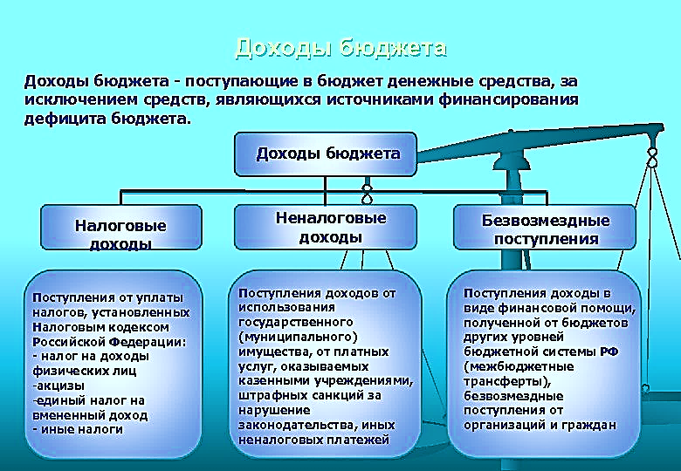
ДОХОДЫ БЮДЖЕТА
Доходы бюджета-поступающие в бюджет денежные средства, за исключением средств являющимися источником покрытия дефицита бюджета
Доходы бюджета
Налоговые доходы
Неналоговые доходы
Безвозмездные поступления
Поступления от уплаты налогов, установленных Налоговым кодексом Российской Федерации:
-налог на доходы физических лиц
-акцизы
- земельный налог
-налог на имущество
Поступления доходов
- от использования муниципального имущества
- от платных услуг, оказываемых казенными учреждениями
- штрафных санкций за нарушение законодательства
- иных неналоговых платежей
Поступления доходов в виде финансовой помощи,
полученных от бюджетов других уровней
бюджетной системы Российской Федерации
(межбюджетные трансферты), безвозмездные поступления от организаций и граждан

Slide 50
Структура доходов бюджета Талдомского городского округа за 2022 год

Slide 51
Безвозмездные поступления в бюджет Талдомского городского округа
из бюджетов других уровней в 2022 году
(тыс. руб.)
Наименование | Уточненный план на 2022 год, тыс.руб. | Фактическое исполнение за 2022 год, тыс.руб. | % исполнения от годового плана | Фактическое исполнение за 2021 год, тыс.руб.
БЕЗВОЗМЕЗДНЫЕ ПОСТУПЛЕНИЯ | 2 408 820,55 | 2 348 501,23 | 97,68 | 1 419 249,80
БЕЗВОЗМЕЗДНЫЕ ПОСТУПЛЕНИЯ ОТ ДРУГИХ БЮДЖЕТОВ БЮДЖЕТНОЙ СИСТЕМЫ РОССИЙСКОЙ ФЕДЕРАЦИИ | 2 408 820,55 | 2 352 990,38 | 97,21 | 1 437 939,57
Дотации бюджетам бюджетной системы Российской Федерации | 624 173,00 | 624 173,00 | 100,00 | 502 016,70
Субсидии бюджетам бюджетной системы Российской Федерации (межбюджетные субсидии) | 986 198,98 | 933 781,24 | 94,68 | 241 801,04
Субвенции бюджетам бюджетной системы Российской Федерации | 778 515,88 | 775 217,29 | 99,58 | 693 121,83
Иные межбюджетные трансферты | 19 932,69 | 19 818,85 | 99,43 | 1 000,00
ПРОЧИЕ БЕЗВОЗМЕЗДНЫЕ ПОСТУПЛЕНИЯ | 0,0 | 0,0 | 0,0 | 0,0
ВОЗВРАТ ОСТАТКОВ СУБСИДИЙ, СУБВЕНЦИЙ И ИНЫХ МЕЖБЮДЖЕТНЫХ ТРАНСФЕРТОВ, ИМЕЮЩИХ ЦЕЛЕВОЕ НАЗНАЧЕНИЕ, ПРОШЛЫХ ЛЕТ | 0,0 | - 4 489,15 | 0,0 | -18 689,78

Slide 53
Информация об удельном объеме налоговых и неналоговых доходов бюджета
Талдомского городского округа в расчете на душу населения в сравнении
с другими муниципальными образованиями Московской области в 2022 году
(рублей)
Виды расходов | Талдомский городской округ | Волоколамский городской округ | Дмитровский городской округ | Городской округ Лотошино | Городской округ Серебрянные пруды | Городской округ Молодежный
Численность постоянного населения на 01.01.2023г.(чел.)* | 46 431 | 40 247 | 165 551 | 16 129 | 25 453 | 2 920
Сумма налоговых и неналоговых доходов**(рублей) | 1 428 032 601,04 | 1 928 750 885,97 | 5 512 044 285,42 | 395 830 414,56 | 669 990 093,51 | 65 239 777,65
Удельный объем налоговых и неналоговых доходов бюджета в расчете на душу населения | 30 756,02 | 47 922,85 | 33 295,14 | 24 541,54 | 26 322,64 | 22 342,39
* Информация по численности населения размещена на официальном сайте Росстата (Главная страница/Официальная статистика/Московская область/Население/Оценка численности постоянного населения Московской области на 01.01.2023г.) по ссылке https://rosstat.gov.ru//compendium/document/13282
** Информация о налоговых и неналоговых доходов в разрезе муниципальных образований размещена на портале «Открытый бюджет МО» по ссылке https://budget.mosreg.ru/analitika/ispolnenie-byudjeta-subekta/sravneniya-po-osnovnym-parametram-ispolneniya-byudzhetov-municipalnyx-obrazovanij/

Slide 54
Информация о налоговых льготах и ставках налогов
в Талдомском городском округе в 2022 году
Ставка налога | Льготы | Нормативно-правовой документ
Земельный налог с физических лиц
В размерах от 0,3 % до 1,5% от кадастровой стоимости земельного участка в зависимости от категории земель и вида разрешенного использования | Льготы предоставлены: -участникам, ветеранам и инвалидам Великой Отечественной Войны; -вдовам участников Великой Отечественной Войны, а также гражданам на которых законодательством распространены социальные гарантии и льготы участников Великой Отечественной войны; -ветеранам и инвалидам боевых действий; -инвалидам I и II группы инвалидности; инвалиды с детства, дети-инвалиды, -Героям Советского Союза, Героям Российской Федерации, Героям Социалистического Труда и полным кавалерам орденов Славы, Трудовой славы, «За службу Родине в Вооруженных Силах СССР» -гражданам, подвергающиеся воздействию радиации вследствие катастрофы на Чернобыльской АЭС и других радиационных аварий на атомных объектах, а также в результате испытаний, учений и иных работ, связанных с любыми видами ядерных установок, включая ядерное оружие и космическую технику; - пенсионерам 70 лет и старше; - почетным гражданам Талдомского городского округа, Талдомского муниципального района, городских и сельских поселений Талдомского муниципального района | Решение Совета депутатов от 29.11.2018 года № 102 «О земельном налоге» (с изменениями от 26.12.2019г.), Решение Совета депутатов от 21.05.2020 года № 32 «О предоставлении отдельным категориям налогоплательщиков льготы по уплате земельного налога Московской области», Решение совета депутатов от 24.06.2021 года № 35 «О внесении изменений и дополнений в решение Совета депутатов Талдомского городского округа Московской области № 102 от 29.11.2018 года «О земельном налоге», Решение Совета депутатов от 25.11.2021 года № 72 п.4.1, п.4.2 «О земельном налоге»
Земельный налог с юридических лиц
В размерах от 0,3% до 1,5% от кадастровой стоимости земельного участка в зависимости от категории земель и вида разрешенного использования | Льготы предоставлены: - налогоплательщикам, имеющие земельные участки , занимаемые кладбищами; - организациям, имеющие земельные участки, занимаемые муниципальными парками культуры и отдыха; - органам местного самоуправления Талдомского городского округа Московской области, а также муниципальные казенные учреждения Талдомского городского округа, вид деятельности которых направлен на сопровождение процедуры оформления права муниципальной собственности Талдомского городского округа на объекты недвижимости, включая земельные участки. - муниципальным организациям, в т.ч. бюджетным (казенным) учреждениям и их обособленным подразделениям - в отношении земельных участков(территории) общего пользования в границах населенных пунктов, занятых объектами улично-дорожной сети, автомобильными дорогами и пешеходными тротуарами, пешеходными переходами, бульварами, площадями, проездами | Решение Совета депутатов от 29.11.2018 года № 102 «О земельном налоге» (с изменениями от 26.12.2019 года N 113) Решение совета депутатов от 24.06.2021года № 35 «О внесении изменений и дополнений в решение Совета депутатов Талдомского городского округа Московской области № 102 от 29.11.2018 года «О земельном налоге», Решение Совета депутатов от 25.11.2021 года № 72 п.4.4, п.4.5 «О земельном налоге»

Slide 55
Информация об оценке налоговых расходов в связи с предоставлением льгот,
установленных Советом депутатов Талдомского городского округа в 2022 году
№ п/п | Наименование налоговой льготы | Ставка налога (%) | Правовое основание | Факт за год
1 | Земельный налог |  | Решение Совета депутатов от 29.11.2018г. № 102 "О земельном налоге « (с изменениями), Решение Совета депутатов от 25.11.2021г. № 72 п.4.4, п.4.5 «О земельном налоге» | 41 092,00
1.1 | льготы налогоплательщикам-организациям: | 1,5 |  | 38 949,00
 | -Освобождение от уплаты земельного налога на 100% государственные и муниципальные бюджетные (казенные) учреждения Московской области,вид деятельности которых направлен на сопровождение процедуры оформления права собственности Московской области на объекты недвижимости,включая земельные участки | 1,5 |  | 36,0
 | -Освобождение от уплаты земельного налога на 100% организации за земельные участки, занимаемые парками культуры и отдыха | 1,5 |  | 1 860,00
 | -Освобождение от уплаты земельного налога на 100% земельные участки, занимаемые кладбищами | 1,5 |  | 125,0
 | -Освобождение от уплаты земельного налога на 100% органы местного самоуправления Талдомского городского округа, а также муниципальные казенные учреждения Талдомского городского округа,вид деятельности которых направлен на сопровождение процедуры оформления права муниципальной собственности Талдомского городского округа на объекты недвижимости,включая земельные участки | 1,5 |  | 36 928,00
1.2. | льготы налогоплательщикам-физическим лицам: | 0,3 | Решение Совета депутатов от 29.11.2018г. № 102 "О земельном налоге « (с изменениями), Решение Совета депутатов от 25.11.2021г. № 72 п.4.1, п.4.2 «О земельном налоге» | 2 143,0
 | -участники,ветераны и инвалиды Великой Отечественной войны | 0,3 |  | 51,0
 | -вдовы участников Великой Отечественной войны, а также граждане, на которых заканодательством распространены социальные гарантии и льготы участников Великой Отечественной войны | 0,3
 |  |  |  | 3,0
 | -ветераны и инвалиды боевых действий | 0,3 |  | 184,0
 | -инвалиды I и II групп инвалидности, инвалиды с детства, дети-инвалиды | 0,3 |  | 669,0
 | -граждане, подвергающиеся воздействию радиации вследствие катастрофы на Чернобыльской АЭС и других радиационных аварий на атомных объектах, а также в результате испытаний, учений и иных работ, связанных с любыми видами ядерных установок, включая ядерное оружие и космическую технику | 0,3 |  | 72,0
 | -пенсионеры 70 лет и старше | 0,3 |  | 1 142,0
 | -почетные граждане Талдомского городского округа, Талдомского муниципального района, городских и сельских поселений Талдомского муниципального района; | 0,3 |  | 3,0
 | -пенсионеры , доход которых ниже двухкратной велечины прожиточного минимума,установленной в Московской области для пенсионеров в 4 квартале года, предшествующего налоговому периоду | 0,3 |  | 19,0
 | ИТОГО налоговых льгот, предоставляемых в соответствии с решениями, принятыми органами местного самоуправления Талдомского городского округа
 |  |  |  | 41 092,00
(тыс. руб.)

Slide 56
Информация о распределении ассигнований по разделам и подразделам
классификации расходов бюджета Талдомского городского округа за 2022 год
(тыс. руб.)
 |  |  |  |  | (тыс.руб.)
Наименование |  | Раздел, подраздел | План по решению о бюджете, уточненный | Исполнено | % исполнения
Общегосударственные вопросы |  | 0100 | 327 320,50 | 321 087,77 | 98,10
Функционирование высшего должностного лица субъекта Российской Федерации и муниципального образования |  | 0102 | 2 514,30 | 2 512,51 | 99,93
Функционирование законодательных (представительных) органов государственной власти и представительных органов муниципальных образований |  | 0103 | 3 206,40 | 2 266,66 | 70,69
Функционирование Правительства Российской Федерации, высших исполнительных органов государственной власти субъектов Российской Федерации, местных администраций |  | 0104 | 119 329,46 | 117 167,99 | 98,19
Обеспечение деятельности финансовых, налоговых и таможенных органов и органов финансового (финансово-бюджетного) надзора |  | 0106 | 20 603,50 | 20 407,15 | 99,05
Резервные фонды |  | 0111 | 397,50 | 0,00 | 0,00
Другие общегосударственные вопросы |  | 0113 | 181 269,34 | 178 733,46 | 98,60
Национальная оборона |  | 0200 | 3 231,00 | 3 227,91 | 99,90
Мобилизационная и вневойсковая подготовка |  | 0203 | 3 166,00 | 3 163,91 | 99,93
Мобилизационная подготовка экономики |  | 0204 | 65,00 | 64,00 | 98,46
Национальная безопасность и правоохранительная деятельность |  | 0300 | 24 965,48 | 24 524,84 | 98,23
Гражданская оборона |  | 0309 | 2 327,93 | 2 300,60 | 98,83
Защита населения и территории от чрезвычайных ситуаций природного и техногенного характера, пожарная безопасность |  | 0310 | 10 350,43 | 9 994,39 | 96,56
Другие вопросы в области национальной безопасности и правоохранительной деятельности |  | 0314 | 12 287,12 | 12 229,85 | 99,53
Национальная экономика |  | 0400 | 444 561,31 | 421 377,88 | 94,79
Сельское хозяйство и рыболовство |  | 0405 | 6 952,88 | 2 254,61 | 32,43
Водное хозяйство |  | 0406 | 481,31 | 481,30 | 100,00
Транспорт |  | 0408 | 60 521,97 | 60 067,36 | 99,25
Дорожное хозяйство (дорожные фонды) |  | 0409 | 366 566,19 | 348 669,17 | 95,12
Связь и информатика |  | 0410 | 5 589,60 | 5 499,24 | 98,38
Другие вопросы в области национальной экономики |  | 0412 | 4 449,36 | 4 406,20 | 99,03
Жилищно-коммунальное хозяйство |  | 0500 | 745 981,97 | 696 355,25 | 93,35
Жилищное хозяйство |  | 0501 | 241 694,62 | 240 370,87 | 99,45
Коммунальное хозяйство |  | 0502 | 137 460,70 | 111 136,49 | 80,85
Благоустройство |  | 0503 | 357 000,98 | 335 500,04 | 93,98
Другие вопросы в области жилищно-коммунального хозяйства |  | 0505 | 9 825,66 | 9 347,85 | 95,14
Охрана окружающей среды |  | 0600 | 323 560,19 | 322 887,65 | 99,79
Сбор, удаление отходов и очистка сточных вод |  | 0602 | 1 083,10 | 1 083,10 | 100,00
Охрана объектов растительного и животного мира и среды их обитания |  | 0603 | 228,45 | 228,45 | 100,00
Другие вопросы в области охраны окружающей среды |  | 0605 | 322 248,64 | 321 576,10 | 99,79

Slide 57
Информация о распределении ассигнований по разделам и подразделам
классификации расходов бюджета Талдомского городского округа за 2022 год
(тыс. руб.)
Наименование | Раздел, подраздел | План по решению о бюджете, уточненный | Исполнено | % исполнения
Образование | 0700 | 1 339 593,76 | 1 300 090,40 | 97,05
Дошкольное образование | 0701 | 384 909,23 | 384 216,12 | 99,82
Общее образование | 0702 | 782 377,42 | 751 399,24 | 96,04
Дополнительное образование детей | 0703 | 122 888,15 | 117 849,60 | 95,9
Молодежная политика | 0707 | 10 841,37 | 0 672,25 | 95,02
Другие вопросы в области образования | 0709 | 38 577,59 | 35 953,19 | 93,20
Культура, кинематография | 0800 | 284 795,24 | 283 917,53 | 99,69
Культура | 0801 | 259 662,90 | 258 921,82 | 99,71
Другие вопросы в области культуры, кинематографии | 0804 | 25 132,34 | 24 995,71 | 99,46
Социальная политика | 1000 | 77 072,39 | 75 964,18 | 98,56
Пенсионное обеспечение | 1001 | 12 100,00 | 11 803,94 | 97,55
Социальное обеспечение населения | 1003 | 21 148,29 | 21 141,07 | 99,97
Охрана семьи и детства | 1004 | 43 324,10 | 42 519,17 | 98,14
Другие вопросы в области социальной политики | 1006 | 500,00 | 500,00 | 100,00
Физическая культура и спорт | 1100 | 171 736,79 | 152 283,07 | 88,67
Физическая культура | 1101 | 86 867,71 | 86 867,71 | 100,00
Массовый спорт | 1102 | 70 369,08 | 51 003,59 | 72,48
Спорт высших достижений | 1103 | 14 500,00 | 14 411,77 | 99,39
Средства массовой информации | 1200 | 14 909,82 | 14 742,99 | 98,88
Периодическая печать и издательства | 1202 | 3 696,46 | 3 529,63 | 95,49
Другие вопросы в области средств массовой информации | 1204 | 11 213,36 | 11 213,36 | 100,00
Итого: |  | 3 757 728,45 | 3 616 459,47 | 96,24

Slide 58
Расходы бюджета Талдомского городского округа за 2022 год

Slide 59
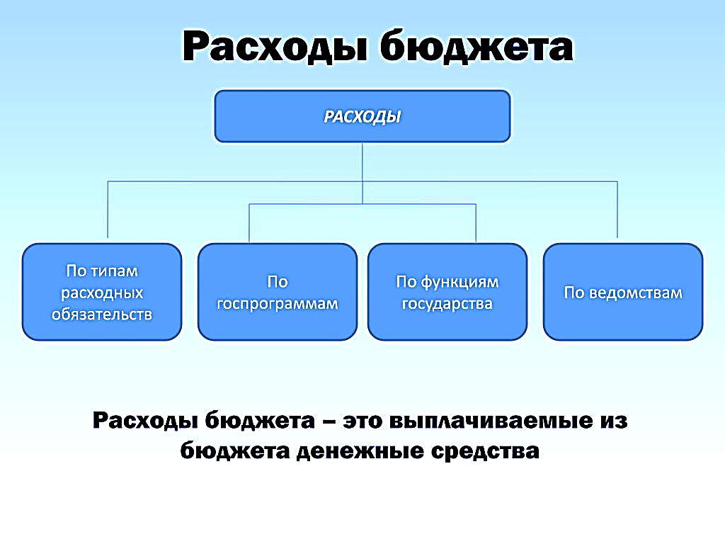

Slide 60
Информация о расходах бюджета в разрезе муниципальных программ
Талдомского городского округа за 2022 год
(тыс. руб.)
Наименование муниципальной программы | Плановые назначения | Достигнутые значения | % выполнения по программе | Причины невыполнения (отклонения от плановых назначений (при значении < (или =) 95%)
"Культура" | 294 765,25 | 292 686,40 | 99,29
"Образование" | 1 314 981,14 | 1 277 840,25 | 97,18
"Социальная защита населения" | 39 994,94 | 38 180,90 | 95,46
"Спорт" | 171 721,79 | 152 268,07 | 88,67 | завышение плана на создание умной спортивной площадки
"Развитие сельского хозяйства" | 24 850,96 | 22 314,94 | 89,80 | завышение плана на содержание сибиреязвенных скотомогильников
"Экология и окружающая среда" | 327 349,39 | 324 477,45 | 99,12
"Безопасность и обеспечение безопасности жизнедеятельности населения" | 49 419,56 | 48 230,64 | 97,59
"Жилище" | 40 149,10 | 40 086,58 | 99,85
"Развитие инженерной инфраструктуры и энергоэффективности" | 127 583,97 | 127 346,32 | 99,81
"Предпринимательство" | 2 936,76 | 2 924,65 | 99,59
"Управление имуществом и муниципальными финансами" | 287 978,41 | 284 268,38 | 98,71
«Развитие институтов гражданского общества, повышение эффективности местного самоуправления и реализация молодежной политики» | 36 517,18 | 36 110,45 | 98,89

Slide 61
Информация о расходах бюджета в разрезе муниципальных программ
Талдомского городского округа за 2022 год
(тыс. руб.)
Наименование муниципальной программы | Плановые назначения | Достигнутые значения | % выполнения по программе | Причины невыполнения (отклонения от плановых назначений (при значении < (или =) 95%)
"Развитие и функционирование дорожно-транспортного комплекса" | 380 672,75 | 366 488,52 | 96,27
"Цифровое муниципальное образование" | 48 222,28 | 46 652,25 | 96,74
"Архитектура и градостроительство" | 16 238,92 | 16 230,35 | 99,95
"Формирование современной комфортной городской среды" | 370 717,91 | 345 756,26 | 93,27 | экономия по контрактам на ремонт дворовых территорий, ремонт подъездов в МКД, пешеходная зона оплачена по факту в январе 2023г.
"Переселение граждан из аварийного жилищного фонда" | 181 288,68 | 180 042,85 | 99,31
Руководство и управление в сфере установленных функций органов местного самоуправления | 7 184,20 | 6 231,52 | 86,74 | оплата коммунальных услуг, ГСМ произведена по факту в январе 2023г.
Непрограммные расходы | 35 155,26 | 8 322,69 | 23,67 | экономия по долгу по муниципальной гарантии на получение кредита в ПАО СБЕРБАНК для МУП «Талдомсервис»
Итого по непрограммным расходам | 35 155,26 | 8 322,69 | 23,67
Итого по муниципальным программам | 3 722 573,18 | 3 608 136,78 | 96,93
Итого: | 3 757 728,45 | 3 616 459,47 | 96,24

Slide 62
Информация о плановых и достигнутых целевых показателях муниципальных программ за 2022 год
Показатели, характеризующие достижение цели | Единица измерения | Плановое значение целевого показателя на 2022 год | Достигнутое значение целевого показателя за 2022 год | % исполнения планируемого значения | Пояснение причин невыполнения плановых значений
01. "Здравоохранение"
2022 Доля работников предприятий, прошедших диспансеризацию (за исключением предприятий, работающих за счет средств бюджета Московской области) | процент | 25 | 25 | 100,00
2022 Количество застрахованного населения трудоспособного возраста на территории Московской области | процент | 79 | 79 | 100,00
2022 Количество населения, прикрепленного к медицинским организациям на территории городского округа | процент | 95 | 95 | 100,00
02. "Культура"
Количество объектов культурного наследия, находящиеся в собственности муниципальных образований, по которым в текущем году разработана проектная документация | единица | 0 | 0 | 0,00 | к реализации в 2022 году не запланировано
Увеличение доли объектов культурного наследия, находящихся в собственности муниципального образования, на которые установлены информационные записи | единица | 0 | 0 | 0,00 | к реализации в 2022 году не запланировано
Увеличение доли объектов культурного наследия, находящихся в собственности муниципального образования, по которым проведены работы по сохранению в общем количестве объектов культурного наследия, находящихся в собственности муниципальных образований, нуждающихся в указанных работах | процент | 0 | 0 | 0,00 | к реализации в 2022 году не запланировано
Перевод в электронный вид музейных фондов | процент | 50 | 52,0 | 104,00
Увеличение общего количества посещений музеев | процент | 108 | 177,59 | 164,44
Количество посещений библиотек (на 1 жителя в год) (комплектование книжных фондов муниципальных общедоступных библиотек) | посещение | 2,32 | 4,52 | 194,83
Количество посещений организаций культуры по отношению к уровню 2017 года(в части посещений библиотек) | процент | 110 | 188,81 | 171,65
Обеспечение роста числа пользователей муниципальных библиотек Московской области | человек | 5 631 | 6 417 | 113,96
Поступление в фонды библиотек муниципальных образований | единица | 0 | 0 | 0 | к реализации в 2022 году не запланировано
2022 Число посещений культурных мероприятий | тысяча единиц | 637,198 | 849,679 | 133,35
Доля детей, привлекаемых к участию в творческих мероприятиях сферы культуры | процент | 10,5 | 13,0 | 123,81
Количество посещений организаций культуры по отношению к уровню 2010 (на поддержку отрасли культуры в части государственной поддержки лучших работников сельских учреждений культуры) | процент по отношению к базовому году | 116,0 | 186,87 | 161,10
Количество посещений организаций культуры по отношению к уровню 2010 (на поддержку отрасли культуры в части государственной поддержки лучших сельских учреждений культуры) | процент по отношению к базовому году | 116,0 | 186,87 | 161,10
Количество праздничных и культурно-массовых мероприятий, в том числе творческих фестивалей и конкурсов | единица | 16 | 21 | 131,25

Slide 63
Информация о плановых и достигнутых целевых показателях муниципальных программ за 2022 год
Показатели, характеризующие достижение цели | Единица измерения | Плановое значение целевого показателя на 2022 год | Достигнутое значение целевого показателя за 2022 год | % исполнения планируемого значения | Пояснение причин невыполнения плановых значений
Количество организаций культуры, получивших современное оборудование (детские школы искусств по видам искусств) (приобретение музыкальных инструментов) | единица | 1 | 1 | 100,00
Оказана государственная поддержка лучшим работникам сельских учреждений культуры | единиц | 1 | 1 | 100,00
Оказана государственная поддержка лучшим сельским учреждениям культуры | единица | 1 | 1 | 100,00
Доля детей в возрасте от 5 до 18 лет, охваченных дополнительным образованием сферы культуры | процент | 22,5 | 22,71 | 100,93
Доля детей в возрасте от 7 до 15 лет, обучающихся по предпрофессиональным программам в области искусств | процент | 12,7 | 14,04 | 110,55
2022 Доля архивных документов, переведенных в электронно-цифровую форму, от общего количества документов, находящихся на хранении в муниципальном архиве муниципального образования | процент | 5,0 | 5,0 | 100,00
2022 Доля архивных документов, хранящихся в муниципальном архиве в нормативных условиях, обеспечивающих их постоянное (вечное) и долговременное хранение, в общем количестве документов в муниципальном архиве | процент | 100 | 100 | 100,00
2022 Доля архивных фондов муниципального архива, внесенных в общеотраслевую базу данных "Архивный фонд", от общего количества архивных фондов, хранящихся в муниципальном архиве | процент | 100 | 100 | 100,00
2022 Доля субвенции бюджету муниципального образования Московской области на обеспечение переданных государственных полномочий по временному хранению, комплектованию, учету и использованию архивных документов, относящихся к собственности Московской области и временно хранящихся в муниципальном архиве, освоенная бюджетом муниципального образования Московской области, в общей сумме указанной субвенции | процент | 99,98 | 99,98 | 100,00
Соотношение средней заработной платы работников учреждений культуры к среднемесячной начисленной заработной плате наемных работников в организациях, у индивидуальных предпринимателей и физических лиц (среднемесячному доходу от трудовой деятельности) в Московской области | процент | 100 | 100 | 100,00
2022 Увеличение числа посетителей парков культуры и отдыха | процент | 120 | 141,57 | 117,98
Количество пляжей, в отношении которых реализованы мероприятия по обустройству с использованием средств субсидии | единица | 1 | 1 | 100,00

Slide 64
Информация о плановых и достигнутых целевых показателях муниципальных программ за 2022 год
Показатели, характеризующие достижение цели | Единица измерения | Плановое значение целевого показателя на 2022 год | Достигнутое значение целевого показателя за 2022 год | % исполнения планируемого значения | Пояснение причин невыполнения плановых значений
03. "Образование"
2022 Доля детей-инвалидов в возрасте от 1,5 года до 7 лет, охваченных дошкольным образованием, в общей численности детей-инвалидов такого возраста | процент | 100 | 40 | 40,00 | все желающие охвачены дошкольным образованием. Нет заявок на запись в ДОУ от родителей на детей-инвалидов
2022 Доступность дошкольного образования для детей в возрасте до 3-х лет | процент | 100 | 100 | 100,00
2022 Доступность дошкольного образования для детей в возрасте от трех до семи лет | процент | 100 | 100 | 100,00
2022 Количество объектов, в которых в полном объеме выполнены мероприятия по капитальному ремонту общеобразовательных организаций | штука | 1 | 1 | 100,00
2022 Количество отремонтированных общеобразовательных организаций | штука | 1 | 1 | 100,00
2022 Отношение средней заработной платы педагогических работников дошкольных образовательных организаций к средней заработной плате в общеобразовательных организациях в Московской области | процент | 101,1 | 103,61 | 102,58
2022 Поддержка образования для детей с ограниченными возможностями здоровья. Обновление материально-технической базы в организациях, осуществляющих образовательную деятельность исключительно по адаптированным основным общеобразовательным программам (нарастающим итогом) | единица | 1 | 1 | 100
2022 В общеобразовательных организациях, расположенных в сельской местности и малых городах, обновлена материально- техническая база для занятий детей физической культурой и спортом, единиц (нарастающим итогом) | единиц | 0 | 1 | - | выполнен
2022 В общеобразовательных организациях, расположенных в сельской местности и малых городах, созданы и функционируют центры образования естественно-научной и технологической направленностей | единиц | 2 | 2 | 100
2022 Доля выпускников текущего года, набравших 250 баллов и более по 3 предметам, к общему количеству выпускников текущего года, сдававших ЕГЭ по 3 и более предметам | процент | 8,4 | 8,0 | 95,24 | в 2022 году в ЕГЭ участвовали 111 выпускников, из них только 74 выбрали для сдачи 3 предмета ЕГЭ
2022 Доля детей-инвалидов, которым созданы условия для получения качественного начального общего, основного общего, среднего общего образования, в общей численности детей- инвалидов школьного возраста | процент | 100 | 100 | 100,00
2022 Доля обучающихся, получающих начальное общее образование в государственных и муниципальных образовательных организациях, получающих бесплатное горячее питание, к общему количеству обучающихся, получающих начальное общее образование в государственных и муниципальных образовательных организациях | процент | 100 | 100 | 100,00
2022 Отношение средней заработной платы педагогических работников общеобразовательных организаций общего образования к среднемесячному доходу от трудовой деятельности | процент | 103,5 | 113,98 | 110,13

Slide 65
Информация о плановых и достигнутых целевых показателях муниципальных программ за 2022 год
Показатели, характеризующие достижение цели | Единица измерения | Плановое значение целевого показателя на 2022 год | Достигнутое значение целевого показателя за 2022 год | % исполнения планируемого значения | Пояснение причин невыполнения плановых значений
Образовательные организации оснащены (обновили) компьютерным, мультимедийным, презентационным оборудованием и программным обеспечением в рамках эксперимента по модернизации начального общего, основного общего и среднего общего образования | процент | 20 | 20 | 100,00
2022 Доля детей в возрасте от 5 до 18 лет, охваченных дополнительным образованием | процент | 84,0 | 96,12 | 114,43
2022 Доля детей-инвалидов в возрасте от 5 до 18 лет, получающих дополнительное образование, в общей численности детей-инвалидов такого возраста | процент | 50 | 100 | 200,00
2022 Образовательные организации обеспечены материально-технической базой для внедрения цифровой образовательной среды | процент | 8 | 8 | 100,00
2022 Отношение средней заработной платы педагогических работников организаций дополнительного образования детей к средней заработной плате учителей в Московской области | процент | 100 | 101,09 | 101,09
2022 Численность детей сирот и детей, оставшихся без попечения родителей, лиц из числа детей-сирот и детей, оставшихся без попечения родителей, обеспеченных благоустроенными жилыми помещениями специализированного жилищного фонда по договорам найма специализированных жилых помещений в отчетном финансовом году | человек | 6 | 8 | 133,33
2022 Число детей, охваченных деятельностью детских технопарков "Кванториум" (мобильных технопарков "Кванториум") и других проектов, направленных на обеспечение доступности дополнительных общеобразовательных программ естественнонаучной и технической направленностей, соответствующих приоритетным направлениям технологического развития Российской Федерации (нарастающим итогом) | тысяча человек | 0,13 | 1,1 | 846,15
Доля детей в возрасте от 5 до 18 лет, имеющих право на получение дополнительного образования в рамках системы персонифицированного финансирования в общей численности детей в возрасте от 5 до 18 лет. | процент | 55 | 65 | 118,18
Доля детей, привлекаемых к участию в творческих мероприятиях сферы культуры | процент | 9,9 | 11,41 | 115,25
Количество образовательных организаций в сфере культуры (детские школы по видам искусств), оснащённых музыкальными инструментами, оборудованием, материалами | единиц | 0 | 0 | 0,00 | не предусмотрено
2022 Доля педагогических работников, прошедших добровольную независимую оценку квалификации | процент | 5,5 | 51,8 | 941,82
Доля муниципальных образовательных организаций, показывающих высокие результаты деятельности | процент | 80 | 92 | 115,0

Slide 66
Информация о плановых и достигнутых целевых показателях муниципальных программ за 2022 год
Показатели, характеризующие достижение цели | Единица измерения | Плановое значение целевого показателя на 2022 год | Достигнутое значение целевого показателя за 2022 год | % исполнения планируемого значения | Пояснение причин невыполнения плановых значений
04. "Социальная защита населения"
2022 Активное долголетие | процент | 10,5 | 11,43 | 108,86
2022 Уровень бедности | процент | 6,1 | 6,1 | 100,00
2022 Доля доступных для инвалидов и других маломобильных групп населения приоритетных объектов социальной, транспортной, инженерной инфраструктуры в общем количестве приоритетных объектов | процент | 79,8 | 79,8 | 100,00
Доля детей-инвалидов в возрасте от 1,5 до 7 лет, охваченных дошкольным образованием, в общей численности детей-инвалидов данного возраста | процент | 100 | 40 | 40,00 | все желающие охвачены дошкольным образованием. Нет заявок на запись в ДОУ от родителей на детей-инвалидов
Доля детей-инвалидов в возрасте от 5 до 18 лет, получающих дополнительное образование, от общей численности детей-инвалидов данного возраста | процент | 50 | 100 | 200,00
Доля детей-инвалидов, которым созданы условия для получения качественного начального общего, основного общего, среднего общего образования, от общей численности детей-инвалидов школьного возраста | процент | 100 | 100 | 100,00
2022 Доля детей, находящихся в трудной жизненной ситуации, охваченных отдыхом и оздоровлением, в общей численности детей в возрасте от 7 до 15 лет, находящихся в трудной жизненной ситуации, подлежащих оздоровлению | процент | 56,0 | 59,7 | 106,61
2022 Доля детей, охваченных отдыхом и оздоровлением, в общей численности детей в возрасте от 7 до 15 лет, подлежащих оздоровлению | процент | 62,0 | 64,23 | 103,60
2022 Число пострадавших в результате несчастных случаев на производстве со смертельным исходом связанных с производством, в расчете на 1000 работающих (организаций, занятых в экономике муниципального образования) | промилле (0,1 процента) | 0,059 | 0 | 0,00
2022 Количество СО НКО, которым оказана поддержка органами местного самоуправления | единиц | 5 | 2 | 40,00 | другие СО НКО за поддержкой не обращались
2022 Количество СО НКО в сфере социальной защиты населения, которым оказана поддержка органами местного самоуправления, всего | единиц | 3 | 2 | 66,67 | другие СО НКО за поддержкой не обращались
Доля расходов, направляемых на предоставление субсидий СО НКО, в общем объеме расходов бюджета муниципального образования Московской области на социальную сферу | процент | 0,04 | 0,04 | 100,00
Доля расходов, направляемых на предоставление субсидий СО НКО в сфере социальной защиты населения, в общем объеме расходов бюджета муниципального образования Московской области в сфере социальной защиты населения | процент | 0,04 | 0,04 | 100,00

Slide 67
Информация о плановых и достигнутых целевых показателях муниципальных программ за 2022 год
Показатели, характеризующие достижение цели | Единица измерения | Плановое значение целевого показателя на 2022 год | Достигнутое значение целевого показателя за 2022 год | % исполнения планируемого значения | Пояснение причин невыполнения плановых значений
Количество проведенных органами местного самоуправления просветительских мероприятий по вопросам деятельности СО НКО | единиц | 20 | 20 | 100,00
Количество СО НКО, которым оказана консультационная поддержка органами местного самоуправления | единиц | 5 | 2 | 40,00 | всего на территории городского округа 2 СО НКО
Количество СО НКО, которым оказана финансовая поддержка органами местного самоуправления | единиц | 1 | 1 | 100,00
Общее количество предоставленной органами местного самоуправления площади на льготных условиях или в безвозмездное пользование СО НКО | квадратный метр | 140 | 91 | 65,00 | СО НКО не обращались за дополнительной площадью
Общее количество предоставленной органами местного самоуправления площади на льготных условиях или в безвозмездное пользование СО НКО в сфере культуры | квадратный метр | 15 | 0 | 0,00 | не нуждаются в выделении площади
Численность граждан, принявших участие в просветительских мероприятиях по вопросам деятельности СО НКО | человек | 200 | 200 | 100,00

Slide 68
Информация о плановых и достигнутых целевых показателях муниципальных программ за 2022 год
Показатели, характеризующие достижение цели | Единица измерения | Плановое значение целевого показателя на 2022 год | Достигнутое значение целевого показателя за 2022 год | % исполнения планируемого значения | Пояснение причин невыполнения плановых значений
05. "Спорт"
2022 Доля жителей муниципального образования Московской области, систематически занимающихся физической культурой и спортом, в общей численности населения муниципального образования Московской области в возрасте 3-79 лет | процент | 61,7 | 61,7 | 100,00
2022 Доступные спортивные площадки. Доля спортивных площадок, управляемых в соответствии со стандартом их использования | процент | 0 | 0 | 0,00 | к реализации в 2022 году не запланированы
Доля жителей муниципального образования Московской области, выполнивших нормативы испытаний (тестов) Всероссийского комплекса «Готов к труду и обороне» (ГТО), в общей численности населения, принявшего участие в испытаниях (тестах) | процент | 52,0 | 52,0 | 100,00
Доля жителей Талдомского городского округа, занимающихся в спортивных организациях, в общей численности детей и молодежи в возрасте 6-15 лет | процент | 0 | 0 | 0,00 | к реализации в 2022 году не запланированы
Доля лиц с ограниченными возможностями здоровья и инвалидов, систематически занимающихся физической культурой и спортом, в общей численности указанной категории населения, проживающих в муниципальном образовании Московской области | процент | 16,0 | 16,0 | 100,00
Доля населения муниципального образования Московской области, занятого в экономике, занимающегося физической культурой и спортом, в общей численности населения, занятого в экономике | процент | 0 | 0 | 0,00 | к реализации в 2022 году не запланированы
Доля обучающихся и студентов муниципального образования Московской области, выполнивших нормативы Всероссийского физкультурно-спортивного комплекса «Готов к труду и обороне» (ГТО), в общей численности обучающихся и студентов, принявших участие в сдаче нормативов Всероссийского физкультурно-спортивного комплекса «Готов к труду и обороне» (ГТО) | процент | 51,5 | 51,5 | 100,00
Количество проведенных массовых, официальных физкультурных и спортивных мероприятий | единиц | 125 | 125 | 100,00
Количество созданных «умных» спортивных площадок | единиц | 1 | 1 | 100,00
Уровень обеспеченности граждан спортивными сооружениями исходя из единовременной пропускной способности объектов спорта | процент | 53,12 | 53,12 | 100,00
Эффективность использования существующих объектов спорта (отношение фактической посещаемости к нормативной пропускной способности) | процент | 100 | 100 | 100,00
Доля занимающихся по программам спортивной подготовки в организациях ведомственной принадлежности физической культуры и спорта в общем количестве занимающихся в организациях ведомственной принадлежности физической культуры и спорта | процент | 93,7 | 100 | 106,72

Slide 69
Информация о плановых и достигнутых целевых показателях муниципальных программ за 2022 год
Показатели, характеризующие достижение цели | Единица измерения | Плановое значение целевого показателя на 2022 год | Достигнутое значение целевого показателя за 2022 год | % исполнения планируемого значения | Пояснение причин невыполнения плановых значений
06. "Развитие сельского хозяйства"
2022 Ввод мощностей животноводческих комплексов молочного направления | скотомест | 200 | 78 | 39,00 | невыполнение показателя обусловлено тяжелым финансовым положением сельскохозяйственного предприятия, за счет кого планировалось реализация показателя
2022 Инвестиции в основной капитал по видам экономической деятельности: Растениеводство и животноводство, охота и предоставление соответствующих услуг в этих областях, Производство пищевых продуктов, Производство напитков | миллион рублей | 600 | 600,48 | 100,08
2022 Индекс производства продукции сельского хозяйства в хозяйствах всех категорий (в сопоставимых ценах) к предыдущему году | процент | 110,5 | 111 | 100,45
2022 Производство молока в хозяйствах всех категорий | тысяча тонн | 6 | 6 | 100,00
2022 Вовлечение в оборот выбывших сельскохозяйственных угодий за счет проведения культуртехнических работ сельскохозяйственными товаропроизводителями | тысяча гектаров | 1,628 | 1,752 | 107,62
2022 Площадь земельных участков, находящихся в муниципальной собственности и государственная собственность на которые не разграничена, предоставленных сельхозтоваропроизводителям | гектар | 3 338,79 | 174,1 | 5,22 | по информации Комитета по управлению имуществом проведение работ по постановке на кадастровый учет затруднено, так как имеются ограничения по оборотоспособности (наложение на гос.лесфонд,, водоохранными зонами, неудобья)
2022 Площадь земель, обработанных от борщевика Сосновского | гектар | 1 460,77 | 1 500 | 102,69
2022 Доля сельских населенных пунктов, обслуживаемых по доставке продовольственных и непродовольственных товаров | процент | 75 | 80 | 106,67
Объем ввода (приобретения) жилья (жилье для специалистов села) | квадратный метр | 0 | 0 | 0,00 | в плане 2022 года не предусмотрено

Slide 70
Информация о плановых и достигнутых целевых показателях муниципальных программ за 2022 год
Показатели, характеризующие достижение цели | Единица измерения | Плановое значение целевого показателя на 2022 год | Достигнутое значение целевого показателя за 2022 год | % исполнения планируемого значения | Пояснение причин невыполнения плановых значений
2022 Количество отловленных животных без владельцев | единица | 150 | 194 | 129,33
Количество обустроенных сибиреязвенных скотомогильников | единиц | 1 | 0 | 0 | обустройство скотомогильников возможно только после разработки ПД по освоению лесов и согласования ее с Комитетом лесного хозяйства, все работы осуществляются за счет полученных субвенций в бюджет округа, а также учитывается их доведение и сроки на проведение конкурса и процедур. Достижение данного показателя переносится на 2023 год
2022 Объем экспорта продукции АПК | тысяча долларов | 13,16 | 11,6 | 88,15 | невыполнение обусловлено изменением экономической ситуации из-за внешнего санкционного давления
07. "Экология и окружающая среда"
Количество проведенных экологических мероприятий | единица | 1 | 1 | 100,00
Организация мероприятий по охране окружающей среды в границах городского округа | человек | 210 | 210 | 100,00

Slide 71
Информация о плановых и достигнутых целевых показателях муниципальных программ за 2022 год
Показатели, характеризующие достижение цели | Единица измерения | Плановое значение целевого показателя на 2022 год | Достигнутое значение целевого показателя за 2022 год | % исполнения планируемого значения | Пояснение причин невыполнения плановых значений
08. "Безопасность и обеспечение безопасности жизнедеятельности населения"
2022 Доля кладбищ, соответствующих Региональному стандарту | процент | 89,29 | 99,05 | 110,93
2022 Количество восстановленных (ремонт, реставрация, благоустройство) воинских захоронений | единица | 3 | 3 | 100,00
2022 Снижение общего количества преступлений, совершенных на территории муниципального образования, не менее чем на 5 % ежегодно | единица/процент | 556 | 556 | 100,00
2022 Увеличение общего количества видеокамер, введенных в эксплуатацию в систему технологического обеспечения региональной общественной безопасности и оперативного управления "Безопасный регион", не менее чем на 5 % ежегодно | единица/процент | 660 | 785 | 118,94
Доля транспортировок умерших в морг с мест обнаружения или происшествия для производства судебно-медицинской экспертизы, произведенных в соответствии с установленными требованиями | процент | 100 | 100 | 100,00
Инвентаризация мест захоронений | процент | 100 | 100 | 100,00
Рост числа лиц, состоящих на диспансерном наблюдении с диагнозом «Употребление наркотиков с вредными последствиями» | процент | 106 | 106 | 100,00
Снижение доли несовершеннолетних в общем числе лиц, совершивших преступления | процент | 99,7 | 99,7 | 100,00
Снижение уровня вовлеченности населения в незаконный оборот наркотиков на 100 тыс. населения | единиц | - | 118,5 | - | выполнен
Снижение уровня криминогенности наркомании на 100 тыс. человек | единиц | - | 36,4 | - | выполнен
Увеличение доли от числа граждан принимающих участие в деятельности народных дружин | процент | 115 | 115 | 100,00
Увеличение доли социально значимых объектов (учреждений), оборудованных в целях антитеррористической защищенности средствами безопасности | процент | 90 | 90 | 100,00

Slide 72
Информация о плановых и достигнутых целевых показателях муниципальных программ за 2022 год
Показатели, характеризующие достижение цели | Единица измерения | Плановое значение целевого показателя на 2022 год | Достигнутое значение целевого показателя за 2022 год | % исполнения планируемого значения | Пояснение причин невыполнения плановых значений
2022 Прирост уровня безопасности людей на водных объектах, расположенных на территории муниципального образования Московской области | процент | 22 | 22 | 100,00
2022 Среднее время совместного реагирования нескольких экстренных оперативных служб на обращения населения по единому номеру «112» на территории муниципального образования Московской области | минута | 42 | 42 | 100,00
2022 Степень готовности муниципального образования Московской области к действиям по предназначению при возникновении чрезвычайных ситуациях (происшествиях) природного и техногенного характера | процент | 23 | 23 | 100,00
2022 Увеличение процента покрытия, системой централизованного оповещения и информирования при чрезвычайных ситуациях или угрозе их возникновения, населения на территории муниципального образования | процент | 99 | 99 | 100,00
2022 Повышение степени пожарной защищенности муниципального образования Московской области, по отношению к базовому периоду | процент | 18,5 | 18,5 | 100,00
2022 Увеличение процента запасов материально-технических, продовольственных, медицинских и иных средств в целях гражданской обороны | процент | 4 | 4 | 100,00
2022 Увеличение степени готовности к использованию по предназначению защитных сооружений и иных объектов ГО | процент | 14 | 14 | 100,00

Slide 73
Информация о плановых и достигнутых целевых показателях муниципальных программ за 2022 год
Показатели, характеризующие достижение цели | Единица измерения | Плановое значение целевого показателя на 2022 год | Достигнутое значение целевого показателя за 2022 год | % исполнения планируемого значения | Пояснение причин невыполнения плановых значений
09. "Жилище"
2022 Количество семей, улучшивших жилищные условия | семья | 5 | 5 | 100,00
2022 Количество уведомлений о соответствии (несоответствии) указанных в уведомлении о планируемом строительстве параметров объекта индивидуального жилищного строительства (далее – ИЖС) или садового дома установленным параметрам и допустимости размещения объекта ИЖС или садового дома на земельном участке, уведомлений о соответствии (несоответствии) построенных или реконструированных объектов ИЖС или садового дома | единица | 450 | 284 | 63,11 | невыполнение показателя в связи с дачной амнистией до 01.03.2026г.
2022 Объем ввода индивидуального жилищного строительства, построенного населением за счет собственных и (или) кредитных средств | тысяча квадратных метров | 43 | 58 | 134,88
2022 Количество молодых семей, получивших свидетельство о праве на получение социальной выплаты | семья | 11 | 11 | 100,00
2022 Доля детей-сирот и детей, оставшихся без попечения родителей, лиц из числа детей-сирот и детей, оставшихся без попечения родителей, состоящих на учете на получение жилого помещения, включая лиц в возрасте от 23 лет и старше, обеспеченных жилыми помещениями за отчетный год, в общей численности детей-сирот и детей, оставшихся без попечения родителей, лиц из числа детей-сирот и детей, оставшихся без попечения родителей, включенных в список детей-сирот и детей, оставшихся без попечения родителей, лиц из их числа, которые подлежат обеспечению жилыми помещениями, в отчетном году | процент | 100 | 150 | 150,00
202 Численность детей сирот и детей, оставшихся без попечения родителей, лиц из числа детей-сирот и детей, оставшихся без попечения родителей, обеспеченных благоустроенными жилыми помещениями специализированного жилищного фонда по договорам найма специализированных жилых помещений в отчетном финансовом году | человек | 4 | 6 | 150,00
Количество свидетельств о праве на получение жилищной субсидии на приобретение жилого помещения или строительство индивидуального жилого дома, выданных многодетным семьям | штука | 2 | 2 | 100,00

Slide 74
Информация о плановых и достигнутых целевых показателях муниципальных программ за 2022 год
Показатели, характеризующие достижение цели | Единица измерения | Плановое значение целевого показателя на 2022 год | Достигнутое значение целевого показателя за 2022 год | % исполнения планируемого значения | Пояснение причин невыполнения плановых значений
10. "Развитие инженерной инфраструктуры и энергоэффективности"
2022 Увеличение доли населения, обеспеченного доброкачественной питьевой водой из централизованных источников водоснабжения | процент | 97 | 74,76 | 77,0 | мероприятия по реконструкции ВЗУ перенесены на 2023-2024 годы
2022 Увеличение доли сточных вод, очищенных до нормативных значений, в общем объеме сточных вод, пропущенных через очистные сооружения | процент | 81,4 | 81,4 | 100,00
Количество созданных и восстановленных объектов коммунальной инфраструктуры | единица | 1 | 1 | 100,00
2022 Доля актуальных схем теплоснабжения, водоснабжения и водоотведения, программ комплексного развития систем коммунальной инфраструктуры | процент | 100 | 100 | 100,00
2022 Бережливый учет - оснащенность многоквартирных домов общедомовыми приборами учета | процент | 78,93 | 78,93 | 100,00
2022 Доля зданий, строений, сооружений муниципальной собственности, соответствующих нормальному уровню энергетической эффективности и выше (А, B, C, D) | процент | 25,0 | 25,0 | 100,00
2022 Доля зданий, строений, сооружений органов местного самоуправления и муниципальных учреждений, оснащенных приборами учета потребляемых энергетических ресурсов | процент | 77,34 | 77,34 | 100,00
2022 Доля многоквартирных домов с присвоенными классами энергоэффективности | процент | 15,92 | 15,92 | 100,00
2022 Доля газифицированных сельских населенных пунктов численностью свыше 100 человек в общем количестве сельских населенных пунктов Талдомского городского округа Московской области | процент | 86,3 | 93,75 | 108,63
2022 Обеспечение населенных пунктов Талдомского городского округа Московской области источниками газификации-газопроводами высокого и низкого давления | процент | 50,5 | 50,5 | 100,00

Slide 75
Информация о плановых и достигнутых целевых показателях муниципальных программ за 2022 год
Показатели, характеризующие достижение цели | Единица измерения | Плановое значение целевого показателя на 2022 год | Достигнутое значение целевого показателя за 2022 год | % исполнения планируемого значения | Пояснение причин невыполнения плановых значений
11. "Предпринимательство"
2022 Количество созданных рабочих мест | единиц | 675 | 776 | 114,96
2022 Объем инвестиций, привлеченных в основной капитал (без учета бюджетных инвестиций), на душу населения | тысяча рублей | 23,8 | 29,4 | 123,53
2022 Темп роста (индекс роста) физического объема инвестиций в основной капитал, за исключением инвестиций инфраструктурных монополий (федеральные проекты) и бюджетных ассигнований федерального бюджета | процент | 60 | 70 | 116,67
2022 Увеличение среднемесячной заработной платы работников организаций, не относящихся к субъектам малого предпринимательства | процент | 104,6 | 104,6 | 100,00
2022 Доля закупок среди субъектов малого и среднего предпринимательства, социально ориентированных некоммерческих организаций, осуществляемых в соответствии с Федеральным законом от 05.04.2013 № 44-ФЗ «О контрактной системе в сфере закупок товаров, работ, услуг для обеспечения государственных и муниципальных нужд» | процент | 40 | 58 | 145,0
2022 Доля несостоявшихся закупок от общего количества конкурентных закупок | процент | 35 | 2,5 | 7,0 | выполнен
2022 Доля обоснованных, частично обоснованных жалоб в Федеральную антимонопольную службу (ФАС России) (от общего количества опубликованных торгов) | процент | 3,6 | 1,7 | 47,22 | выполнен
2022 Доля общей экономии денежных средств по результата определения поставщиков (подрядчиков, исполнителей) | процент | 8 | 4 | 50,0 | низкий процент экономии связан с проведением закупок большой стоимостью (1 уровня)
2022 Доля общей экономии денежных средств по результатам осуществления конкурентных закупок | процент | 7 | 3,8 | 54,29 | низкий процент экономии связан с проведением закупок большой стоимостью (1 уровня)
2022 Доля стоимости контрактов, заключенных с единственным поставщиком по несостоявшимся закупкам | процент | 41 | 27,83 | 67,88 | выполнен
2022 Количество реализованных требований Стандарта развития конкуренции в муниципальном образовании Московской области | единиц | 5 | 5 | 100,00
2022 Среднее количество участников на состоявшихся торгах | единиц | 4,3 | 3,4 | 79,07 | проводится работа по привлечению большего количества участников торгов

Slide 76
Информация о плановых и достигнутых целевых показателях муниципальных программ за 2022 год
Показатели, характеризующие достижение цели | Единица измерения | Плановое значение целевого показателя на 2022 год | Достигнутое значение целевого показателя за 2022 год | % исполнения планируемого значения | Пояснение причин невыполнения плановых значений
2022 Доля среднесписочной численности работников (без внешних совместителей) малых и средних предприятий в среднесписочной численности работников (без внешних совместителей) всех предприятий и организаций | процент | 36,4 | 36,4 | 100,00
2022 Количество вновь созданных субъектов малого и среднего бизнеса | единиц | 200 | 257 | 128,50
2022 Количество самозанятых граждан, зафиксировавших свой статус, с учетом введения налогового режима для самозанятых, нарастающим итогом | человек | 750 | 2 168 | 289,07
2022 Малый бизнес большого региона. Прирост количества субъектов малого и среднего предпринимательства на 10 тыс. населения | единиц | 4,98 | 5,12 | 102,81
2022 Число субъектов малого и среднего предпринимательства в расчете на 10 тыс. человек населения | единиц | 228,06 | 229,76 | 100,75
2022 Стандарт потребительского рынка и услуг | балл | 3600 | 4 499 | 124,97
2022 Доля обращений по вопросу защиты прав потребителей от общего количества поступивших обращений | процент | 30 | 30 | 100,00
2022 Доля ОДС (объектов дорожного сервиса), соответствующих требованиям, нормам и стандартам действующего законодательства, от общего количества ОДС (объектов дорожного сервиса). | процент | 100 | 479,49 | 479,49
2022 Обеспеченность населения площадью торговых объектов | квадратных метров на 1000 человек | 1 738,8 | 1 747,42 | 100,50
202 Прирост площадей торговых объектов | тысяча квадратных метров | 0,4 | 0,4 | 100,00
2022 Прирост посадочных мест на объектах общественного питания | мест | 25,00 | 1 757 | 7 028,00
2022 Прирост рабочих мест на объектах бытового обслуживания | мест | 5 | 5 | 100,00

Slide 77
Информация о плановых и достигнутых целевых показателях муниципальных программ за 2022 год
Показатели, характеризующие достижение цели | Единица измерения | Плановое значение целевого показателя на 2022 год | Достигнутое значение целевого показателя за 2022 год | % исполнения планируемого значения | Пояснение причин невыполнения плановых значений
12. "Управление имуществом и муниципальными финансами"
2022 Доля объектов недвижимого имущества, поставленных на кадастровый учет от выявленных земельных участков с объектами без прав | процент | 50 | 61 | 122,00
2022 Доля проведенных аукционов на право заключения договоров аренды земельных участков для субъектов малого и среднего предпринимательства к общему количеству таких торгов | процент | 20 | 4,9 | 24,5 | изменение в законодательстве по ранее сформированным лотам и внесение изменений в них (правка ранее подготовленных лотов)
2022 Исключение незаконных решений по земле | баллы | 0 | 4,66 | 0,00 | отправленные объекты не согласовываются Министерством имущественных отношений
2022 Поступления доходов в бюджет муниципального образования от распоряжения земельными участками, государственная собственность на которые не разграничена | процент | 100 | 141,0 | 141,00
2022 Поступления доходов в бюджет муниципального образования от распоряжения муниципальным имуществом и землей | процент | 100 | 102 | 102,00
2022 Предоставление земельных участков многодетным семьям | процент | 100 | 85,1 | 85,1 | многодетные семьи отказываются от предложенных вариантов
2022 Прирост земельного налога | процент | 100 | 100 | 100,00
2022 Проверка использования земель | процент | 100 | 100 | 100,00
2022 Эффективность работы по взысканию задолженности по арендной плате за земельные участки, государственная собственность на которые не разграничена | процент | 100 | 98 | 98,00 | для достижения более высоких значений показателя ведутся досудебные работы с должниками, судебные работы, судебные листы направляются в службу судебных приставов для взыскания задолженности
2022 Эффективность работы по взысканию задолженности по арендной плате за муниципальное имущество и землю | процент | 100 | 100 | 100,00
Доля муниципальных служащих, прошедших обучение по программам профессиональной переподготовки и повышения квалификации в соответствии с муниципальным заказом, от общего числа муниципальных служащих | процент | 10 | 31,87 | 318,70
Доля просроченной кредиторской задолженности в расходах бюджета Талдомского городского округа | процент | 0,02 | 0,00 | - | нет просроченной задолженности
Ежегодный прирост налоговых и неналоговых доходов бюджета Талдомского городского округа в отчетном финансовом году к поступлениям в году, предшествующем отчетному финансовому году | процент | 5 | 19,19 | 383,8
Отношение объема муниципального долга Талдомского городского округа к объему годовому объему доходов (без учета объема безвозмездных поступлений) бюджета Талдомского городского округа | процент | ≤50 | 3,37 | -

Slide 78
Информация о плановых и достигнутых целевых показателях муниципальных программ за 2022 год
Показатели, характеризующие достижение цели | Единица измерения | Плановое значение целевого показателя на 2022 год | Достигнутое значение целевого показателя за 2022 год | % исполнения планируемого значения | Пояснение причин невыполнения плановых значений
13. "Развитие институтов гражданского общества, повышение эффективности местного самоуправления и реализации молодежной политики"
2022 Информирование населения через СМИ | процент | 209,67 | 310,00 | 147,85
2022 Уровень информированности населения в социальных сетях | балл | 4 | 4 | 100,00
2022 Наличие задолженности в муниципальный бюджет по платежам за установку и эксплуатацию рекламных конструкций (Вместо показателя "Снижение неналоговой задолженности в консолидированный бюджет Московской области (в части задолженности по платежам за установку и эксплуатацию рекламных конструкций" | процент | 0 | 0 | 0,00
2022 Наличие незаконных рекламных конструкций, установленных на территории муниципального образования | процент | 0 | 0 | 0,00
2022 Доля молодежи, задействованной в мероприятиях по вовлечению в творческую деятельность | процент | 39 | 39 | 100,00
Увеличение туристского и экскурсионного потока в Талдомском городском округе | тысяча человек | 348,50 | 350,3 | 100,52
2022 Общая численность граждан, вовлеченных центрами (сообществами, объединениями) поддержки добровольчества (волонтерства) на базе образовательных организаций, некоммерческих организаций, государственных и муниципальных учреждений, в добровольческую (волонтерскую) деятельность | человек | 8 868 | 8 868 | 100,00

Slide 79
Информация о плановых и достигнутых целевых показателях муниципальных программ за 2022 год
Показатели, характеризующие достижение цели | Единица измерения | Плановое значение целевого показателя на 2022 год | Достигнутое значение целевого показателя за 2022 год | % исполнения планируемого значения | Пояснение причин невыполнения плановых значений
14. "Развитие и функционирование дорожно-транспортного комплекса"
2022 Соблюдение расписания на автобусных маршрутах | процент | 75 | 96,8 | 129,07
2022 Количество погибших в дорожно-транспортных происшествиях | человек на 1 тыс. человек | 9,477 | 12,41 | 130,95 | количество ДТП в 2022 году по сравнению с 2021 годом снизилось. (2021 год -10 ДТП,2022 год -8 ДТП). Однако достичь прогнозируемого базового показателя не удалось. Несмотря на это, для снижения аварийности на дорогах округа ведутся работы по улучшению дорожной инфраструктуры. В результате проводимых мероприятий удастся значительно снизить число погибших в результате ДТП
2022 Объёмы ввода в эксплуатацию после строительства и реконструкции автомобильных дорог общего пользования местного значения | километр на погонный метр | 0 | 0 | 0,00 | не запланировано
2022 Ремонт (капитальный ремонт) сети автомобильных дорог общего пользования местного значения | километров на тысячу квадратных метров | 4,172/29,2 | 15,677/90,7635 | 375,767/310,83

Slide 80
Информация о плановых и достигнутых значениях приоритетных целевых показателей
муниципальных программ за 2022 год
Показатели, характеризующие достижение цели | Единица измерения | Планируемое значение показателя на 2022 год | Достигнутое значение показателя за 2022 год | % исполнения планируемого значения | Пояснение причин невыполнения плановых значений
15. "Цифровое муниципальное образование"
2022 Выполнение требований комфортности и доступности МФЦ | процент | 100 | 100 | 100,00
2022 Доля граждан, имеющих доступ к получению государственных и муниципальных услуг по принципу "одного окна" по месту пребывания, в том числе в МФЦ | процент | 100 | 100 | 100,00
2022 Среднее время ожидания в очереди для получения государственных (муниципальных) услуг | минута | 1,6 | 1,6 | 100,00
2022 Уровень удовлетворенности граждан качеством предоставления государственных и муниципальных услуг | процент | 97,7 | 98,2 | 100,51
2022 Доля заявителей МФЦ, ожидающих в очереди более 11 минут | процент | 1,2 | 0 | 0,00 | выполнен
2022 Доля многоквартирных домов, имеющих возможность пользоваться услугами проводного и мобильного доступа в информационно-телекоммуникационную сеть Интернет на скорости не менее 1 Мбит/с, предоставляемыми не менее чем 2 операторами связи | процент | 87,2 | 100 | 102,04
2022 Доля муниципальных (государственных) услуг, предоставленных без нарушения регламентного срока при оказании услуг в электронном виде на региональном портале государственных услуг | процент | 98 | 100 | 100,00
2022 Доля муниципальных учреждений культуры, обеспеченных доступом в информационно-телекоммуникационную сеть Интернет на скорости: для учреждений культуры, расположенных в городских населенных пунктах, – не менее 50 Мбит/с; для учреждений культуры, расположенных в сельских населенных пунктах, – не менее 10 Мбит/с | процент | 100 | 100 | 100,00
2022 Доля обращений за получением муниципальных (государственных) услуг в электронном виде с использованием РПГУ без необходимости личного посещения органов местного самоуправления и МФЦ от общего количества таких услуг | процент | 95,5 | 100 | 104,71
2022 Доля помещений аппаратных, приведенных в соответствие со стандартом «Цифровая школа» в части ИТ-инфраструктуры государственных и муниципальных общеобразовательных организаций, реализующих программы общего образования, для обеспечения в помещениях безопасного доступа к государственным, муниципальным и иным информационным системам, информационно-телекоммуникационной сети «Интернет» и обеспечения базовой безопасности образовательного процесса | процент | 100 | 100 | 100

Slide 81
Информация о плановых и достигнутых целевых показателях муниципальных программ за 2022 год
Показатели, характеризующие достижение цели | Единица измерения | Плановое значение целевого показателя на 2022 год | Достигнутое значение целевого показателя за 2022 год | % исполнения планируемого значения | Пояснение причин невыполнения плановых значений
2022 Доля работников ОМСУ муниципального образования Московской области, обеспеченных средствами электронной подписи в соответствии с установленными требованиями | процент | 100 | 100 | 100,00
2022 Доля рабочих мест, обеспеченных необходимым компьютерным оборудованием и услугами связи в соответствии с требованиями нормативных правовых актов Московской области | процент | 100 | 100 | 100,00
2022 Качественные услуги – Доля муниципальных (государственных) услуг, по которым нарушены регламентные сроки | процент | 2 | 0,27 | 13,50
2022 Образовательные организации оснащены (обновили) компьютерным, мультимедийным, презентационным оборудованием и программным обеспечением в рамках эксперимента по модернизации начального общего, основного общего и среднего общего образования | процент | 20 | 20 | 100,00
2022 Ответь вовремя – Доля жалоб, поступивших на портал «Добродел», по которым нарушен срок подготовки ответа | процент | 5 | 0 | 0,00 | выполнен
2022 Отложенные решения – Доля отложенных решений от числа ответов, предоставленных на портале «Добродел» (два и более раз) | процент | 5 | 0 | 0,00 | выполнен
2022 Повторные обращения – Доля обращений, поступивших на портал «Добродел», по которым поступили повторные обращения | процент | 30 | 0 | 0,00 | выполнен
2022 Стоимостная доля закупаемого и (или) арендуемого ОМСУ муниципального образования Московской области отечественного программного обеспечения | процент | 75 | 100 | 133,33
2022 Увеличение доли защищенных по требованиям безопасности информации информационных систем, используемых ОМСУ муниципального образования Московской области, в соответствии с категорией обрабатываемой информации, а также персональных компьютеров, используемых на рабочих местах работников, обеспеченных антивирусным программным обеспечением с регулярным обновлением соответствующих баз | процент | 100 | 100 | 100,00

Slide 82
Информация о плановых и достигнутых целевых показателях муниципальных программ за 2022 год
Показатели, характеризующие достижение цели | Единица измерения | Плановое значение целевого показателя на 2022 год | Достигнутое значение целевого показателя за 2022год | % исполнения планируемого значения | Пояснение причин невыполнения плановых значений
2022 Доля электронного юридически значимого документооборота в органах местного самоуправления и подведомственных им учреждениях в Московской области | процент | 100 | 98,76 | 98,76
2022 Образовательные организации обеспечены материально- технической базой для внедрения цифровой образовательной среды | единиц | 8 | 11 | 137,5
2022 Образовательные организации оснащены (обновили) компьютерным, мультимедийным, презентационным оборудованием и программным обеспечением в рамках эксперимента по модернизации начального общего, основного общего и среднего общего образования | процент | 20 | 20 | 100,00
2022 Стоимостная доля закупаемого и (или) арендуемого ОМСУ муниципального образования Московской области отечественного программного обеспечения | процент | 75 | 100 | 133,33
2022 Увеличение доли защищенных по требованиям безопасности информации информационных систем, используемых ОМСУ муниципального образования Московской области, в соответствии с категорией обрабатываемой информации, а также персональных компьютеров, используемых на рабочих местах работников, обеспеченных антивирусным программным обеспечением с регулярным обновлением соответствующих баз | процент | 100 | 100 | 100,00
2022 Удобные услуги – Доля муниципальных (государственных) услуг, по которым заявления поданы в электронном виде через региональный портал государственных и муниципальных услуг | процент | 90 | 100 | 111,11

Slide 83
Информация о плановых и достигнутых целевых показателях муниципальных программ за 2022 год
Показатели, характеризующие достижение цели | Единица измерения | Плановое значение целевого показателя на 2022 год | Достигнутое значение целевого показателя за 2022 год | % исполнения планируемого значения | Пояснение причин невыполнения плановых значений
16. "Архитектура и градостроительство"
Наличие утвержденного генерального плана Талдомского городского округа. | штука | 1 | 1 | 100,00
Наличие утвержденных нормативов градостроительного проектирования | штука | 1 | 1 | 100,00
Наличие утвержденных правил землепользования и застройки Талдомского городского округа | штука | 1 | 1 | 100,00
2022 Количество ликвидированных самовольных, недостроенных и аварийных объектов на территории муниципального образования Московской области | единиц | 6 | 27 | 450,00
17. "Формирование современной комфортной городской среды"
2022 Доля граждан, принявших участие в решении вопросов развития городской среды, от общего количества граждан в возрасте от 14 лет, проживающих в муниципальных образованиях, на территории которых реализуются проекты по созданию комфортной городской среды | процент | 20 | 20 | 100
2022 Замена детских игровых площадок | единица | 8 | 8 | 100,00
2022 Количество благоустроенных общественных территорий, реализованных без привлечения средств федерального бюджета и бюджета Московской области | единиц | 2 | 2 | 100,00
2022 Количество объектов благоустройства, в отношении которых проведены мероприятия по благоустройству, вне реализации национальных и федеральных проектов | единиц | 1 | 1 | 100,00
2022 Доля светильников наружного освещения, управление которыми осуществляется с использованием автоматизированных систем управления наружным освещением | процент | 10 | 10 | 100,00
2022 Количество благоустроенных дворовых территорий | штука | 11 | 11 | 100,00
2022 Количество благоустроенных с привлечением субсидии пешеходных коммуникаций с твердым (асфальтовым) покрытием | штука | 3 | 3 | 100,00
2022 Количество замененных неэнергоэффективных светильников наружного освещения | единица | 100 | 107 | 107,00
2022 Количество установленных детских игровых площадок | единица | 1 | 1 | 100,00
2022 Площадь устраненных дефектов асфальтового покрытия дворовых территорий, в том числе проездов на дворовые территории, в том числе внутриквартальных проездов, в рамках проведения ямочного ремонта | квадратный метр | 580 | 2 839,98 | 489,65
2022 Содержание территорий общего пользования | единиц | 176 | 176 | 100,00
2022 Количество МКД, в которых проведен капитальный ремонт в рамках региональной программы | единица | 37 | 39 | 105,41
2022 Количество отремонтированных подъездов в МКД | единица | 19 | 81 | 426,32

Slide 84
Информация о плановых и достигнутых целевых показателях муниципальных программ за 2022 год
Показатели, характеризующие достижение цели | Единица измерения | Плановое значение целевого показателя на 2022 год | Достигнутое значение целевого показателя за 2022 год | % исполнения планируемого значения | Пояснение причин невыполнения плановых значений
19. "Переселение граждан из аварийного жилищного фонда"
Количество граждан, расселенных из аварийного жилищного фонда | тысяча человек | 0 | 0,03 | 0,00 | перевыполнено
Количество квадратных метров расселенного аварийного жилищного фонда | тыс. кв. метров | 0 | 0,593 | 0,00 | перевыполнено
Количество граждан, переселенных из аварийного жилищного фонда, признанного таковыми до 01.01.2017г., переселенных по адресной программе | тысяча человек | 0 | 0,01 | 0,00 | перевыполнено
Количество переселенных жителей из аварийного жилищного фонда за счет муниципальных программ | тысяча человек | 0 | 0,00 | 0,00 | к реализации не запланировано
Количество граждан, переселенных из аварийного жилищного фонда, признанного таковыми после 01.01.2017г., переселенных по второй подпрограмме | тысяча человек | 0 | 0,00 | 0,00 | к реализации не запланировано

Slide 85
Информация о расходах бюджета с учетом интересов целевых групп пользователей за 2022 год
№ | Наименование муниципальной программы | Наименование подпрограммы | Целевая группа | Нормативно правовой акт (НПА), которым установлены меры поддержки | Меры поддержки | Размер поддержки | Количество льготников (человек) | Объем расходов (тыс. рублей)
1 | Муниципальная программа «Образование» на 2020-2024 годы | Подпрограмма «Дошкольное образование» | Один из родителей (законных представителей) ребенка, посещающего дошкольное образовательную организацию М.О., реализующую образовательную программу дошкольного образования, внесшего родительскую плату за присмотром и уход за ребенком | Постановление Главы Талдомского городского округа № 531 от 11.04.2022г. "О внесении изменений в Постановление от 21.01.2021 года № 18 « Об утверждении Порядка обращения за компенсацией родительской платы за присмотр и уход за детьми, осваивающими образовательные программы дошкольного образования в организациях Талдомского городского округа" (с изменениями и дополнениями) | Выплата компенсации родительской платы за присмотром и уходом за детьми, осваивающими образовательные программы дошкольного образования в организация Талдомского городского округа области, осуществляющих образовательную деятельность | 20%-на первого ребенка, 50%-на второго ребенка, 70%-на третьего и последующих детей | 2068 | 9 054,88
2 | Муниципальная программа «Образование» на 2020-2024 годы | Подпрограмма «Общее образование» | Обучающиеся образовательных учреждений из многодетных и малообеспеченных семей, в том числе детей, находящихся под опекой и детей- инвалидов | Постановление Главы Талдомского городского округа Московской области № 53 от 19.01.2022г. "Об организации питания детей льготных категорий в дошкольных и общеобразовательных учреждениях Талдомского городского округа в 2022 году" | Выплата на питание детей льготных категорий в дошкольных и общеобразовательных учреждениях Талдомского городского округа | Завтраки для детей из многодетных семей- рублей , обеды для детей из малообеспеченных семей и детей – инвалидов- рублей | сады 409 школы 1207 | 6 583,5 13 853,68

Slide 86
Информация о расходах бюджета с учетом интересов целевых групп пользователей за 2022 год
№ | Наименование муниципальной программы | Наименование подпрограммы | Целевая группа | Нормативно правовой акт (НПА), которым установлены меры поддержки | Меры поддержки | Размер поддержки | Количество льготников (человек) | Объем расходов (тыс. рублей)
3 | Муниципальная программа «Образование» на 2020-2024 годы | Подпрограмма «Общее образование» | Обучающиеся образовательных учреждений из многодетных семей | Постановление Главы Талдомского городского округа № 1899 от 25.11. 2022 г. «О предоставлении частичной компенсации стоимости одежды обучающихся одному из родителей детей из многодетных семей в 2022 г.» | Частичная компенсация стоимости одежды обучающихся одному из родителей детей из многодетных семей | 2000 рублей в год одному из родителей на каждого ребенка | 393 | 786,0
4 | Муниципальная программа «Развитие институтов гражданского общества, повышение эффективности местного самоуправления и реализации молодежной политики"» на 2020-2024 годы | Подпрограмма «Молодёжь Подмосковья» | Учащиеся 10-11 классов муниципальных образовательных учреждений, окончившие 1-е полугодие (по триместрам) 2021-2022 учебного года на «отлично» | Постановление Главы Талдомского городского округа № 781 от 31.05.2022г. «О назначении и выплате муниципальной стипендии за 2021-2022 учебного год» | Назначение и выплата муниципальной стипендии за 1-е полугодие 2021-2022 учебного года | 5000 рублей на 1 человека 1 раз в полугодие | 66 | 340,0

Slide 87
Информация о расходах бюджета с учетом интересов целевых групп пользователей за 2022 год
№ | Наименование муниципальной программы | Наименование подпрограммы | Целевая группа | Нормативно правовой акт (НПА), которым установлены меры поддержки | Меры поддержки | Размер поддержки | Количество льготников (человек) | Объем расходов (тыс. рублей)
5 | Муниципальная программа «Развитие институтов гражданского общества, повышение эффективности местного самоуправления и реализации молодежной политики"» на 2020-2024 годы | Подпрограмма «Молодёжь Подмосковья» | Учащиеся 10-11 классов муниципальных образовательных учреждений, окончившие 2-е полугодие (по триместрам) 2021-2022 учебного года на «отлично» | Постановление Главы Талдомского городского округа № 781 от 31.05.2022г. «О назначении и выплате муниципальной стипендии за 2021-2022 учебного год» | Назначение и выплата муниципальной стипендии за 2-е полугодие | 5000 рублей на 1 человека 1 раз в полугодие | 68 | 340,0
6 | Муниципальная программа «Развитие институтов гражданского общества, повышение эффективности местного самоуправления и реализации молодежной политики"» на 2020-2024 годы | Подпрограмма «Молодёжь Подмосковья» | Победители и призёры регионального этапа всероссийской олимпиады школьников | Постановление Главы Талдомского городского округа № 657 от 04.05..2022г. «Об утверждении порядка единовременной выплаты стипендии победителям и призёрам регионального этапа всероссийской олимпиады школьников» | Назначение и выплата стипендии победителям и призёрам регионального этапа всероссийской олимпиады школьников | Победители – 15 000,0 единовременно, призёры олимпиады -10 000,0 единовременно | 4 62 | 60,0 620,0

Slide 88
Информация о расходах бюджета с учетом интересов целевых групп пользователей за 2022 год
№ | Наименование муниципальной программы | Наименование подпрограммы | Целевая группа | Нормативно правовой акт (НПА), которым установлены меры соц.поддержки | Меры поддержки | Размер поддержки | Количество льготников (человек) | Объем расходов (тыс. рублей)
7 | Муниципальная программа «Социальная защита населения на 2020-2024 годы» | Подпрограмма «Социальная поддержка граждан» | Малообеспеченные граждане, зарегистрированные на территории Талдомского городского округа | Постановление Правительства Российской Федерации от 14.12.2005 № 761, Закон Московской области от 13.07.2007-ОЗ | Предостановление гражданам субсидий на оплату жилого помещения и коммунальных услуг | Расчет производиться в зависимости от совокупного дохода семьи и стандарта стоимости жилищно-коммунальных услуг | 602 | 11 165,7
 |  |  | Ветераны (пенсионеры) войны, труда, Вооруженных Сил и правоохранительных органов | Постановление администрации Талдомского городского округа от 25.02.2022г. № 263 «О порядке предоставления в 2022 году субсидии социально-ориентированным некомерческим организациям» | Благотворительная помощь ветеранскому активу и малообеспеченным ветеранам, проведение культурных мероприятий и экскурсий для ветеранов | 500 000 рублей один раз в год | - | 500,0

Slide 89
Информация о расходах бюджета с учетом интересов целевых групп пользователей за 2022 год
№ | Наименование муниципальной программы | Наименование подпрограммы | Целевая группа | Нормативно правовой акт(НПА), которым установлены меры поддержки | Меры поддержки | Размер поддержки | Количество льготников (семей) | Объем расходов (тыс. рублей)
8 | Муниципальная программа «ЖИЛИЩЕ» на 2020-2024 годы | Подпрограмма «Обеспечение жильем молодых семей» | Молодые семьи | Постановление Правительства Московской области от 25.10.2016г. №790/39 «Об утверждении государственной программы Московской области «Жилище» на 2017-2027 годы; Постановление главы Талдомского городского округа Московской области от 04.05.2022г. № 659 «Об утверждении административного регламента предоставления муниципальной услуги по признанию молодых семей участницами мероприятия по обеспечению жильем молодых семей ведомственной целевой программы «Оказание государственной поддержки гражданам в обеспечении жильем и оплате жилищно-коммунальных услуг» государственной программы Российской Федерации «Обеспечение доступным и комфортным жильем и коммунальными услугами граждан Российской Федерации», подпрограммы «Обеспечение жильем молодых семей» государственной программы Московской области «Жилище» на 2017-2027 годы и подпрограммы «Обеспечение жильем молодых семей» муниципальной программы Талдомского городского округа «Жилище» на 2020 - 2024 годы | Реализация мероприятий по обеспечению жильем молодых семей (Федеральный бюджет, Областной бюджет , местный бюджет) | Расчет размера по социальной выплате проводиться исходя из норм общей площади жилого помещения, установленной для семей разной численности, количества членов молодой семьи и норматива стоимости 1 кв.м. общей площади жилья по Талдомскому городскому округа , что составляет 43% от размера социальной выплаты | 11 | 17 850,0

Slide 90
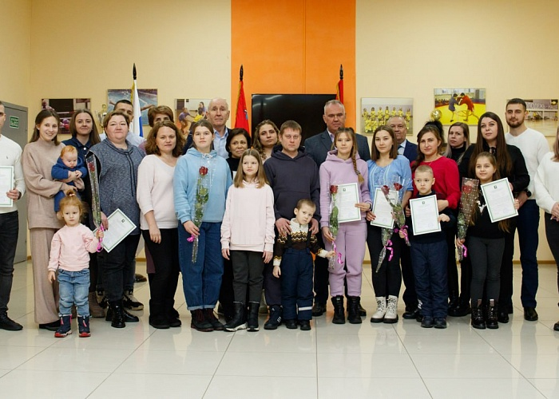
Вручение сертификатов на жилье молодым семьям в 2022 году

Slide 91
Информация о расходах бюджета с учетом интересов целевых групп пользователей за 2022 год
№ | Наименование муниципальной программы | Наименование подпрограммы | Целевая группа | Нормативно правовой акт(НПА), которым установлены меры соц.поддержки | Мера социальной поддержки | Размер поддержки (руб.) | Количество льготников (семей) | Исполнено за 2022 год (тыс. рублей)
13 | Муниципальная программа "Развитие институтов гражданского общества, повышение эффективности местного самоуправления и реализации молодежной политики« на 2020-2024 годы | Подпрограмма «Развитие системы информирования населения о деятельности органов местного самоуправления Московской области, создание комфортной современной медиасреды» | Пенсионеры, малообеспеченные одинокие граждане | Постановление главы Талдомского городского округа Московской области от 21.12.2022г. № 2047 «О внесении изменений в муниципальную программу Талдомского городского округа Московской области «Развитие институтов гражданского общества, повышение эффективности местного самоуправления и реализации молодежной политики на 2020-2024 годы» | Предоставление бесплатной подписки местной газеты «Заря» | 600 | 984 | 590,12

Slide 92
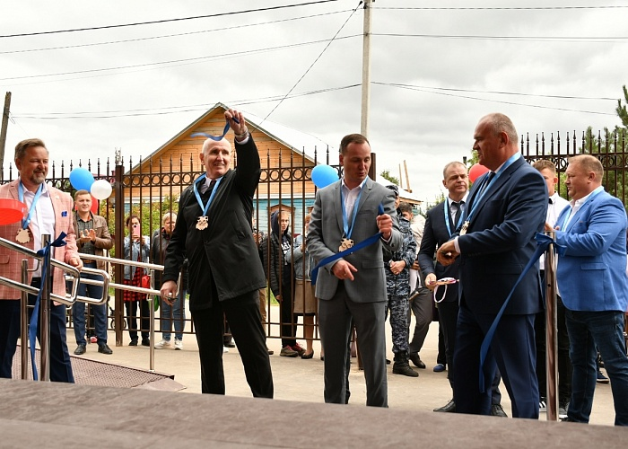
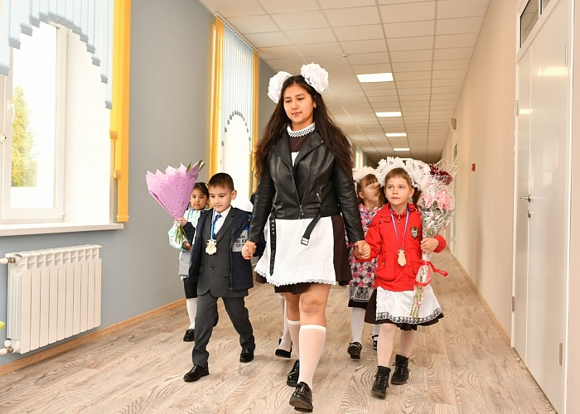
Информация об общественно - значимых проектах, реализованных
на территории Талдомского городского округа в 2022 году
Наименование общественно-значимого проекта | Место реализации проекта | Срок ввода объекта | Объем финансирования в 2022 году млн.руб. | Результаты от реализации проекта, направленные на достижение целей и показателей муниципальных программ
Реализация программы «Образование» - Капитальный ремонт и оснащение оборудованием здания МОУ СОШ № 1 г. Талдома | г .Талдом, ул.Орлова,д.5 | Август 2022 года | 113,25 | Проведен капитальный ремонт старейшей в городе Талдоме общеобразовательной школы № 1 – результат: приведено в нормативное состояние здание общеобразовтельной школы и оснащено новейшими средствами обучения и воспитания школьников

Slide 93
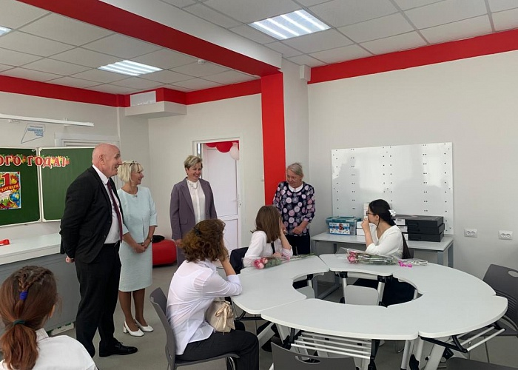
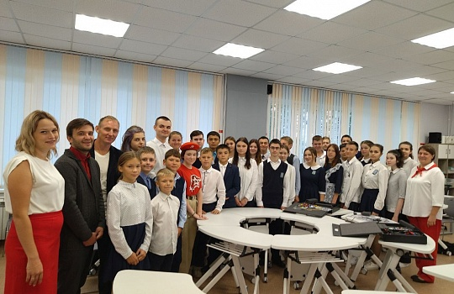
Информация об общественно - значимых проектах, реализованных
на территории Талдомского городского округа в 2022 году
Наименование проекта | Место реализации проекта | Срок ввода объекта | Объем финансирования в 2022 году млн.руб. | Результаты от реализации пректа, направленные на достижение целей и показателей муниципальных программ
Реализация программы «Образование»- Открытие 2 центров «Точка роста» в Запрудненской средней общеобразовательной школе № 1 пгт. Запрудня, МОУ СОШ № 2 г. Талдома | пгт. Запрудня,ул. Ленина,д.19; Г. Талдом,мкр. Юбилейный,д.47 | Декабрь 2022 года | 3 ,14 | Создано 2 центра – результат: повышено качество подготовки школьников, развиты современные технологические и гуманитарные навыки обучения

Slide 94
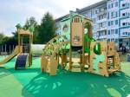
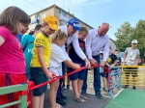
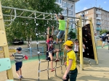
Информация об общественно - значимых проектах, реализованных
на территории Талдомского городского округа в 2022 году
Наименование проекта | Место реализации проекта | Срок ввода объекта | Объем финансирования в 2022 году млн.руб. | Результаты от реализации пректа, направленные на достижение целей и показателей муниципальных программ
Реализация программы «Создание комфортной городской среды» - замена и модернизация детских игровых площадок на территории Талдомского городского округа | г. Талдом, пр. Строителей,д.8; пгт. Заапрудня, ул. Ленина,д.11.13,15; ул. Первомайская д.8/2, 8/3,8/4,8/5; пер.Пролетарский,д.30/1, д.30/2; д.23, д.24; Пгт. Вербилки,ул. Забырина,д.6/3; д. Квашенки д.9,10,11; п. Темпы ул. Шоссейная д.8а; д. Пановка д.1,д.2, д.3, д.4 | Декабрь 2022 года | 20, 21 | Установлено 8 детских площадок – результат: организован интересный и разнообразный досуг детей в своих дворах

Slide 95
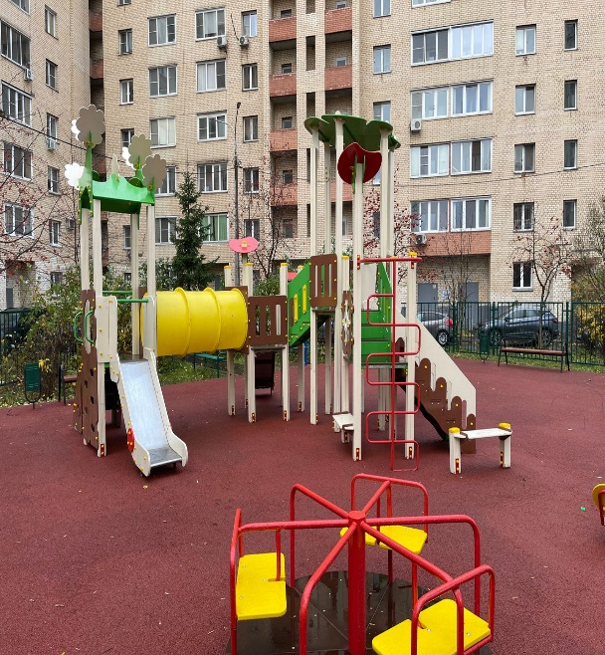
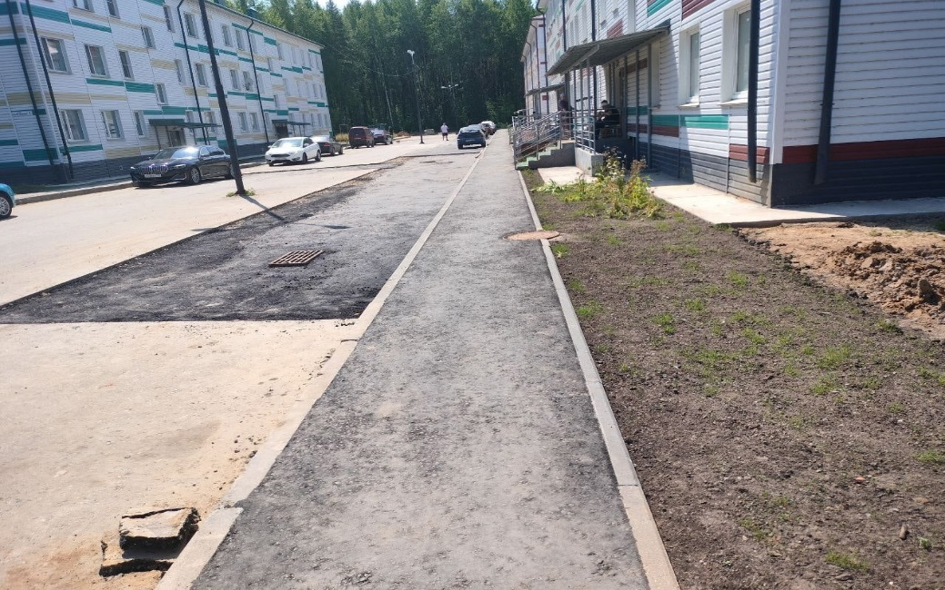
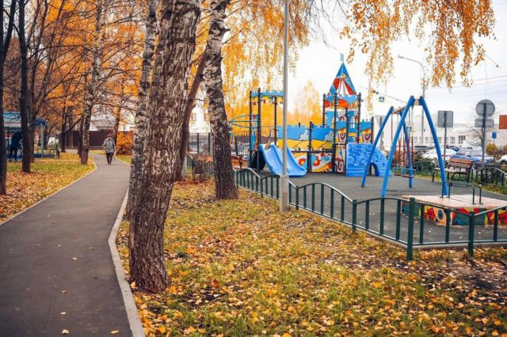
Информация об общественно - значимых проектах, реализованных
на территории Талдомского городского округа в 2022 году
Наименование проекта | Место реализации проекта | Срок ввода объекта | Объем финансирования в 2022 году млн.руб. | Результаты от реализации пректа, направленные на достижение целей и показателей муниципальных программ
Реализация программы «Создание комфортной городской среды»- благоустройство дворовых территорий многоквартирных домов,проездов к дворовым территориям многоквартирных домов на территории Талдомского городского округа | г. Талдом, пр. Строителей,д.8; пгт. Запрудня, ул. Ленина,д.11.13,15; ул. Первомайская д.8/2, 8/3,8/4,8/5; пер.Пролетарский,д.30/1, д.30/2; д.23, д.24; д. Квашенки д.9,10,11; п. Темпы ул. Шоссейная д.8а | Декабрь 2022 года | 10,88 | Выполнен ремонт 6 дворовых территорий -результат: благоустроены дворовые территории многоквартирных домов, проезды к дворовым территориям, что значительно улучшило качество жизни жителей многоквартирных домов по указанным адресам

Slide 96
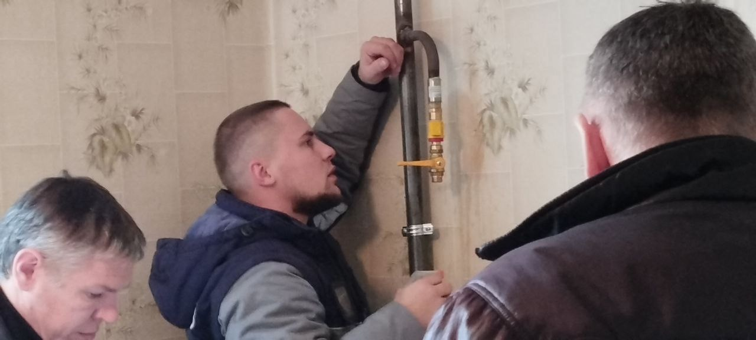
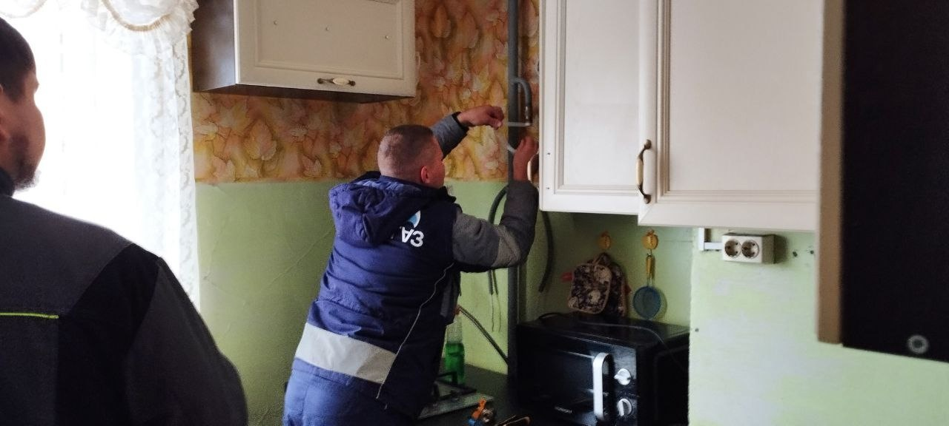
Информация об общественно - значимых проектах, реализованных
на территории Талдомского городского округа в 2022 году
Наименование проекта | Место реализации проекта | Срок ввода объекта | Объем финансирования в 2022 году млн.руб. | Результаты от реализации пректа, направленные на достижение целей и показателей муниципальных программ
Реализация программы «Развитие инженерной инфраструктуры» – развитие газификации строительство и содержание газопроводов в населенных пунктах | Талдомский городской округ д. Ермолино | Декабрь 2022 года | 14,96 | Обеспечение населенных пунктов Талдомского городского округа источниками газификации – газопроводами высокого и низкого давления - результат: проведен газ в 21 многоквартирный дом для улучшения качества жизни сельского населения

Slide 97
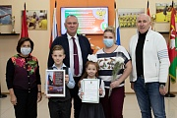
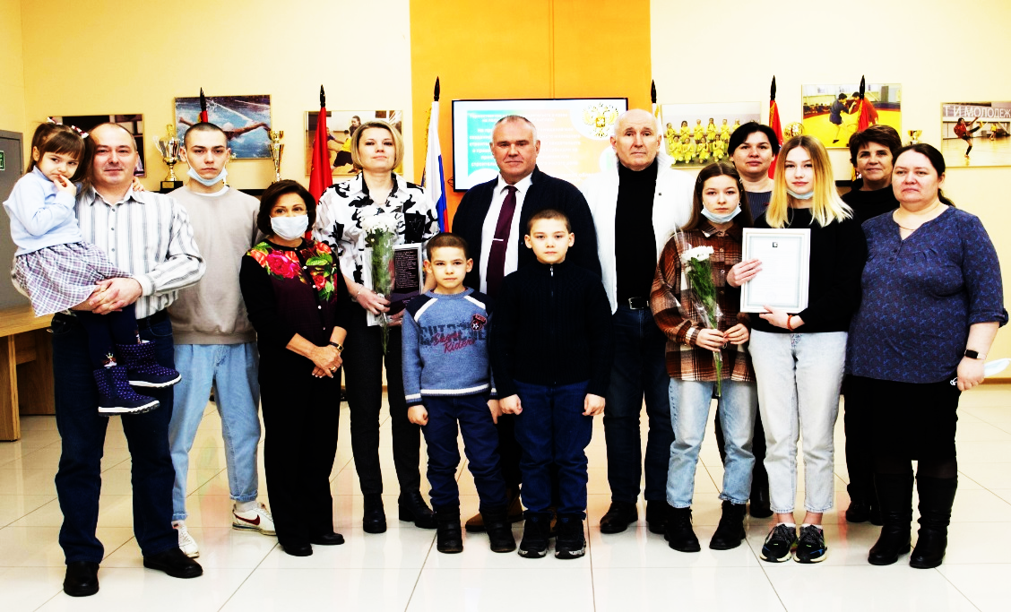
Информация об общественно - значимых проектах, реализованных
на территории Талдомского городского округа в 2022 году
Наименование проекта | Место реализации проекта | Срок ввода объекта | Объем финансирования в 2022 году млн.руб. | Результаты от реализации пректа, направленные на достижение целей и показателей муниципальных программ
Реализация программы «Жилище»- улучшение жилищных условий отдельных категорий многодетных семей предоставление многодетным семьям жилищных субсидий на приобретение жилого помещения или строительство индивидуального жилого дома | г. Талдом, ул. Кустарная, д.86, кв.48, общей площадью 68,6 кв. м; г. Талдом, ул. Крестьянская, д.13, общей площадью 119,6кв. м | Декабрь 2022 года | 8,71 | Улучшение жилищных условий путем предоставления им жилищных субсидий на приобретение жилого помещения или строительство индивидуального жилого дома ля комфортного проживания - результат: 2 семьи переехали в новое комфортное жилье

Slide 98
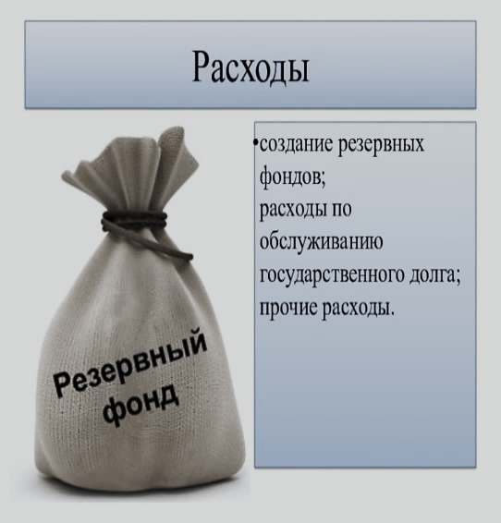
Сведения о фактическом расходовании средств резервного фонда администрации Талдомского городского округа за 2022 год
(тыс. руб.)
№ | Направление средств | Сумма
1 | Оказание матеральной помощи пострадавшим от стихийный бедствий (пожара) г. Талдом 12 человек -132,0 тыс.руб. п. Темпы 26 чел. -315,0 тыс. руб. пгт. Запрудня- 2 чел.- 20,0 тыс. руб. п.Северный 2 чел. -15,5 тыс. руб. д. Юркино 6 чел . - 90,0 тыс. руб. д. Пригары 2 чел. -30,0 тыс. руб. | 602,5
Всего расходов |  | 602,5

Slide 99
Сведения о фактическом расходовании средств дорожного фонда администрации Талдомского городского округа за 2022 год
(тыс. руб.)
Наименование | План по решению о бюджете, уточненный | Фактическое исполнение | % исполнения уточненного плана
Содержание автомобильный дорог общего пользования | 124 404,75 | 120 131,34 | 96,5
Ремонт автомобильных дорог общего пользования | 2 124,00 | 2 123,69 | 99,9
Мероприятия по обеспечению безопасности дорожного движения | 6 366,00 | 6 340,74 | 99,6
Софинансирование работ по капитальному ремонту и ремонту автомобильных дорог общего пользования местного значения (дороги и подъезды к СНТ) | 1 516,00 | 1 443,17 | 95,19
Ремонт дворовых территорий (в части работ по ямочному ремонту асфальтного покрытия дворовых территорий, в том числе пешеходных дорожек, тротуаров, парковок, проездов, в т.ч. проездов на дворовые территории, в том числе внутриквартальных проездов, нуждающихся в ямочном ремонте асфальтового покрытия дворовых территорий) | - | - | -
ВСЕГО ДОРОЖНЫЙ ФОНД | 134 410,75 | 130 039,44 | 96,74

Slide 100
КОНТАКТНАЯ ИНФОРМАЦИЯ ДЛЯ ГРАЖДАН
Местонахождение:
141900, Московская область, г. Талдом, пл. К. Маркса, д.12
Контактный телефон: 8(49620)6-08-27
Электронная почта: taldom_budget@mail.ru
График работы: понедельник-пятница
с 8.30-18.00, обед с 12.30 до 14.00.
Выходной: суббота, воскресенье
Приемный день- среда
С 9.00-17.00 (перерыв 12.30-14.00)

